Slide 1
大阪府立病院機構経営改革プラン（案）
令和7年10月
（令和8年3月改訂版）
大阪府健康医療部
地方独立行政法人大阪府立病院機構

Slide 2
目 次
――――――――――――――――――――――――――――――― P01
―――――――――――――――― P02
――――――――――――――――――――――― P05
――――――――――――――――――――――――― P09
――――――――――――――――――――――――― P10
―――――――――――――――――――――――――――――― P101
１．はじめに
１）大阪府立病院機構経営改革プラン（案）策定の趣旨等
２）対象期間
２．医療機関を取り巻く環境・医療需要等の動向
１）超高齢・人口減少社会の到来
２）受療動向の変化
３）物価・人件費の高騰
４）有事に備えた医療提供体制の整備
３．大阪府立病院機構の現状
１）令和６年度決算の概要
２）医業収支比率、医業収益及び医業費用の推移
３）経常収支比率及び利益余剰金（繰越欠損金）の推移
４）運営費負担金の推移
４．めざすべき方向性・目標
１）めざすべき方向性・目標
２）経営改善目標
５．目標達成に向けた取組
１）経営改革の方向性
２）運営費負担金等のあり方の見直し
６．進捗管理

Slide 3
１．はじめに
１）大阪府立病院機構経営改革プラン（案）策定の趣旨等
地方独立行政法人大阪府立病院機構（以下「機構」という。）は、平成18年度の設立以来、「高度専門医療の提供と府域の医療水準の向上」、「患者・府民の満足度向上」及びこれらを支える「安定的な病院経営の確立」を基本理念として、府民のニーズや新たな医療課題に適切に対応し、府民の期待に応えてきた。
近年は新型コロナウイルス感染症のまん延時などの有事の対応において、公立病院が担う役割の重要性が改めて認識されたところであり、府の政策医療の中核を担う機構が、将来にわたってその役割を果たし続けられるよう、持続可能な病院経営の確立が一層求められている。
一方、医療機関を取り巻く環境は、少子高齢化・人口減少の進行や、医療の高度化、物価・人件費の高騰、医師等医療従事者の働き方改革など急激に変化している。
令和５年度には、設立以降最大となる約60億円の経常損失を計上したことを受け、府と機構が共同で設置した経営改善タスクフォースや、機構独自の経営改革プロジェクトチームを中心に、機構においても、政策医療の提供等求められる役割を着実に果たしながら、こうした環境の変化に対応するため様々な取組を進めてきた。しかしながら、令和６年度決算において、過去最大の当期純損失・経常損失を計上することとなった。
今後も、厳しい経営環境が見込まれる中、機構が、その使命を果たし続けていくためには、抜本的な経営改革に取り組みつつ、将来の医療需要を見据えた課題の整理・解決に向けた取組や、中長期的な視点に立った機構組織の構造改革を進めていく必要がある。
こうした背景のもと、地域の医療ニーズに適切に対応する医療提供体制の構築と、持続可能な病院経営の確立に向け、府と機構が一体となって進めていく取組を大阪府立病院機構経営改革プラン（案）として取りまとめるものである。
２）対象期間
令和７年度 から 令和12年度（第５期中期目標期間）
1

Slide 4
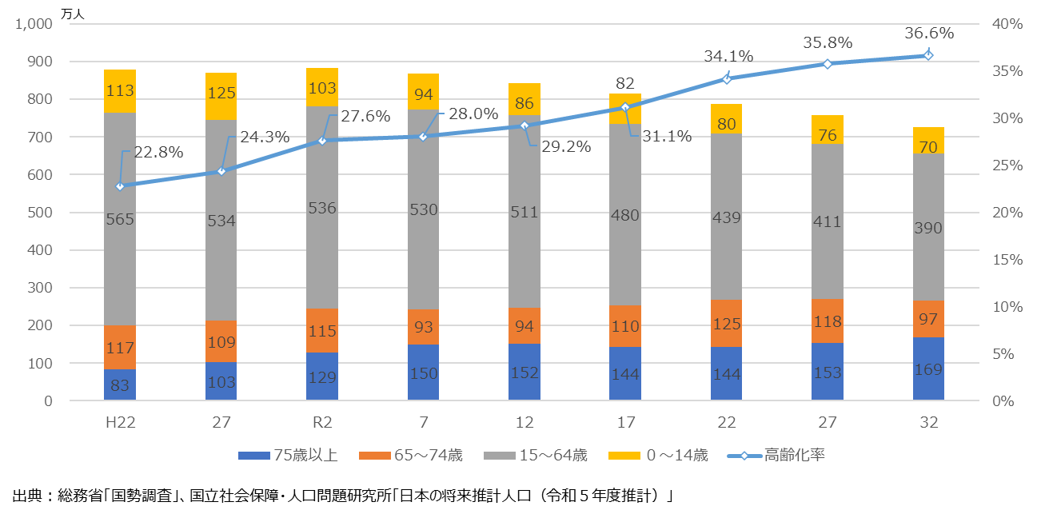
２．医療機関を取り巻く環境・医療需要等の動向
１）超高齢・人口減少社会の到来
● 大阪府では、今後、総人口の減少が見込まれる一方、高齢者人口は令和27年をピークにその後減少するものの、高齢化
率は増加する見込み。
● また、生産年齢人口の減少を背景とする労働供給の制約により、医師、看護師をはじめとする医療従事者の確保はこれ
まで以上に困難になることが見込まれる。
● 「新たな地域医療構想に関するとりまとめ」（令和８年3月19日地域医療構想及び医療計画等に関する検討会）においても、高齢化率
の高まりに伴い増加する高齢者救急など、医療・介護の複合ニーズを有する高齢者への対応力強化のほか、医療の質や医
療従事者の確保、医療DXの推進などによる生産性の向上を図り、医療機能を維持することが求められている。
● 加えて、出生数の減少に伴う14歳以下人口の減少も見込まれ、小児周産期医療の需要減も見据えた対応が必要となる。
◇ 年齢階層別人口・将来人口推計
2

Slide 5
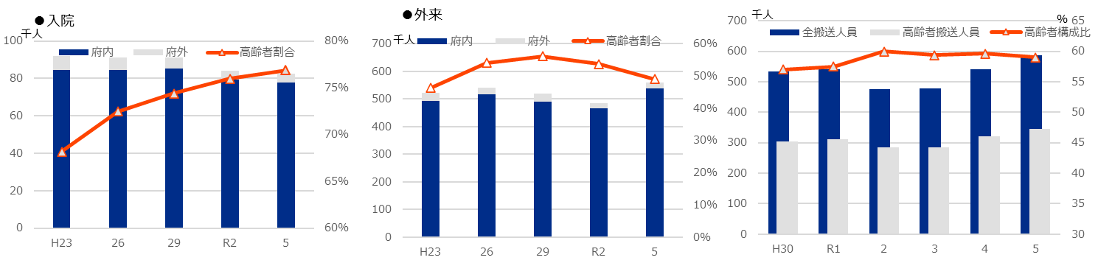
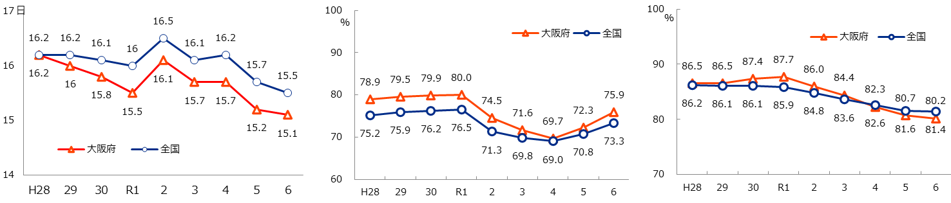
２．医療機関を取り巻く環境・医療需要等の動向
２）受療動向の変化
● 入院患者数は、平成23年度以降減少が続き、高齢者の割合は増加。外来患者数は、令和２年度までは減少傾向に
あったが、令和５年度は増加し、高齢者の割合は低下している。
● 救急搬送件数は、コロナ禍に減少がみられたものの概ね増加傾向であり、高齢者の割合が約60％と高くなっている。
● 平均在院日数は、コロナ禍に一時的に伸びたものの、その後再び減少傾向となっている。
● 病床利用率は、一般病床はコロナ禍で大きく低下後回復傾向にあり、精神病床についてはコロナ禍以降、低下している。
◇ 入院外来別患者数・年齢構成の推移（大阪府）
出典：厚生労働省「患者調査」
◇ 救急搬送件数の推移（大阪府）
出典：総務省「救急救助の現状」
◇ 平均在院日数の推移（一般病床）
◇ 病床利用率の推移
出典：厚生労働省「病院報告」
出典：厚生労働省「病院報告」
● 一般病床
● 精神病床
3

Slide 6
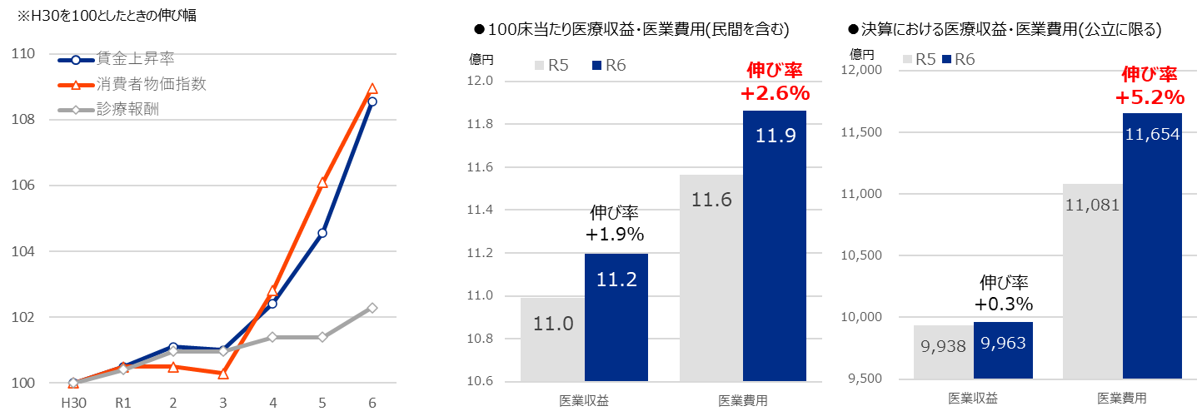
２．医療機関を取り巻く環境・医療需要等の動向
３）物価・人件費の高騰
● 人手不足を背景とした人件費の高騰、急激な物価上昇は医療機関の経営に大きな影響を与えている。
● 公立病院における医業費用の増加率は、民間病院を含む場合を大きく上回っており、その影響が特に大きい。
◇ 診療報酬、消費者物価指数及び給与額の推移
◇ 医業収益・医業費用の推移
出典：厚生労働省「医療機関を取り巻く状況について（R7.4.23 中央社会保健医療協議会 総会（第607回）資料）」及び「賃金構造基本統計調査」並びに総務省「消費者物価指数」をもとに大阪府作成
出典：「2024年度診療報酬改正後の病院の経営状況」（一般社団法人人病院協会）をもとに大阪府作成
出典:(公社)全国自治体病院協議会資料をもとに大阪府作成
４）有事に備えた医療体制の整備
● 新型コロナウイルス感染症への対応を踏まえ、医療機関には有事（新興感染症発生時、災害時）に備えた体制構築
や物資の備蓄、人材育成などの取組が求められている。
● 特に公立病院にあっては、政策医療を担う医療機関として平時の役割は重要であり、有事においてもその役割を発揮で
きるよう体制を確保しておくことが重要。
4

Slide 7
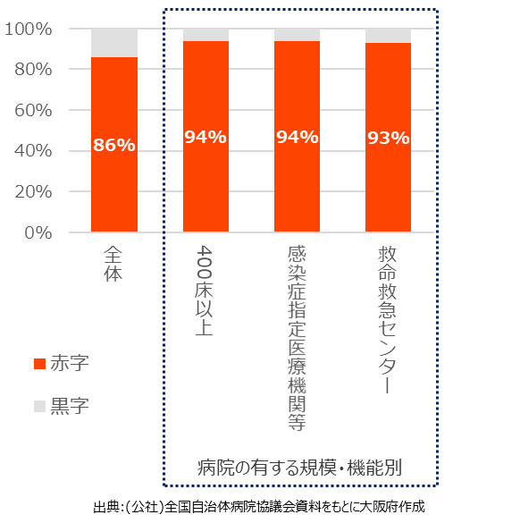
３．大阪府立病院機構の現状
１）令和６年度決算の概要
● 府立病院機構では、令和６年度決算において過去最大の経常損失を計上し、結果、約110億円の繰越欠損金を計上した。
● 入院患者数の増加等により医業収益が増加した一方で、物価・賃金の高騰や給与費の増加による医業費用の増加、また、材料費等の支払増
加により控除対象外消費税が増加したことなどから、令和５年度に比べて赤字額が拡大した。
● 全国自治体病院協議会の調査によると、令和６年度決算において自治体病院の86％が赤字となり、災害拠点病院や感染症指定医療機関
は94％が赤字となるなどより厳しい状況となっている。
◇ 令和６年度決算の概要
（単位：億円）
◇ 【参考】全国の自治体立病院の決算状況
 |  |  | R5決算 | R6決算 | 増減 | 主な増減理由
営業収益 Ａ |  |  | 985.6 | 1,004.2 | 18.6
 | 医業収益 B |  | 890.6 | 917.9 | 27.2 | 入院患者数等の増
 | 運営費負担金収益 |  | 73.9 | 74.3 | 0.4
 | 補助金等収益 |  | 13.4 | 5.4 | ▲ 8.1 | コロナ病床確保補助金の減
営業費用 C |  |  | 1,000.6 | 1,027.8 | 27.1
 | 医業費用 D |  | 990.9 | 1,017.4 | 26.6
 |  | 給与費 | 441.8 | 458.7 | 16.8 | R5 人勧反映等による増
 |  | 材料費 | 295.8 | 304.3 | 8.5 | 診療実績の増加に伴う増
 |  | 減価償却費 | 84.2 | 84.5 | 0.3
 |  | 経費 | 160.4 | 161.2 | 0.8
営業損益（A－C） |  |  | ▲ 15.0 | ▲ 23.6 | ▲ 8.6
医業損益（B－D） |  |  | ▲ 100.2 | ▲ 99.5 | 0.6
営業外収益 E |  |  | 8.9 | 8.9 | 0.0
営業外費用 F |  |  | 53.2 | 56.1 | 2.8 | 控除対象外消費税の増
経常損益 （A-C＋E-F） |  |  | ▲ 59.3 | ▲ 70.8 | ▲ 11.4
臨時損益 |  |  | ▲ 0.6 | ▲ 3.7 | ▲ 3.1 | 森ノ宮クリニック跡地返還
当期純損益 |  |  | ▲ 60.0 | ▲ 74.5 | ▲ 14.5
【経営改善に向けたこれまでの主な取組（令和６年度～）】
○ 府と機構が共同で設置した経営改善タスクフォースにおいて、救急受入体制・地域連携の強化等による患者確保や、新規加算の取得・診療報酬請求チェック
などによる患者単価向上、医療機器や業務委託の包括契約など経費の縮減に向けた取組を推進。
○ 機構が設置した経営改革プロジェクトチームにおいて、経営指標の分析や病床利用向上に向けた方策の取りまとめを行うなど、経営改革に向けた取組に着手
➡ これら取組の成果もあり医業収益は過去最高を記録し、令和５年度との比較では経費の増を概ね横ばいに留めたものの、全体としては、給与費や材
料費等の増加による医業費用の増加等により、経常損益の改善には至っていない。
5

Slide 8
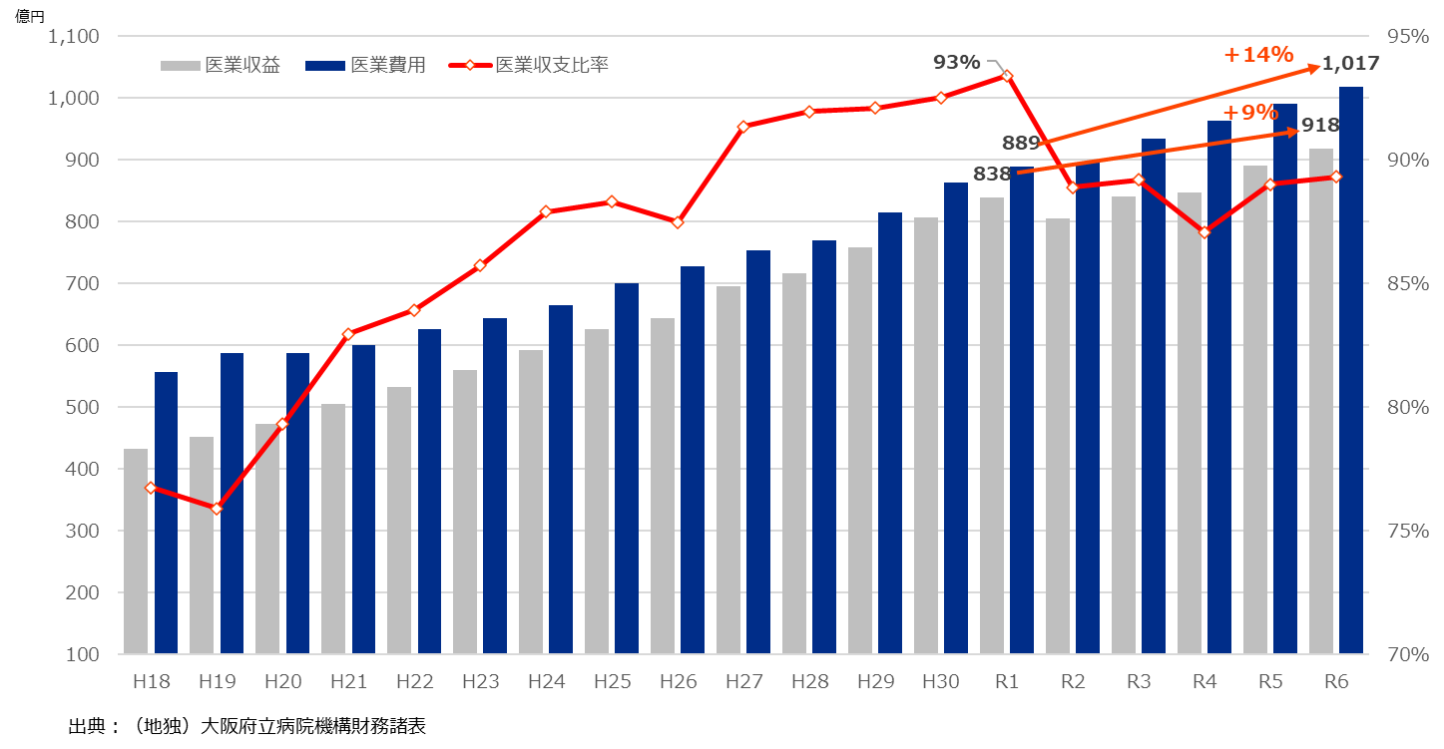
３．大阪府立病院機構の現状
２）医業収支比率、医業収益及び医業費用の推移
● 医業収支比率は、コロナ前までは年々改善、令和元年度は93％と過去最高水準を記録。
● コロナ前の令和元年度から令和６年度にかけて、医業収益は９％増加しているものの、医業費用はそれを上回る14％の
増加となっており、収入の増を物価・人件費の高騰によるコスト増が上回っている。
● その結果、令和６年度は医業収益が過去最高を記録したものの、医業収支比率は前年度と同水準となっている。
6

Slide 9
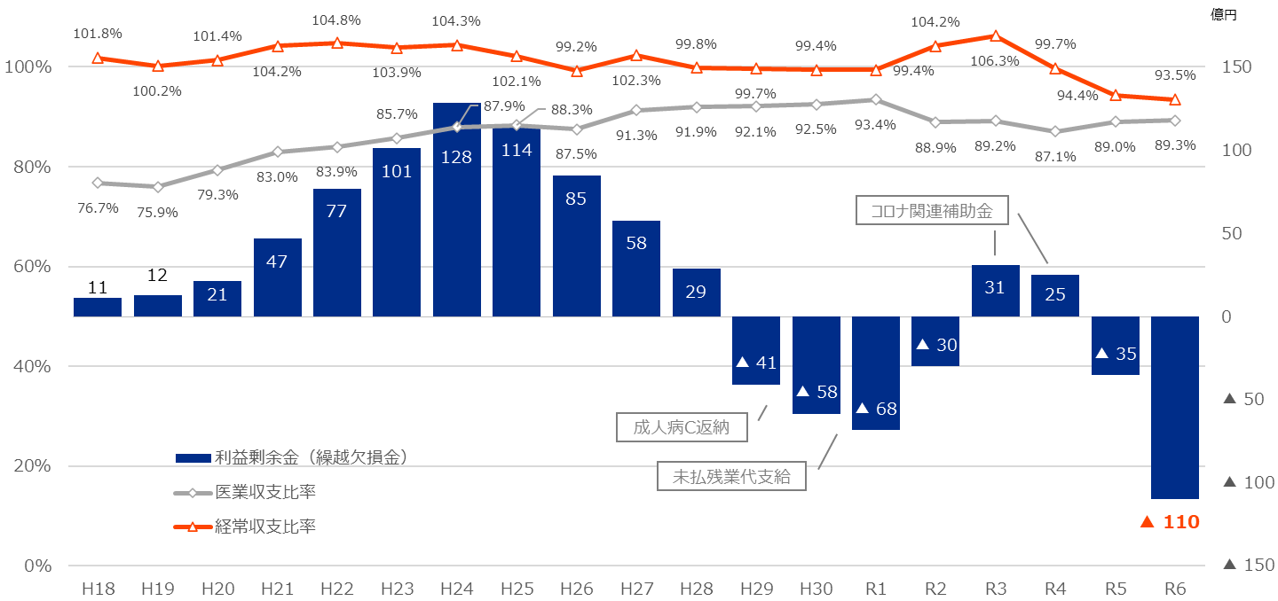
３．大阪府立病院機構の現状
３）経常収支比率及び利益余剰金（繰越欠損金）の推移
● 経常収支比率は独法化以後、概ね100％以上で推移していたものの、コロナ時期等を除き、平成28年度以降から
100％を下回る水準となっている。
● 令和２年度以降、物価・人件費の高騰などにより医業収支比率が低下する中、運営費負担金は横ばいであったことな
どから、コロナ関連の補助金収入がなくなった令和５年度以降経常損失が拡大し、令和６年度決算では経常収支比
率93.5％と100％を大幅に下回り、その結果、▲110億円の繰越欠損金を計上した。
出典：（地独）大阪府立病院機構財務諸表
7

Slide 10
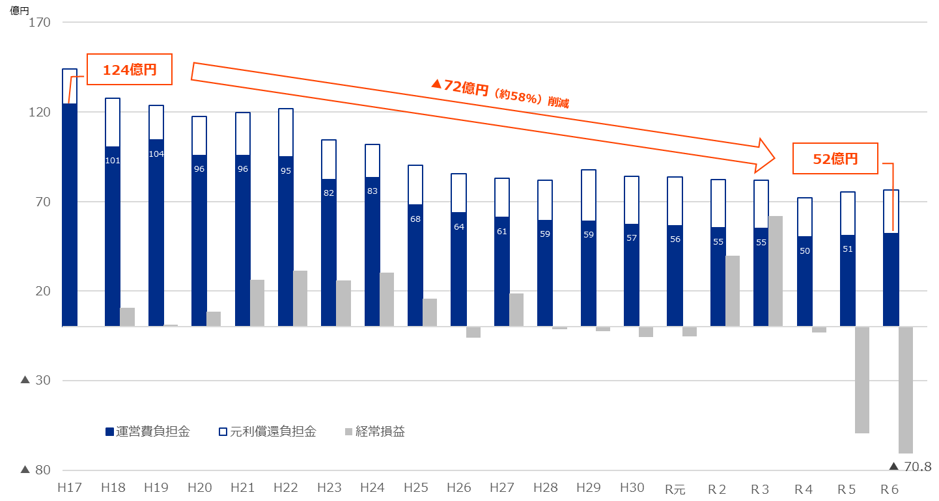
３．大阪府立病院機構の現状
４）運営費負担金の推移
● 運営費負担金（元利償還負担金を除く）は、独法化直前の平成17年度の約124億円から、機構の経営努力等により、
令和６年度には約52億円まで削減。
出典：（地独）大阪府立病院機構財務諸表
※平成17年度は決算額、平成18年度以降は予算額で作成。
※共済負担金は含まない。
8

Slide 11
４．めざすべき方向性・目標
１）めざすべき方向性
◆ 変化する患者・地域ニーズを的確に反映した医療提供体制を整備し、効率的かつ質の高い
医療提供を実現する。
◆ 将来にわたって機構がその役割を果たし続けられるよう、経営基盤・組織運営体制の強化を
図り、持続可能な病院経営を確立する。
２）経営改善目標
◆ 第５期中期目標期間中の早期に経常収支比率100%以上を達成しこれを維持するとと
もに、第６期中期目標期間中（令和17年度まで）に累積欠損を解消する。
◆ 抜本的な経営改革に取り組むとともに、機構の取組・医療を支える府の支援のあり方を整
理し、適切な規模の運営費負担金を確保する。
9

Slide 12
５．目標達成に向けた取組
１）経営改革の方向性
Ⅰ 大阪急性期・総合医療センター
ⅰセンターの現状
◆ 医療提供の現状
・ 心疾患・脳血管疾患等に対する高度専門医療の提供、救急医療の体制の強化や充実、基幹災害拠点病院として災
害医療やDMAT研修の実施による府域の災害対応力の強化などの取組を実施。
◆ 経営状況
・ コロナ前の令和元年度は、救急受入件数、病床利用率を高水準で維持し、精神科病棟も通常稼働していたため売上
水準は過去最高水準であった。それに加えて、適正な人員配置により労働分配率も低く、経営状況は良好な状態であった。
・ 令和２年度以降は、新型コロナの拡大、サイバー攻撃の影響に加え、直近の物価高騰の影響を受け、令和６年度にかけ
て医業費用が約30億円増加し、利益水準が大幅に低下しているものの、医業収益は令和元年度を上回っている。
・ 救急受入及び病床利用率は改善傾向にあるが、人口動態等社会環境の変化による医療需要の構造変化や働き方改革に伴う労働時間規制等の影響もありピークだった令和元年度の水準には至っていない。
・ 特定麻酔看護師へのタスクシフトや自家麻酔枠の拡充など、これまでにない様々な取り組みを行っているが、手術室機能を
十分に活用するためには、麻酔科医師の確保が課題となっている。
◆ 赤字拡大要因の特定
・ 医業ベースの売上水準は令和６年度時点で回復傾向にある。
・ 一方で、売上水準の回復以上に、令和２年度以降の医業費用の増加が上回っており、赤字拡大要因は医業費用（とり
わけ経費の中でも委託費）の増加となっている。
・ 物価高騰の影響を受けているため、自助努力での費用削減の実現は難しいことが想定されるが、赤字額の縮小には医業
費用の低減・適正化が必須となる。
◆ 今後の医療需要予測等
・ 当センターが所在する大阪市医療圏は、今後も、救急搬送件数の増加、特に、高齢者救急の増加が見込まれている。
・ また、少子化に伴い小児周産期医療ニーズの減少が見込まれる。
10

Slide 13
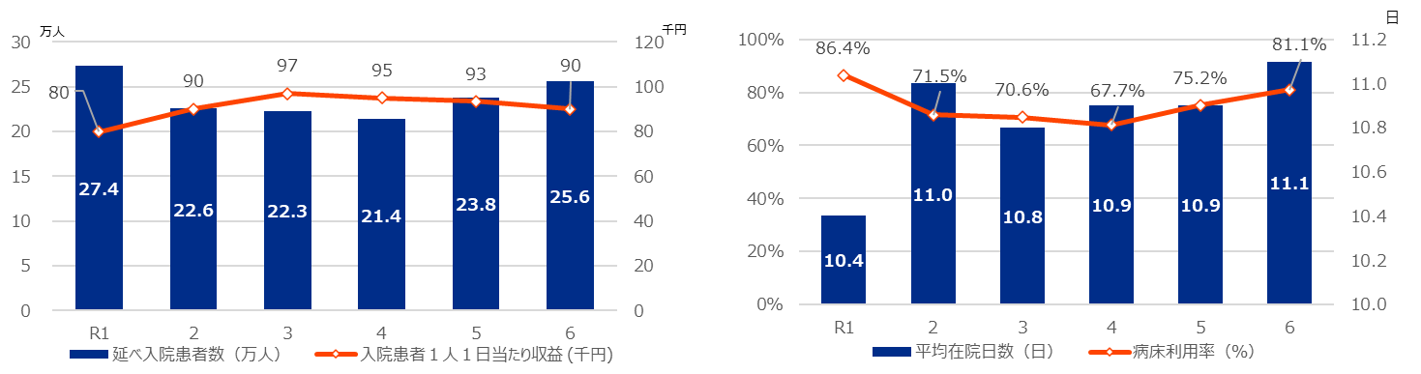
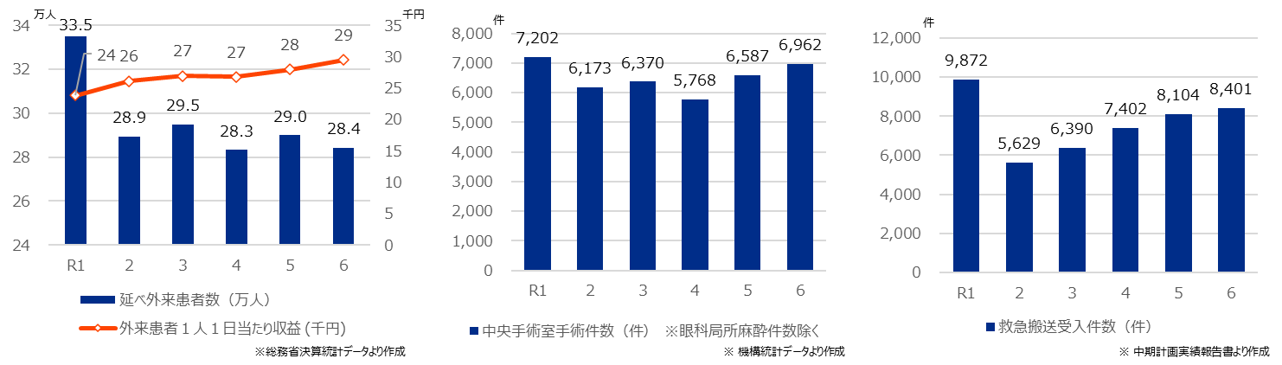
５．目標達成に向けた取組
１）経営改革の方向性
Ⅰ 大阪急性期・総合医療センター
ⅱ 診療実績の推移
※R2～R4はコロナ重症センターの実績を含む
● コロナ禍やシステム障害で落ち込んだ患者数は回復傾向にあるものの、コロナ前の令和元年度水準には戻っていない。
● 医師確保の課題がある中、タスクシフトなどの取組により手術・救急診療体制の確保に努めている。
◇ 入院指標の推移（延べ患者数・単価）
※総務省決算統計データより作成
◇ 入院指標の推移（病床利用率・平均在院日数）
※ 総務省決算統計データ、
中期計画実績報告書より作成
◇ 外来指標の推移（延べ患者数・単価）
◇ 手術件数の推移
◇ 救急搬送件数の推移
11

Slide 14
５．目標達成に向けた取組
１）経営改革の方向性
Ⅰ 大阪急性期・総合医療センター
ⅲ 損益計算書の推移
● 令和元年度よりコロナ禍やシステム障害で一時的に低下した医業収益は回復・増加傾向にある。
● 一方で、営業費用の増加が大きく、医業収益の伸びだけでは増加する費用を賄うことができない収支構造となっている。
◇ 大阪急性期・総合医療センターの損益計算書の経年推移（単位：百万円）
 | 経年推移 |  |  |  |  |  | 令和元年度→令和６年度 比較
 | 令和元年度 | 令和２年度 | 令和３年度 | 令和４年度 | 令和５年度 | 令和６年度 | 増減額 | 増減率
営業収益 | 32,772 | 36,796 | 40,017 | 35,124 | 33,178 | 34,010 | 1,238 | 104%
医業収益 | 30,937 | 29,028 | 30,644 | 28,781 | 31,342 | 32,390 | 1,453 | 105%
運営費負担金・補助金等収益 | 1,709 | 7,581 | 9,147 | 6,106 | 1,604 | 1,397 | △312 | 82%
その他 | 126 | 187 | 226 | 237 | 233 | 224 | 98 | 177%
営業費用 | 31,101 | 31,229 | 33,899 | 33,513 | 34,110 | 34,999 | 3,898 | 113%
給与費 | 14,155 | 14,691 | 15,057 | 15,192 | 15,033 | 15,688 | 1,533 | 111%
材料費 | 9,922 | 9,041 | 9,722 | 9,646 | 10,570 | 11,070 | 1,148 | 112%
減価償却費 | 2,661 | 2,659 | 2,829 | 2,915 | 2,787 | 2,588 | △73 | 97%
経費 | 4,151 | 4,694 | 6,135 | 5,625 | 5,595 | 5,531 | 1,380 | 133%
研究研修費 | 212 | 144 | 156 | 135 | 126 | 121 | △90 | 57%
営業損益 | 1,671 | 5,567 | 6,118 | 1,611 | △932 | △989 | △2,660 | -
経常損益 | 417 | 4,215 | 4,611 | △12 | △2,502 | △2,729 | △3,146 | -
簡易営業キャッシュフロー | 2,497 | 458 | △426 | △1,817 | 19 | △21 | △2,518 | -
医業収益(再掲) | 30,937 | 29,028 | 30,644 | 28,781 | 31,342 | 32,390 | 1,453 | 104%
労働分配率 | 67% | 74% | 72% | 79% | 72% | 74% | 6% | -
材料費比率 | 32% | 31% | 32% | 34% | 34% | 34% | 2% | -
減価償却費比率 | 9% | 9% | 9% | 10% | 9% | 8% | -1% | -
経費比率 | 13% | 16% | 20% | 20% | 18% | 17% | 4% | -
研究研修費比率 | 1% | 0% | 1% | 0% | 0% | 0% | 0% | -
出典：令和元年度～令和６年度損益計算書より作成
※簡易営業キャッシュフローは、医業収益－営業費用＋減価償却費で計算している。
※労働分配率は、給与費÷（医業収益－材料費）で計算している。
※材料費比率、減価償却費比率、経費比率、研究研修費比率は医業収益にて割り戻し計算している。
12

Slide 15
５．目標達成に向けた取組
１）経営改革の方向性
Ⅰ 大阪急性期・総合医療センター
ⅳ 経営トレンド及び経営指標の同規模病院との比較
● 経営トレンドの比較では、当センターだけではなく、同規模病院も医業収益の伸びを営業費用の伸びが上回っている。
● 営業費用の伸びは当センターと同程度であるが、経費の増加率が著しく、経営悪化要因となっている。
（単位：百万円）
 | 大阪急性期・総合医療センター |  |  |  |  | 同規模病院（700床以上）
 | 経年推移 |  | 令和元年度→令和６年度 比較 |  |  | 経年推移 |  | 令和元年度→令和６年度 比較
 | 令和元年度 | 令和６年度 | 増減額 | 増減率 |  | 令和元年度 | 令和６年度 | 増減額 | 増減率
営業収益 | 32,772 | 34,010 | 1,238 | 104% |  | 32,346 | 34,446 | 2,100 | 106%
医業収益 | 30,937 | 32,390 | 1,453 | 105% |  | 29,146 | 31,273 | 2,127 | 107%
運営費負担金・補助金等収益 | 1,709 | 1,397 | △312 | 82% |  | 2,799 | 2,728 | △71 | 97%
その他 | 126 | 224 | 98 | 177% |  | 402 | 446 | 44 | 111%
営業費用 | 31,101 | 34,999 | 3,898 | 113% |  | 31,818 | 36,132 | 4,314 | 114%
給与費 | 14,155 | 15,688 | 1,533 | 111% |  | 14,691 | 16,611 | 1,920 | 113%
材料費 | 9,922 | 11,070 | 1,148 | 112% |  | 9,344 | 11,926 | 2,582 | 128%
減価償却費 | 2,661 | 2,588 | △73 | 97% |  | 2,640 | 2,464 | △176 | 93%
経費 | 4,151 | 5,531 | 1,380 | 133% |  | 4,939 | 4,979 | 40 | 101%
研究研修費 | 212 | 121 | △90 | 57% |  | 204 | 152 | △53 | 74%
営業損益 | 1,671 | △989 | △2,660 | ー |  | 529 | △1,685 | △2,214 | -
経常損益 | 417 | △2,729 | △3,146 | ー |  | △1,743 | △3,653 | △1,909 | -
簡易営業キャッシュフロー | 2,497 | △21 | △2,518 | ー |  | △32 | △2,395 | △2,363 | -
医業収益(再掲) | 30,937 | 32,390 | 1,453 | 105% |  | 29,146 | 31,273 | 2,127 | 107%
労働分配率 | 67% | 74% | 6% | ー |  | 74% | 86% | 12% | -
材料費比率 | 32% | 34% | 2% | ー |  | 32% | 38% | 6% | -
減価償却費比率 | 9% | 8% | △1% | ー |  | 9% | 8% | △1% | -
経費比率 | 13% | 17% | 4% | ー |  | 17% | 16% | △1% | -
研究研修費比率 | 1% | 0% | △0% | ー |  | 1% | 0% | △0% | -
■収益面
医業収益の増減率は、同規模病院に比べて低い。ただし、令和元年度の医業収益額は同規模病院と比べて、当センターの方が大きく、かつ、高水準にある。そのため、当センターの収益面における伸び率が同規模病院に比べて低い点は問題ないと考える。
また、下表の経営指標では、特に労働分配率の比率が低く、限られた人員で高いパフォーマンスを上げていることが確認できる。
■費用面
営業費用の増減率では、当センターが113％に対して、同規模病院は114％とほぼ同水準となっている。内訳としては、給与費、材料費の伸びは同規模病院よりも抑えることができているが、経費の伸び率は大きくなっている。
出典：令和元年度～令和６年度損益計算書より作成
出典：全国公私病院連盟「病院経営実態調査報告」（令和元年度・令和６年度）開設主体：自治体、病床規模：700床以上（N＝令和元年度：７、令和６年度：10）
100床あたり収益費用額を当センターと同規模換算している。
13

Slide 16
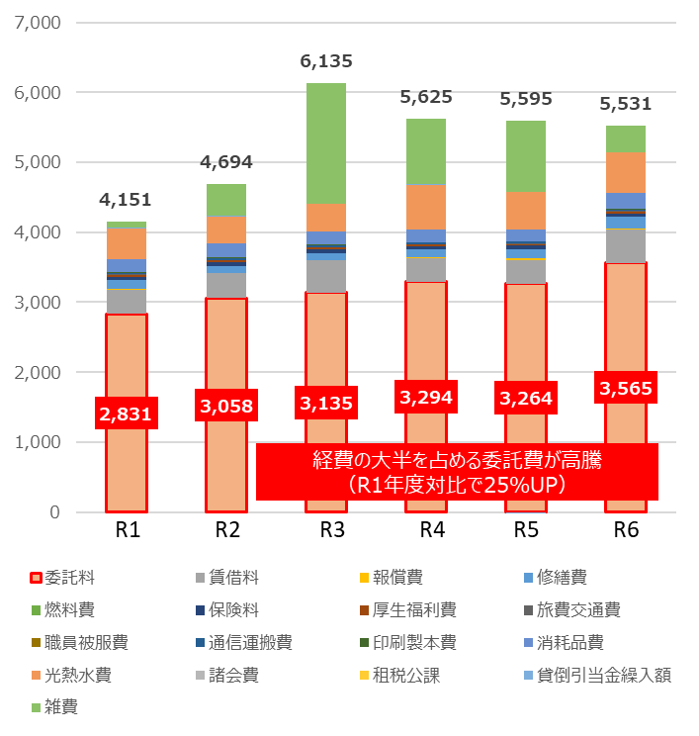
５．目標達成に向けた取組
１）経営改革の方向性
Ⅰ 大阪急性期・総合医療センター
ⅴ 経営悪化要因の特定（経費の経年推移、委託費の増減要因）
● 経費の内訳として、委託費が大半を占めており、その委託費の増加額、増加率が大きい。
● 委託費の増加要因では、一部コロナ禍で拡大した委託範囲の見直し余地もあるが、大半が企業からの値上げなど社会
情勢の影響によるものであった。ただし、利益改善を図るために、仕様範囲の見直しなど自助努力を進める必要がある。
◇ 経費の内訳と経年推移（単位：百万円）
◇ 経費のうち委託費の内訳と増減要因（単位：百万円）
委託費内訳 | 令和元年度→令和６年度 比較 |  | 増減要因
 | 増減額 | 増減率
委託費 | 733 | 126% | 下記の合計
検査委託料 | 61 | 139% | 契約単価の上昇
給食委託料 | △11 | 98% | 企業から値上げ交渉を受けている状況
警備委託料 | 34 | 184% | コロナ禍による守衛業務の拡大
電算委託料 | 155 | 198% | 電子カルテ等のシステム関係費用の増加
清掃委託料 | 55 | 133% | 契約単価の上昇
建物保守料 | 212 | 304% | 建物の老朽化による建物保守人員増員・費用増
備品保守料 | △27 | 95% | ー
洗濯委託料 | △0 | 99% | ー
廃棄物処理料 | △9 | 87% | ー
医事委託料 | 69 | 113% | 契約単価の上昇
派遣委託料 | 129 | 433% | 看護補助者確保のための派遣人材の採用
その他委託料 | 65 | 114% | その他委託も物価高騰等の契約単価の上昇
出典：令和元年度～令和６年度合計残高試算表より作成
14

Slide 17
５．目標達成に向けた取組
１）経営改革の方向性
Ⅰ 大阪急性期・総合医療センター
ⅵ 部門別原価計算を用いた収支構造の整理
● 病院全体の収支構造を把握するために部門別原価計算を実施した。
● 病院全体の費用が増加している中で、約半数の部門が二次配賦後利益ないしは直接利益ベースで黒字を計上している。● 一部の部門が貢献利益の段階で赤字を計上しているが、手厚い人員配置の必要性など、政策医療としての要素が強い。
貢献利益 | 黒字 | 黒字 | 黒字 | 赤字
直接利益 | 黒字 | 黒字 | 赤字 | 赤字
二次配賦後利益 | 黒字 | 赤字 | 赤字 | 赤字
部門 | 5階西病棟(婦人・乳外・皮膚・血内・ER) 6階東病棟(心内・心外) 6階西病棟(心内・免リ・眼科) 7階東病棟(泌尿・脳内・血内) 8階西病棟(呼内・呼外) 9階東病棟(整形) 9階西病棟(耳鼻・救急・放治・免リ) 10階東病棟(消外) 10階西病棟(消内・消外・口外) 11階西病棟(消内) 北3階病棟(CCU/3次救急) 北3階病棟(SCU/3次救急) | 4階南産科病棟(MFICU/母体・胎児集中治療室) 5階東病棟(救急・ER・総内・四肢/2次救急) 5階南病棟(小児) 7階西病棟(腎内・糖内・脳内・形成) 8階東病棟(脳外・脳内) 12階東病棟(障害者病棟） 12階西病棟(回リハ病棟） 北3階病棟(ICU/集中治療室) 北1階病棟(TCU/3次救急) 外来部門 | 該当部門なし | 4階南新生児病棟(NICU・GCU) 11階東病棟(精神科)
センターの評価 | 病院全体の費用が増加傾向にある中で、二次配賦後利益で黒字を計上している該当部門は、高い収益額の確保と効率的な人員配置となっていることが主たる要因。 | 直接利益で黒字を計上しているため、部門単体としては概ね課題がないが、病院全体のコストが賄うことができない利益水準となっている。要因として、主に政策医療を担う部門が多い。 |  | 4階南新生児病棟は患者数に限らず手厚い配置が求められ、精神科病棟は精神保健指定医不足により縮小稼働しており、貢献利益ベースで赤字を計上している。ただし、政策医療を担う部門である。
貢献利益：当該部門があげた収益から主に該当部門で直接かかった人件費、材料費を差し引いて算出される利益
直接利益：当該部門があげた収益から管理可能な費用（当該部門に該当することが明らかな費用）を差し引いて算出される利益
二次配賦後利益：当該部門があげた収益から病院全体として負担をすべき費用（原価計算上で振り分けられるコストセンター）の費用を差し引いて算出される利益
15

Slide 18

５．目標達成に向けた取組
１）経営改革の方向性
Ⅰ 大阪急性期・総合医療センター
ⅶ 経営改革の方向性
◆ 基本的な機能
・ 救命救急医療や循環器医療等の急性期医療と、がんや腎移植等の高度専門医療の連携による良質な医療の提供
・ 総合力を生かした質の高い医療の実践による、急性期から回復期まで、他の医療機関では対応が困難な合併症の治
療への対応や小児・周産期等に対する専門医療の提供
・ 災害発生時の医療提供、災害医療コーディネート等府域における基幹機能
・ 引き続き高度急性期病院としての機能強化を図る。
・ その上で、高度急性期病床の機能強化を軸とした病棟再編と地域連携の強化、診療報酬の算定強化、
リハビリ部門を中心としたコメディカル部門の生産性向上に取り組む。
・ 令和２年度以降大幅に増加した医業費用の適正化に取り組む。
・ 診療報酬算定強化（新規施設基準の取得、加算の算定強化）
・ 病棟機能再編（主に高度急性期入院料の増床）
・ セクションごとの稼働向上又は人員数最適化
（外来化学療法室の稼働向上、透析室の人員数最適化、放射線機器の配置見直しなど）
・ 費用適正化（材料費、委託費等の価格交渉、経年推移による増費項目の見直し）
◆ 引き続き、高度急性期医療の中核的な役割を担いながら、医療提供体制の最適化も含め、高齢者人口
の増加に伴う救急医療ニーズの変化への対応を検討する必要がある
◆ これまで政策医療として実施してきた医療について、地域の医療提供体制を踏まえ、当センターが担うべき医
療の機能、規模を検討していく必要がある
※ 短期：１～２年、中期：３～５年を想定。各取組の時期は今後具体化。
16

Slide 19
５．目標達成に向けた取組
１）経営改革の方向性
Ⅰ 大阪急性期・総合医療センター
ア 診療報酬算定強化・職種別生産性向上
① 分析手法・考え方等
・ 施設基準の届出・各種加算の算定状況を整理し、新たに届出可能な施設基準がないか、更なる算定余地がないか精査する。
・ ベンチマークの活用、患者層の分析を踏まえ、リハビリ・薬剤指導等の介入余地を確認し、提供する医療行為の充実を通じた算定強化を図る。
・ 更なる算定強化を図る上で、人員配置等新たな投資を伴う場合は、費用対効果を踏まえ体制強化を検討する。
② センター内の協議・検討状況
・ 既に算定している診療報酬と新規で算定強化を図る診療報酬に分類し、それぞれの改善策を検討している。
・ 診療報酬の担当部署ごとに医事Gと協力体制を図り、各診療報酬に係る詳細分析、協議・検討を実施したうえで、改善策を講じている。
③ 具体的な取組による改善取組目標額
・ 具体的な取組の結果、以下の通り、改善取組目標額を見込む。
継続
（単位：千円）
算定 ランク | 算定可能性ランクの定義 | 項目数 | R7年度 下半期 | R8年度 | R9年度 | R10年度 | R11年度 | R12年度
A | 既に算定しており、追加の投資なく、さらに増収が期待できる項目 | 33 | 19,774 | 32,790 | 32,790 | 32,790 | 32,790 | 32,790
B | 既に算定しているが、さらに増収を図っていくためには、追加の投資が必要な項目 | 8 | 0 | 9,488 | 19,631 | 19,631 | 19,631 | 19,631
C | 追加の投資が必要なく、新規で算定をしていくことが可能な項目 | 2 | 0 | 8,300 | 8,300 | 8,300 | 8,300 | 8,300
D | 新規で算定をしていくためには、追加投資が必要な項目 | 0 | 0 | 0 | 0 | 0 | 0 | 0
E | 現状水準が妥当であり現状維持と判断した項目 | 50 | 0 | 0 | 0 | 0 | 0 | 0
合計 | 上記A～Eの合計 | 93 | 19,774 | 50,578 | 60,721 | 60,721 | 60,721 | 60,721
F | 検討を行ったが、新規での算定は不可能、非効率と判断した項目 | 9 | 0 | 0 | 0 | 0 | 0 | 0
17

Slide 20
５．目標達成に向けた取組
１）経営改革の方向性
Ⅰ 大阪急性期・総合医療センター
イ 材料費・委託費等の費用低減
① 分析手法・考え方等
・ 契約単価、差益率等のベンチマーク比較を行い、費用低減余地を精査。
・ コロナ禍を経て増嵩している要素、過剰仕様になっている要素を確認するため、委託費等の経年比較を行い、仕様の精査・見直しを実施。
・ 委託費については、ベンチマークとの差分である改善余地を見据えつつ、契約の更新に合わせて改善を進めていく。
② センター内の協議・検討内容
・ 費用項目ごとに仕様書の見直し等を行い、費用低減に係る検討を実施。それぞれの項目に対する協議・検討内容は以下の通り。
項目 | 担当部署 | 具体的な検討・取組内容 | 取組時期
警備委託 | 契約調達G | 次期入札に向けて、コロナ禍に設けた面会ゲートの今後の運用を院内で検討し、ポスト数の見直しにより契約単価の低減を図る。 | 【協議検討】 令和7年8月～ 【実行】 令和9年度入札～
給食委託 | 契約調達G | 現行契約が、既に最低限の仕様内容であり、削減項目は少ないが、幹部職員の検食を見直し、最低限の検食数に削減するなど、少額の削減積み上げも含め、次期入札に向けて仕様書の見直しを行う。 | 【協議検討】 令和7年8月～ 【実行】 令和11年度入札～
検査委託 | 契約調達G | 現行の随意契約項目について、随意契約項目とその理由（技術要件・緊急性等）を整理の上、制約がない項目について、委託先変更による影響等を踏まえた上で、競争入札に切り替えることを検討。 | 【協議検討】 令和7年8月～ 【実行】 令和9年度入札～
清掃委託 | 契約調達G | 次期入札に向けて、職員エリアを中心とした清掃範囲や頻度の見直しを行い、契約単価の低減を図る。 | 【協議検討】 令和7年8月～ 【実行】 令和9年度入札～
建物保守委託 昇降機設備保守 | 施設設備管理G | 現行契約、既に最低限の仕様内容であり、削減項目は少ないが、複数設備を一体化した包括契約の可否の検討や、老朽設備について、保守費増加と更新投資を比較し、中長期的なトータル費用の最適化を図るなど、新たな視点も勘案し、次期入札に向けて仕様書の見直しを行う。 | 【協議検討】 令和7年8月～ 【実行】 令和9年度入札～
職員被服リース | 契約調達G 人事G | ①手術室・患者用検査着等のリース（※契約調達グループ） 次期入札に向けて回収納品の頻度の見直し（週5回→週3回等）、被服の使用上限の見直し（洗濯回数100回→120回まで被服使用）を図る。 ②職員被服リース（※人事グループ） 勤務日数に応じて貸与枚数を細分化するとともに、休職や退職者の回収を徹底することで貸与枚数を削減するなど、より実態に合った貸与方法を導入する方向で検討を進める。 | 【協議検討】 令和7年8月～ 【実行】 令和9年度入札～
寝具賃貸借 | 契約調達G | 次期入札に向けて、回収納品頻度の見直し（週5回→週4回）を検討。 １組当たりの組数及び当直者用寝具の1日当たりの組数の見直しを行うなど、契約単価の低減を図る。 | 【協議検討】 令和7年8月～ 【実行】 令和9年度入札～
滅菌委託 | 契約調達G | 次期入札に向けて、仕様内容を明確化し、取引企業が仕様内容を把握しやすくする。資格・経験要件の見直し、業務範囲を見直すとともに、公告期間に余裕を設け、企業が十分に検討し複数者が参入しやすい環境とし、競争性を向上させる。 | 【協議検討】 令和7年8月～ 【実行】 令和8年度入札～
医療機器保守 （MRI装置） | 契約調達G | 仕様書の見直しや、修繕実績と保守費の比較を踏まえ、現場・企業とコスト削減に向けての協議を行い、契約額の低減化を図る。 | 【協議検討】 令和7年8月～ 【実行】 令和9年度入札～
継続
継続
継続
継続
継続
継続
継続
継続
継続
18

Slide 21
５．目標達成に向けた取組
１）経営改革の方向性
Ⅰ 大阪急性期・総合医療センター
イ 材料費・委託費等の費用低減
③ 具体的な取組による改善取組目標額
・ 具体的な取組の結果、以下の通り、改善取組目標額を見込む。
（単位：千円）
項目 | 見直し方針 | R7年度 下半期 | R8年度 | R9年度 | R10年度 | R11年度 | R12年度
警備委託 | コロナ禍で増加したポスト数の削減を図る | - | - | 2,592 | 2,592 | 2,592 | 2,592
給食委託 | 企業からの値上げ交渉に対して、可能な限り現状維持を図る | - | - | - | - | - | -
検査委託 | センター個別契約を入札に切り替え、競争原理が働くように図る | - | - | - | - | - | -
清掃委託 | 職員エリアの清掃頻度・面積を見直し費用削減を図る | - | - | 3,681 | 7,361 | 7,361 | 7,361
建物保守委託 昇降機設備保守 | 企業からの値上げ交渉に対して、可能な限り現状維持を図る | - | - | - | - | - | -
職員被服リース | 被服貸与枚数の削減による費用削減を図る | - | - | - | - | - | -
寝具賃貸借 | 契約単価の交渉を行い費用削減を図る | - | - | 693 | 693 | 693 | 693
滅菌委託 | 次期入札の際に、複数企業の入札参加を促し競争原理が 働くように図る | - | - | - | - | - | -
医療機器保守 （MRI装置） | 契約単価の交渉を行い費用削減を図る | - | - | 1,140 | 1,140 | 1,140 | 1,140
合計 |  | - | - | 8,106 | 11,786 | 11,786 | 11,786
継続
継続
継続
継続
継続
継続
継続
継続
継続
19

Slide 22
５．目標達成に向けた取組
１）経営改革の方向性
Ⅰ 大阪急性期・総合医療センター
ウ ベッドコントロールの見直し
① 分析手法・考え方等
・ 病床利用率を高水準、かつ、曜日の変動なく平準化できるベッドコントロール手法・仕組みを構築する。
・ 病床利用率を高水準、かつ、平準化するために、新規患者数の増加だけではなく、クリティカルパスの見直しと適応率の向上、入退院曜日の
偏りの見直し、ベッドコントロールセンターの強化、入退院に係る権限と役割の見直しなどを検討する。
② センター内の協議・検討内容
・ 各病棟のベッドコントロールの見直しや新たな取組を行い病床利用率の向上を図る。
項目 | 担当部署 | 具体的な検討・取組内容 | 取組時期
一般病棟・HCUにおける 病棟別ベッドコントロール改善 | 各診療科 各病棟 | 平日中日の病床利用率が高く、センター内の割当病床に対して病床利用率100％を超えている診療科もある。一方で休日の病床利用率は、予定の新規入院患者数が少ないこと、退院などが重なり病床利用率が低下する傾向にある。 そのような状況に対して、①医師の退院日入力の徹底、②パスの見直し、③症例ごとの入退院曜日の変更、④医師と病棟看護師の情報共有強化を実施するなど、病床利用率を高水準、かつ、曜日の変動なく平準化できるベッドコントロール手法・仕組みを構築した。 R7年11月～R8年2月に消化器外科・整形外科をパイロットケースとして見直しを実施し、R8年3月より全診療科へ改善事例を展開している。 また、一般病棟内に配置しているHCUを優先して満床管理できる体制構築を図っている。 | 【協議検討】 令和7年11月～ 【実行】 令和8年3月～
障害者病棟・回リハ病棟における 病棟別ベッドコントロール改善 | リハビリテーション科・病棟 | 障害者病棟、回復期リハビリテーション病棟においても、一般病棟同様にベッドコントロール手法・仕組みを構築した。 | 【協議検討】 令和7年10月～ 【実行】 令和7年11月～
救命救急病棟（TCU・CCU・SCU）のベッドコントロール改善 | 救命救急病棟 （TCU・CCU・SCU） | 救命救急病棟内のTCU・CCU・SCU間の病床共有ルールの構築、救命救急病棟から一般病棟への転棟促進を行い、現状以上に柔軟に救急搬送を受け入れられる体制を強化する。 急性期医療部門連携WGで協議しベッドコントロール見直し。 | 【協議検討】 令和7年10月～ 【実行】 令和7年12月～
産婦人科病棟における 妊婦アンケートの実施と 近隣クリニックとの連携強化 | 産婦人科 産婦人科病棟 | 出産を経験される患者様のニーズ把握や当センターの選択に至った背景を把握するため妊婦アンケートをR8年1月より実施した。 また、当センターのご紹介元である近隣クリニックに対して、当センターにご紹介頂く理由や背景等を直接聞き取りを行う。 上記の取り組みにより、妊婦や近隣クリニックのニーズを把握したうえで、改善ポイントを実施していく。 | 【協議検討】 令和7年10月～ 【実行】 令和8年1月～
新規
新規
新規
新規
20

Slide 23
５．目標達成に向けた取組
１）経営改革の方向性
Ⅰ 大阪急性期・総合医療センター
ウ ベッドコントロールの見直し
③ 具体的な取組による改善取組目標額
・ 令和6年度の病床利用率83.5％から病床利用率目標88.9％まで向上を図る。
（単位：千円）
項目 | R7年度 下半期 | R8年度 | R9年度 | R10年度 | R11年度 | R12年度
ベッドコントロールの見直し等による病床利用率の向上 | - | 617,000 | 617,000 | 617,000 | 617,000 | 617,000
合計 | - | 617,000 | 617,000 | 617,000 | 617,000 | 617,000
新規
21

Slide 24
５．目標達成に向けた取組
１）経営改革の方向性
Ⅰ 大阪急性期・総合医療センター
エ 病棟機能再編(構成変更・類上げ)
① 分析手法・考え方等
・ 病棟・病床数の最適化、入院料の類上げ・新規入院料の届出を検討する。
・ 病棟・病床数の最適化を検討する場合は、効率的な看護配置への見直しも検討する。
② センター内の協議・検討内容
・ 当センターの強みである高度急性期機能の強化を図る病棟構成を検討する。
項目 | 担当部署 | 具体的な検討・取組内容 | 取組時期
5西病棟への HCUの集約の検討 | 各診療科 各病棟 経営企画G | 現在、一般病棟HCUが4床ずつ配置されている。病棟内に重症管理が可能な病床が整備されていることは運用上、有効的である一方で、一般病棟内で重症患者への対応が求められ現場の負担となっていることが課題として挙げられる。 そのような課題を解決できるよう一カ所にHCU20床を集約するなど、手厚い配置が確保できる体制を検討し、協議を行っている。 | 【協議検討】 令和7年10月～ 検討・試算を開始。費用対効果や影響等の精査中。
救命救急病棟へ 病床数2床増床 | 各診療科 各病棟 経営企画G | コロナ禍以降、救急件数が増加傾向にある中で、救急の初期対応病床が不足傾向にある。 そのような状況下を踏まえて、救命救急病棟内のスペースに2床の増床を検討し、協議を行っている。 | 【協議検討】 令和7年10月～ 検討・試算を開始。費用対効果や影響等の精査中。
8階東病棟へ 病棟SCU3床増床 | 各診療科 各病棟 経営企画G | 脳血管疾患の救急を救命救急病床内のSCUで受入れ、状態が落ち着いたタイミングで、病棟SCUに転棟する運用を行っている。 病棟SCUは常に満床状態にあり、病床数の不足が課題として挙げられるため、病棟SCUの横のスペースの拡大を検討し、協議を行っている。 | 【協議検討】 令和7年10月～ 検討・試算を開始。費用対効果や影響等の精査中。
新規
新規
新規
③ 具体的な取組による改善取組目標額
・ 現在、センター内で、費用対効果や影響等も踏まえながら、協議・検討を進めているところ。
22

Slide 25
５．目標達成に向けた取組
１）経営改革の方向性
Ⅰ 大阪急性期・総合医療センター
オ セクション別の稼働向上・人員配置適正化
① 分析手法・考え方等
・ 救急部門、外来部門、手術室などのセクションごとの人員配置の最適化や稼働向上余地を検討する。
② センター内での協議・検討内容
・ 当センターでは、外来化学療法室の稼働向上に向けた取組を開始している。
項目 | 担当部署 | 具体的な検討・取組内容 | 取組時期
外来化学療法室 の稼働向上 | 腫瘍センター （外来化学療法室） | 外来化学療法室では、人員配置に応じた稼働目標の達成を図っている。予約枠の不足や当日のキャンセル等により稼働率が安定していないことが課題であるため、予約枠を拡大し、受入れ体制の強化を図る。 R7年10月より予約枠1枠づつ増加させ、R8年3月までに5枠の増加を図る。 | 【協議検討】 令和7年10月～ 【実行】 令和7年10月～
新規
③ 具体的な取組による改善取組目標額
（単位：千円）
項目 | R7年度 下半期 | R8年度 | R9年度 | R10年度 | R11年度 | R12年度
予約枠拡大による患者数の増加 | - | 10,000 | 10,000 | 10,000 | 10,000 | 10,000
合計 | - | 10,000 | 10,000 | 10,000 | 10,000 | 10,000
新規
※外来腫瘍化学療法診療料1（抗悪性腫瘍剤を投与した場合 初回から３回目まで）：800点
23

Slide 26
５．目標達成に向けた取組
１）経営改革の方向性
Ⅰ 大阪急性期・総合医療センター
ⅷ 改善取組目標額（センター計）
◇ 改善取組目標額計（大阪急性期・総合医療センター）
単位：千円
施策 | R7 下半期 | R8 | R9 | R10 | R11 | R12
ア 診療報酬算定強化・職種別生産性向上 | 19,774 | 50,578 | 60,721 | 60,721 | 60,721 | 60,721
イ 材料費・委託費等の費用低減 | - | - | 8,106 | 11,786 | 11,786 | 11,786
ウ ベッドコントロールの見直し | 0 | 617,000 | 617,000 | 617,000 | 617,000 | 617,000
エ 病棟機能再編(構成変更・類上げ) | （ 精 査 中 ） | - | - | - | - | -
オ セクション別の稼働向上・人員配置適正化 | 0 | 10,000 | 10,000 | 10,000 | 10,000 | 10,000
合計 | 19,774 | 677,578 | 695,827 | 699,507 | 699,507 | 699,507
※改善取組目標額については、令和6年度決算対比で施策毎の改善目標を算出
※全センター合計はP96に記載
24

Slide 27
５．目標達成に向けた取組
１）経営改革の方向性
Ⅱ 大阪はびきの医療センター
ⅰ センターの現状
◆ 医療提供の現状
・ 難治性の呼吸器疾患、多剤耐性結核患者、アレルギー疾患等に対する高度専門医療の提供に加え、がん診療体制の
強化、小児救急を含む救急受入体制の充実、周産期医療体制の充実などの取組を実施している。
◆ 経営状況
・ コロナ前の令和元年度でも、医業収益－営業費用＋減価償却費用がマイナスであり、コロナ禍で更に患者数が減少した
結果、医業収益が大幅に減少した。
・ コロナ禍で落ち込んだ新規患者数等は、直近、コロナ前を上回る水準となっているが、在院日数の短縮化等も影響し、延
患者数が伸び悩んでいる。また、新病院開院による減価償却費の負担や人件費・物価高騰の影響もあり、費用の増加
も著しい。
・ 一方で、地域の中核病院としての機能を発揮するためには、消化器内科、循環器内科、麻酔科医師などの確保が課題と
なっている。
◆ 赤字拡大要因の特定
・ 医業収益は令和６年度時点でコロナ前の令和元年度を上回っている。一方で、新病院開院に係る減価償却費の負担や、
社会情勢の影響による人件費・委託費などの増加により、医業費用が増加し、収支構造のバランスが悪化。
・ これまで呼吸器・アレルギー疾患を中心とした内科系の病院であったため、入院単価が70,000円台と急性期一般入院料
1（7対1配置）の病院としては低い水準にあり、外科系やリハビリの強化などが必要である。
◆ 今後の医療需要予測等
・ 当院が所在する南河内医療圏は、府内でも最も人口減少の影響が大きく、特に産科・小児科の医療需要の減少が顕著
に見込まれる。
・ また、年齢構成の変化に伴い、複合的な疾患を有する患者など地域の医療機関での対応が困難な患者が増加することが
見込まれる。
・ さらに、近畿大学病院移転後の、地域における医療提供体制の変化を踏まえた対応が必要となっている。
25

Slide 28
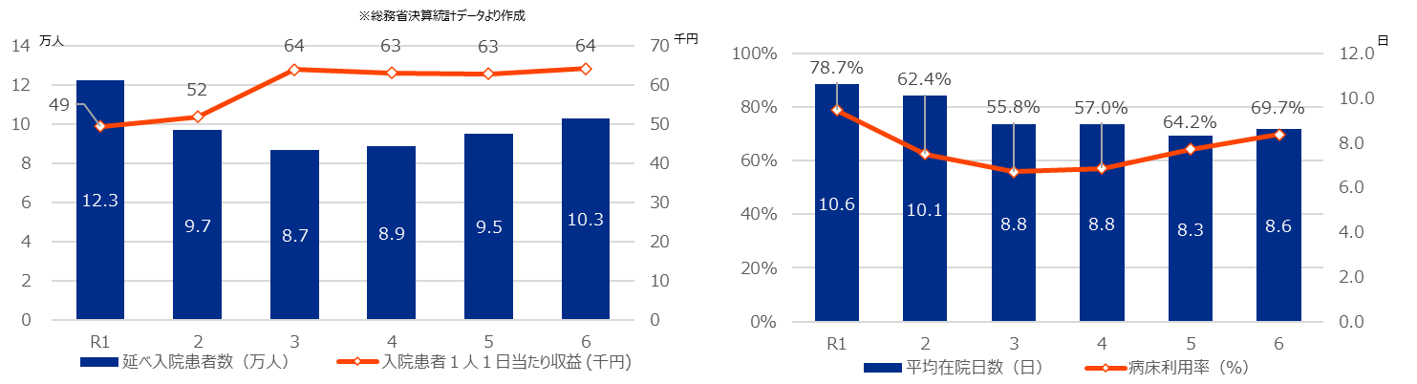
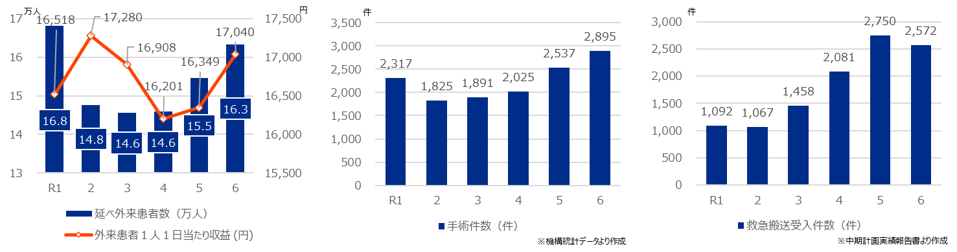
５．目標達成に向けた取組
１）経営改革の方向性
Ⅱ 大阪はびきの医療センター
ⅱ 診療実績の推移
● 令和5年度に新病院が開院し、救急受入や周産期医療体制の充実を図り、コロナ禍で落ち込んだ患者数は回復傾向に
あるものの、在院日数の短縮化や医師確保などの課題も影響し、コロナ前の令和元年度水準には戻っていない状況。
◇ 入院指標の推移（延べ患者数・単価）
◇ 入院指標の推移（病床利用率・平均在院日数）
※ 総務省決算統計データ、
中期計画実績報告書より作成
◇ 外来指標の推移（延べ患者数・単価）
◇ 手術件数の推移
◇ 救急搬送件数の推移
※総務省決算統計データより作成
26

Slide 29
５．目標達成に向けた取組
１）経営改革の方向性
Ⅱ 大阪はびきの医療センター
ⅲ 損益計算書の推移
● コロナ禍で一時的に低下した医業収益は令和６年度時点で回復・増加傾向にある。
● 一方で、営業費用の増加が大きく、医業収益の伸びだけでは増加する費用を賄うことができない収支構造となっている。
◇ 大阪はびきの医療センターの損益計算書の推移（単位：百万円）
 | 経年推移 |  |  |  |  |  | 令和元年度→令和６年度 比較
 | 令和元年度 | 令和２年度 | 令和３年度 | 令和４年度 | 令和５年度 | 令和６年度 | 増減額 | 増減率
営業収益 | 10,350 | 11,235 | 12,239 | 11,876 | 10,948 | 11,395 | 1,046 | 110%
医業収益 | 9,169 | 8,070 | 8,560 | 8,480 | 8,996 | 9,852 | 683 | 107%
運営費負担金・補助金等収益 | 1,113 | 3,051 | 3,510 | 3,230 | 1,805 | 1,409 | 296 | 127%
その他 | 67 | 114 | 169 | 166 | 146 | 134 | 67 | 200%
営業費用 | 10,074 | 10,069 | 10,141 | 11,356 | 12,327 | 12,690 | 2,616 | 126%
給与費 | 5,348 | 5,542 | 5,662 | 5,882 | 6,133 | 6,258 | 910 | 117%
材料費 | 2,299 | 1,990 | 1,940 | 1,873 | 2,217 | 2,469 | 169 | 107%
減価償却費 | 864 | 829 | 758 | 1,348 | 1,931 | 1,867 | 1,003 | 216%
経費 | 1,508 | 1,516 | 1,559 | 2,099 | 1,976 | 2,032 | 524 | 135%
研究研修費 | 54 | 191 | 223 | 153 | 70 | 64 | 10 | 118%
営業損益 | 276 | 1,166 | 2,098 | 520 | △1,379 | △1,295 | △1,571 | -
経常損益 | △51 | 811 | 1,792 | 297 | △1,972 | △1,850 | △1,799 | -
簡易営業キャッシュフロー | △41 | △1,170 | △823 | △1,528 | △1,400 | △971 | △930 | -
医業収益(再掲) | 9,169 | 8,070 | 8,560 | 8,480 | 8,996 | 9,852 | 683 | 107%
労働分配率 | 78% | 91% | 86% | 89% | 90% | 85% | 7% | -
材料費比率 | 25% | 25% | 23% | 22% | 25% | 25% | △0% | -
減価償却費比率 | 9% | 10% | 9% | 16% | 21% | 19% | 10% | -
経費比率 | 16% | 19% | 18% | 25% | 22% | 21% | 4% | -
研究研修費比率 | 1% | 2% | 3% | 2% | 1% | 1% | 0% | -
出典：令和元年度～令和６年度損益計算書より作成
※簡易営業キャッシュフローは、医業収益－営業費用＋減価償却費で計算している。
※労働分配率は、給与費÷（医業収益－材料費）で計算している。
※材料費比率、減価償却費比率、経費比率、研究研修費比率は医業収益にて割り戻し計算している。
27

Slide 30
５．目標達成に向けた取組
１）経営改革の方向性
Ⅱ 大阪はびきの医療センター
ⅳ 経営トレンド及び経営指標の同規模病院との比較
● 経営トレンドの比較では、医業収益が同規模病院は若干の減少傾向にあるものの、当センターは増加傾向にある。
● 一方、営業費用の伸び率では、当センターは同規模病院より、給与費、減価償却費及び経費等において高い。
（単位：百万円）
 | 大阪はびきの医療センター |  |  |  |  | 同規模病院（400床～499床）
 | 経年推移 |  | 令和元年度→令和６年度 比較 |  |  | 経年推移 |  | 令和元年度→令和６年度 比較
 | 令和元年度 | 令和６年度 | 増減額 | 増減率 |  | 令和元年度 | 令和６年度 | 増減額 | 増減率
営業収益 | 10,350 | 11,395 | 1,046 | 110% |  | 10,597 | 10,503 | △94 | 99%
医業収益 | 9,169 | 9,852 | 683 | 107% |  | 9,269 | 9,184 | △85 | 99%
運営費負担金・補助金等収益 | 1,113 | 1,409 | 296 | 127% |  | 1,002 | 1,068 | 67 | 107%
その他 | 67 | 134 | 67 | 200% |  | 326 | 250 | △76 | 77%
営業費用 | 10,074 | 12,690 | 2,616 | 126% |  | 10,610 | 11,083 | 472 | 104%
給与費 | 5,348 | 6,258 | 910 | 117% |  | 5,522 | 5,857 | 335 | 106%
材料費 | 2,299 | 2,469 | 169 | 107% |  | 2,502 | 2,709 | 207 | 108%
減価償却費 | 864 | 1,867 | 1,003 | 216% |  | 946 | 776 | △171 | 82%
経費 | 1,508 | 2,032 | 524 | 135% |  | 1,587 | 1,688 | 102 | 106%
研究研修費 | 54 | 64 | 10 | 118% |  | 41 | 21 | △20 | 51%
営業損益 | 276 | △1,295 | △1,571 | - |  | △13 | △580 | △567 | -
経常損益 | △51 | △1,850 | △1,799 | - |  | △1,046 | △1,621 | △575 | -
簡易営業キャッシュフロー | △41 | △971 | △930 | - |  | △395 | △1,123 | △728 | -
医業収益(再掲) | 9,169 | 9,852 | 683 | 107% |  | 9,269 | 9,184 | △85 | 99%
労働分配率 | 78% | 85% | 7% | - |  | 82% | 90% | 9% | -
材料費比率 | 25% | 25% | △0% | - |  | 27% | 29% | 2% | -
減価償却費比率 | 9% | 19% | 10% | - |  | 10% | 8% | △2% | -
経費比率 | 16% | 21% | 4% | - |  | 17% | 18% | 1% | -
研究研修費比率 | 1% | 1% | 0% | - |  | 0% | 0% | △0% | -
■収益面
医業収益の増減率は、同規模病院に比べて約10%高い。令和元年度の医業収益額は同規模病院と比べて下回っていたが、
令和６年度は同規模病院を上回るまで回復・増加傾向にあると言える。
■費用面
営業費用の増減率では、同規模病院が104%の増加に対して、当センターが126％と大幅に増加している。内訳としては、給与費が117%、減価償却費が216％、経費が135%、研究研修費が118%といずれも同規模病院の増加率よりも大きくなっている。
当センターは新病院を開院したことから、減価償却費及び経費の増加が著しく、収支構造が悪化している。
出典：令和元年度～令和６年度損益計算書より作成
出典：全国公私病院連盟「病院経営実態調査報告」（令和元年度・令和６年度）開設主体：自治体、病床規模：400~499床（N＝令和元年度：25、令和６年度：36）
100床あたり収益費用額を当センターと同規模換算している。
28

Slide 31
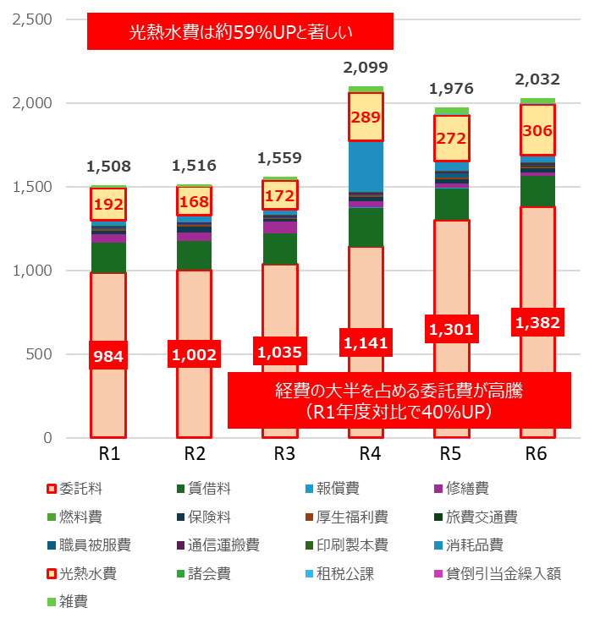
５．目標達成に向けた取組
１）経営改革の方向性
Ⅱ 大阪はびきの医療センター
ⅴ 経営悪化要因の特定（経費の経年推移、委託費の増加要因）
● 経費の内訳として、委託費・光熱水費が大半を占めており、その委託費・光熱水費の増加額、増加率が大きい。
● 委託費の増加要因は、新病院開院に伴って新たな設備・機器の整備や面積の拡大等による費用増加、さらには、
大半の費用項目において、企業からの値上げなど社会情勢の影響によるものであった。
◇ 経費の内訳と経年推移（単位：百万円）
◇ 経費のうち光熱水費・委託費の内訳と増減要因（単位：百万円）
内訳 | 令和元年度→令和６年度 比較 |  | 増減要因
 | 増減額 | 増減率
光熱水費 | 114 | 159% | 新病院開院に伴う使用量の増加
委託費 | 398 | 140% | 下記の合計
検査委託料 | 21 | 168% | 契約単価の上昇
給食委託料 | △19 | 93% | 病床数減少(426⇒405床)に加え 新型コロナ感染症の影響等による入院患者減少
警備委託料 | 1 | ー | ー
電算委託料 | 4 | 109% | 契約単価(人件費)の上昇
清掃委託料 | 20 | 137% | 契約単価(人件費)及び清掃面積の上昇
建物保守料 | 47 | 139% | 新病院開院に伴う設備数の増加(19→41契約）
備品保守料 | 235 | 291% | 新病院開院に伴う保守機器の増加
洗濯委託料 | 3 | 112% | 契約単価の上昇・契約内容の変更
廃棄物処理料 | △4 | 86% | 感染性廃棄物の減少
医事委託料 | 64 | 142% | 人件費高騰、外来診療科増に伴う人員の増加
派遣委託料 | 4 | 228% | 看護補助者確保のための派遣人材の採用
その他委託料 | 22 | 116% | その他委託も物価高騰等の契約単価の上昇
出典：令和元年度～令和６年度合計残高試算表より作成
29

Slide 32
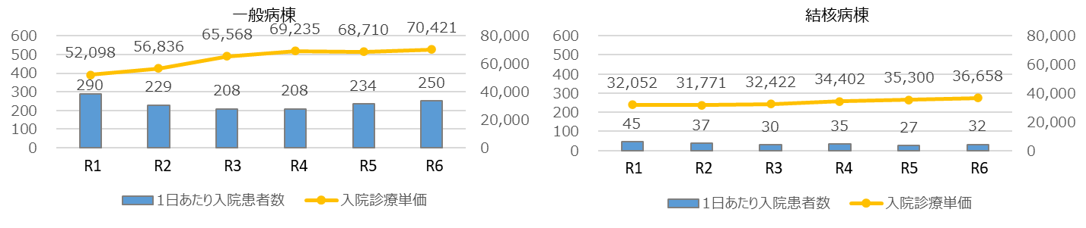
５．目標達成に向けた取組
１）経営改革の方向性
Ⅱ 大阪はびきの医療センター
ⅴ 経営悪化要因の特定（稼働率の低下、病棟看護配置のバランス悪化）
● 一般・結核病棟ともに、コロナの影響等で入院患者数が減少し、令和元年度と比較し、回復基調だが、未だ元の
水準まで戻っていない。
● 病床利用率が低下したことで、入院患者数に対して看護師の配置の充足が高い。
その結果、労働分配率が高まり、損益結果がマイナスとなっている傾向がある。
◇ 入院患者数・単価の推移（単位：単価 [円] 、入院患者数[人]）
◇ 病棟別の看護配置及び損益状況 令和６年度
（単位：百万円） |  | 一般病棟 |  |  |  |  |  |  |  |  |  |  | 結核 病棟 | 病棟全体 合計
 |  | 4A たちばな | 4C さくら | 4D すみれ | 5A たちばな | 5B ひまわり | 5C さくら | 5D すみれ | ICU 病棟 | HCU 病棟 | 4B 小児 | 4B NICU
看護配置 | 病床数(床) | 45 | 37 | 45 | 48 | 44 | 42 | 44 | 4 | 12 | 36 | 3 | 45 | 405
 | 平均患者数((人) | 32.9 | 27.2 | 29.9 | 38.2 | 34.2 | 23.3 | 32.1 | 3.2 | 6.7 | 18.9 | 2.1 | 31.8 | 281
 | 稼働率(%) | 73% | 74% | 66% | 80% | 78% | 55% | 73% | 80% | 56% | 53% | 70% | 71% | 69%
 | 看護師数(人) | 24.3 | 29.9 | 23.6 | 27.3 | 28.6 | 21.2 | 25.8 | 21.2 | 21.6 | 25.2 | 5.2 | 24.6 | 270
 | 充足率 | 104% | 160% | 111% | 101% | 118% | 129% | 113% | 544% | 258% | 189% | 145% | 109% | 136%
損益結果 | 入院単価(円) | 67,998 | 86,838 | 67,407 | 50,728 | 50,132 | 54,233 | 64,628 | 310,391 | 202,587 | 67,370 | 131,942 | 36,658 | 66,615
 | 総医業収益 | 794 | 905 | 806 | 675 | 596 | 447 | 789 | 349 | 485 | 454 | 84 | 426 | 6,811
 | 貢献利益 | 333 | 453 | 382 | 206 | 212 | 89 | 228 | 151 | 73 | 73 | 36 | 118 | 2,353
 | 直接利益 | 180 | 337 | 242 | 40 | 56 | △22 | 85 | 117 | 20 | △20 | 26 | △29 | 1,033
 | 二次配賦後利益 | △124 | 142 | △30 | △173 | △119 | △153 | △76 | △82 | △169 | △150 | △30 | △187 | △1,151
 | 労働分配率(%) | 52.4 | 46.7 | 48.9 | 64.9 | 60.0 | 75.1 | 58.3 | 46.4 | 79.6 | 83.1 | 52.9 | 68.1 | 59.7
※充足率は診療報酬上の看護配置基準に対する充足割合、労働分配率=給与費/(総医業収益－材料費）
※色付けは目安として、稼働率：80%未満、充足率：110%以上、入院単価：60,000円以下、利益：マイナス、：20%以上、労働分配率：50%以上とする。
30

Slide 33
５．目標達成に向けた取組
１）経営改革の方向性
Ⅱ 大阪はびきの医療センター
ⅵ 部門別原価計算を用いた収支構造の整理
● 病院全体の収支構造を把握するために部門別原価計算を実施した。
● 部門別原価計算では、大半の部門が二次配賦後利益ベースにおいて赤字を計上している。
● 一部の部門が直接利益の段階で赤字を計上しているが、手厚い人員配置の必要性など、政策医療としての要素が強い。
貢献利益 | 黒字 | 黒字 | 黒字 | 赤字
直接利益 | 黒字 | 黒字 | 赤字 | 赤字
二次配賦後利益 | 黒字 | 赤字 | 赤字 | 赤字
部門 | 4Cさくら病棟(産婦人科) | 3階HCU病棟(HCU) 3階ICU病棟(ICU) 4Aたちばな病棟(呼外・整外・耳鼻) 4Dすみれ病棟(消外・泌・腎内・乳外) 4階NICU(新生児) 5Aたちばな病棟(循内・皮・アレルギーリウマチ・糖内) 5Bひまわり病棟(呼内・感内) 5Dすみれ病棟(肺腫内) | 4Bひまわり病棟(小児・皮) 5Cさくら病棟(感内・呼内) 結核病棟(結核) 外来部門 | 該当部門なし
センターの評価 | 病院全体の費用が増加傾向にある中で、二次配賦後利益で黒字を計上している該当部門は、高い収益額の確保と効率的な人員配置となっていることが主たる要因。 | 直接利益で黒字を計上しているため、部門単体としては概ね課題がないが、病院全体のコストが賄うことができない利益水準となっている。要因として、入院患者数が十分に確保できていない部門が多い。 | 貢献利益では黒字だが、部門単独での直接利益で黒字がでていない部門。要因として、政策医療を担う部門が多いことに加えて、入院患者数が少ないことで人員配置とのバランスに課題がある。
貢献利益：当該部門があげた収益から主に該当部門で直接かかった人件費、材料費を差し引いて算出される利益
直接利益：当該部門があげた収益から管理可能な費用（当該部門に該当することが明らかな費用）を差し引いて算出される利益
二次配賦後利益：当該部門があげた収益から病院全体として負担をすべき費用（原価計算上で振り分けられるコストセンター）の費用を差し引いて算出される利益
※DPCデータがある診療科が対象
31

Slide 34

５．目標達成に向けた取組
１）経営改革の方向性
Ⅱ 大阪はびきの医療センター
ⅶ 経営改革の方向性
◆基本的な機能
・ 地域を支える基幹病院として急性期医療や肺がんをはじめとするがん医療などの高度専門医療の提供、地域で不足して
いる小児・周産期医療の提供
・ 呼吸器疾患、アレルギー疾患、結核等呼吸器感染症などにおいて府域の中核的役割を果たす病院として、専門医療及
び合併症医療を推進
・ 圏域内の医療機関の動向や医療需要の変化を踏まえて、当センターが担うべき機能、規模について再考する。
・ 令和８年の診療報酬改定を踏まえ、患者数と人員配置のバランスがとれる病棟構成へ抜本的に見直しを図る。
・職員の生産性の向上、コストの適正化を進めつつ、圏域内の医療機関の動向や医療需要の変化を踏まえ、 病
床規模の最適化に向けた取組を進めつつ、当センターの強みを活かし、多疾患併存患者や高齢者救急への対
応力を強化する。
・ 診療報酬算定の強化や職員の生産性向上、コスト削減など、短期的な施策を着実に実行する。
・ 診療報酬算定強化（新規施設基準の取得、加算の算定強化）
・ 病棟機能再編（病床規模、診療報酬改定を踏まえた病床機能（入院料）の見直しに向けた検討）
・ 人員配置の見直し（病棟看護配置や医師事務作業補助者、非常勤職員等の効率的な配置を検討）
・ 費用適正化（材料費、委託費等の価格交渉、経年推移による増費項目の見直し）
◆ 呼吸器・アレルギーや、結核などの感染症への専門医療に加え、がん、救急、小児周産期など
地域の拠点として担うべき役割を果たし続けるには、人口減少に伴う患者数減少の影響や院内医療従事者
の確保状況などを踏まえながら、必要な取組を精査していく必要がある。
※ 短期：１～２年、中期：３～５年を想定。各取組の時期は今後具体化。
32

Slide 35
５．目標達成に向けた取組
１）経営改革の方向性
Ⅱ 大阪はびきの医療センター
ア 診療報酬算定強化・職種別生産性向上
① 分析手法・考え方等
・ 施設基準の届出・各種加算の算定状況を整理し、新たに届出可能な施設基準がないか、更なる算定余地がないか精査。
・ ベンチマークの活用、患者層の分析を踏まえ、リハビリ・薬剤指導等の介入余地を確認し、提供する医療行為の充実を通じた算定強化を図る。
・ 更なる算定強化を図る上で、人員配置等新たな投資を伴う場合は、費用対効果を踏まえ体制強化を検討する。
② センター内の協議・検討状況
・ 既に算定している診療報酬と新規で算定強化を図る診療報酬に分類し、それぞれの改善策を検討している。
・ 診療報酬の担当部署ごとに医事Gと協力体制を図り、各診療報酬に係る詳細分析、協議・検討を実施したうえで、改善策を講じている。
③ 具体的な取組みによる改善取組目標額
・ 具体的な取組の結果、以下の通り、改善取組目標額を見込む。
継続
（単位：千円）
算定 ランク | 算定可能性ランクの定義 | 項目数 | R7年度 下半期 | R8年度 | R9年度 | R10年度 | R11年度 | R12年度
A | 既に算定しており、追加の投資なく、さらに増収が期待できる項目 | 26 | 12,165 | 45,623 | 45,623 | 45,623 | 45,623 | 45,623
B | 既に算定しているが、さらに増収を図っていくためには、追加の投資が必要な項目 | 9 | 6,894 | 30,944 | 38,852 | 46,760 | 46,760 | 46,760
C | 追加の投資が必要なく、新規で算定をしていくことが可能な項目 | 7 | 1,687 | 7,572 | 7,572 | 7,572 | 7,572 | 7,572
D | 新規で算定をしていくためには、追加投資が必要な項目 | 0 | 0 | 0 | 0 | 0 | 0 | 0
E | 現状水準が妥当であり現状維持と判断した項目 | 27 | 0 | 0 | 0 | 0 | 0 | 0
合計 | 上記A～Eの合計 | 69 | 20,746 | 84,139 | 92,047 | 99,955 | 99,955 | 99,955
F | 検討を行ったが、新規での算定は不可能、非効率と判断した項目 | 9 | 0 | 0 | 0 | 0 | 0 | 0
33

Slide 36
５．目標達成に向けた取組
１）経営改革の方向性
Ⅱ 大阪はびきの医療センター
イ 材料費・委託費等の費用低減
① 分析手法・考え方等
・ 契約単価、差益率等のベンチマーク比較を行い、費用低減余地を精査した。
・ コロナ禍を経て増嵩している要素、過剰仕様になっている要素を確認するため、委託費等の経年比較を行い、仕様の精査・見直しを実施した。
・ 委託費については、ベンチマークとの差分である改善余地を見据えつつ、契約の更新に合わせて改善を進めていく。
② センター内の協議・検討内容
・ 費用項目ごとに仕様書の見直し等を行い、費用低減に係る検討を実施。それぞれの項目に対する協議・検討内容は以下の通り。
項目 | 担当部署 | 具体的な検討・取組内容 | 取組時期
警備委託 | 施設保全 | 現契約はR10.4まで。R9より、人件費、物価指数等を踏まえ、契約金額のシミュレーションと契約内容の精査を実施。 | 【協議検討】 令和7年8月～ 【実行】 令和9年度入札～
給食委託 | 新病院・総務 | 枕頭配膳の内製化、配茶の終了、献立サイクルの短縮、厨房人員配置の見直し等により、管理費を抑制（食材費は物価高騰で増額）。 | 【協議検討】 令和7年4月～ 【実行】 令和8年1月入札
清掃委託 | 施設保全 | 5Aたちばな病棟の休床を踏まえ、別途契約を行っていた除草作業を代替業務としてR8.4より変更契約することとした。 | 【協議検討】 令和8年1月～ 【実行】 令和8年4月変更
建物保守委託 | 施設保全 | 現契約はR10.4まで。R9より、人件費、物価指数等を踏まえ、契約金額のシミュレーションと契約内容の精査を実施。閉鎖した病棟の業務量を数値化する等し、仕様書の見直しを行う。 | 【協議検討】 令和7年8月～ 【実行】 令和9年度入札～
備品保守委託 （放射線機器） | 施設保全 | 現契約は、R10.3まで。包括契約と個別契約を比較し、安価な契約とする。また、修繕の頻度に応じ保守項目から外すことを検討。 | 【協議検討】 令和7年8月～ 【実行】 令和9年度入札～
備品保守委託 （手術室機器） | 施設保全 | 現契約は、R10.3まで。包括契約と個別契約を比較し、安価な契約とする。また、修繕の頻度に応じ保守項目から外すことを検討。 | 【協議検討】 令和7年8月～ 【実行】 令和9年度入札～
電気 | 施設保全 | 個別空調の消し忘れ防止設定とスケジュール管理。照明使用制限。 全体空調の稼働時間の調整。コジェネレーションの稼働時間の調整によるデマンドの抑制。入札実施による契約単価の引き下げ。 | 【協議検討】 令和6年12月～ 【実行】 令和8年度入札～
ガス | 施設保全 | 全体空調の稼働時間の調整を実施。入札の結果、契約単価は引き上げとなった。 | 【協議検討】 令和6年12月～ 【実行】 令和8年度入札～
継続
継続
継続
継続
継続
継続
継続
継続
34

Slide 37
５．目標達成に向けた取組
１）経営改革の方向性
Ⅱ 大阪はびきの医療センター
続き
項目 | 担当部署 | 具体的な検討・取組内容 | 取組時期
手術材料キット費の 削減 | 施設保全 | キットの包装の仕方で価格が抑えられるため、変更可能なキットを手術室と検討する。 | 【協議検討】 令和8年3月～ 【実行】 令和8年度中～
ニトリル手袋の一部をﾌﾟﾗｽﾁｯｸ手袋に変更 | 施設保全 | 破れにくいプラスチック手袋を見つけることができたため、用途に応じニトリル手袋と入れ替えてコスト削減を行う。 | 【協議検討】 令和8年2月～ 【実行】 令和8年度中～
逆ザヤ材料の削減 | 施設保全 | 診療報酬改定を踏まえ、臨床検査、診療材料等の点数や償還価格の変更を確認し、価格交渉を行う。 | 【協議検討】 令和8年3月～ 【実行】 令和8年度中～
中央材料室業務委 託費の削減 | 施設保全 | R8.7.1開始の中央材料室業務について、多くの業者が入札に参加し、競争原理がはたらきやすくなるよう十分な期間をもって入札を実施。 | 【協議検討】 令和7年8月～ 【実行】 令和8年2月入札
医事業務委託の 仕様見直し | 医事 | 現契約が令和8年10月で満了するため、次期契約に向け業務効率化により人員配置を見直すなど、仕様の精査をすすめている。 | 【協議検討】 令和7年4月～ 【実行】 令和8年度入札～
病院情報システム 運用管理業務の 仕様見直し | 医療情報部 | 現契約が令和8年度末で終了となるため、次期契約に向けてヘルプデスクの配置人員を見直すなど仕様の精査をすすめる | 【協議検討】 令和8年4月～ 【実行】 令和8年度入札～
新聞購読料の節減 | 総務 | 新聞の定期購読を令和7年度末で廃止し、必要な状況が生じた際に適宜購入することとした | 【協議検討】 令和8年2月～ 【実行】 令和8年度～
新規
新規
新規
新規
新規
新規
新規
35

Slide 38
５．目標達成に向けた取組
１）経営改革の方向性
Ⅱ 大阪はびきの医療センター
イ 材料費・委託費等の費用低減
③ 具体的な取組による改善取組目標額
・ 具体的な取組の結果、以下の通り、改善取組目標額を見込む。
（単位：千円）
項目 | 見直し方針 | R7年度 下半期 | R8年度 | R9年度 | R10年度 | R11年度 | R12年度
警備委託 | 警備内容の見直し検討 | - | - | - | - | - | -
給食委託 | 枕頭配膳の内製化・配茶の終了等の見直しも含めた契約見 直し委託事業者の変更に伴う業務の効率化推進 | - | 4,000 | 4,000 | 4,000 | 4,000 | 4,000
清掃委託 | 仕様内容の変更 | - | 4,300 | 4,300 | 4,300 | 4,300 | 4,300
建物保守委託 | 包括契約のため、個別価格の妥当性の検証を行う | - | - | - | - | - | -
備品保守委託 （放射線機器） | 契約更新時には、個別契約を検討 | - | - | - | - | - | -
備品保守委託 （手術室機器） | 契約更新時には、個別契約を検討 | - | - | - | - | - | -
電気 | 全体空調の稼働時間調整。入札の実施 | 25,500 | 38,000 | 38,000 | 38,000 | 38,000 | 38,000
ガス | 全体空調の稼働時間調整。入札の実施 | 20,700 | 13,000 | 13,000 | 13,000 | 13,000 | 13,000
手術材料キット費の 削減 | 採用キットの変更による材料費削減 | - | 200 | 200 | 200 | 200 | 200
ニトリル手袋の一部を ﾌﾟﾗｽﾁｯｸ手袋に変更 | 一部、ニトリル手袋の使用をプラスティック手袋に変更 | - | 500 | 500 | 500 | 500 | 500
逆ザヤ材料の削減 | 診療報酬改定を踏まえた価格交渉 | - | 3,300 | 3,300 | 3300 | 3,300 | 3,300
中央材料室業務 委託費の削減 | 競争原理がはたらくよう、早めに入札を実施 | - | 2,970 | 3,960 | 3,960 | 3,960 | 3,960
医事業務委託の 仕様見直し | 業務効率化による人材配置見直しなど、仕様を精査する | - | 1,500 | 3,600 | 3,600 | 3,600 | 3,600
病院情報システム 運用管理業務の 仕様見直し | ヘルプデスク配置人員見直しなど仕様を精査する | - | - | 1,000 | 1,000 | 1,000 | 1,000
新聞購読料の節減 | 新聞の定期購読を廃止 | - | 353 | 353 | 353 | 353 | 353
合計 |  | 46,200 | 68,123 | 72,213 | 72,213 | 72,213 | 72,213
継続
継続
継続
継続
継続
継続
継続
継続
継続
新規
新規
新規
新規
新規
新規
36

Slide 39
５．目標達成に向けた取組
１）経営改革の方向性
Ⅱ 大阪はびきの医療センター
ウ ベッドコントロールの見直し
① 分析手法・考え方等
・ 病床利用率を高水準、かつ、曜日の変動なく平準化できるベッドコントロール手法・仕組みを構築する。
・ 病床利用率を高水準、かつ、平準化するために、新規患者数の増加だけではなく、クリティカルパスの見直しと適応率の向上、入退院曜日の
偏りの見直し、ベッドコントロールセンターの強化、入退院に係る権限と役割の見直しなどを検討する。
② センター内の協議・検討内容
・ 病床利用率を高水準に維持するため、平均在院日数の適正化に向けベッドコントロール手法・仕組みを構築する。
・ 大きな方向性としては、ベッドコントロール権限の移譲に加え、退院日調整の手法の見直しを行う。
・ R7年度は1病棟での推進強化を図り、R8年度4月より全病棟への更なる強化に向けたベッドコントロールの見直しを図って行く。
項目 | 担当部署 | 具体的な検討・取組内容 | 取組時期
ベッドコントロール権限の移譲 退院調整の運用フロー見直し | 各診療科・各病棟 | これまで退院日の調整を個別医師が行っていたが、病院全体の病床マネジメント機能を高めるために、退院調整方法の見直しを図る。 退院調整方法の見直しによって、①医師の負担軽減 ②他職種介入による手厚い退院支援の実施（指導料・加算の取得）③退院日の集中による現場負担軽減（安全の担保）④病床利用率の高稼働維持 を目指す。 具体的な手法として、ベッドコントロールセンターを設置し、担当者（主に、病棟看護師長）への退院日決定権限の移管を行った（11月中旬～）。これにより、退院許可は医師、退院日決定はベッドコントロール病棟担当者が権限を持つ。 さらに、退院調整に関する運用フローの見直しを図る。 今後の取組予定として、①パスの見直し、②症例ごとの入退院曜日の変更、③医師と病棟看護師の情報共有強化 を実施し、病床利用率を高水準、かつ、曜日の変動なく平準化できるベッドコントロール手法・仕組みを構築する。 令和8年1月～令和8年3月に5Cさくら病棟をパイロットケースとして見直しを実施。令和8年4月より全病棟へ改善事例の展開を実施。 | 【協議検討】令和7年11月～ 【実行】令和8年4月～
新規
37

Slide 40
５．目標達成に向けた取組
１）経営改革の方向性
Ⅱ 大阪はびきの医療センター
ウ ベッドコントロールの見直し
③ 具体的な取組による改善取組目標額
・ 令和6年度の病床利用率81.1％ （一般病棟250人/日）から病床利用率目標84.5％ （一般病棟260人/日）まで向上を図る。
※病床利用率は、病床削減後の308床に対する数値
※改善取組目標額には、ベッドコントロールの見直し、及び地域連携・救急受入体制強化の取組も含む。
（単位：千円）
実施事項 | R7年度 下半期 | R8年度 | R9年度 | R10年度 | R11年度 | R12年度
ベッドコントロール見直し等による病床利用率の向上 | - | 183,313 | 183,313 | 183,313 | 183,313 | 183,313
合計 | - | 183,313 | 183,313 | 183,313 | 183,313 | 183,313
新規
38

Slide 41
５．目標達成に向けた取組
１）経営改革の方向性
Ⅱ 大阪はびきの医療センター
エ 機能評価係数Ⅱの向上
① 分析手法・考え方等
・ 機能評価係数Ⅱを高水準で維持できるよう院内の管理手法を検討する。
・ 機能評価係数Ⅱ単独での改善を図るのではなく、機能評価係数Ⅱ（結果）に紐づくプロセス（例えば、効率性係数と平均在院日数）の
両面を踏まえて、最も効果的な改善策を検討する。
② センター内の協議・検討内容
・ 当センターでは、診療情報管理室及び医務局を中心として、各係数の更なる強化を図った。
項目 | 担当部署 | 具体的な検討・取組内容 | 取組時期
効率性係数 | 診療情報管理室 医務局 | ・入院患者のDPC期間に関する現況データを院内ポータルにて配信し、期間Ⅱ以内の退院調整の一助とした。 ・期間Ⅱ超えDPCの再点検を徹底し、主治医と協議しコーディングの見直しを実施し、退院目標日の再設定を行った。 | 【協議検討】令和2年4月～ 【実行】令和7年4月~
複雑性係数 | 診療情報管理室 医務局 | ・評価方法の確認と係数にプラスに働くDPC症例を提示。係数向上に向けた具体的な取り組みは、カバー率と並行した確保数のモニタリングを開始予定。 | 【協議検討】令和7年6月～ 【実行】令和7年6月~
カバー率係数 | 診療情報管理室 医務局 | ・委員会にて目標値を設定し、DPC症例数の確保状況を共有し、症例数の取りこぼしを最小限に抑える働きかけを行った。 ・平均在院日数と診療単価の情報を併記することで、適切な日数で高診療単価の確保に繋がる症例を提示した。 | 【協議検討】令和3年4月～ 【実行】令和7年4月~
救急補正係数 | 診療情報管理室 医務局 | ・緊急入院症例の診療内容を確認し、主治医に対して救急医療管理加算の上位算定の提案等を実施し、算定数向上に繋げた。 | 【協議検討】令和7年4月～ 【実行】令和7年4月~
新規
新規
新規
新規
③ 具体的な取組による改善取組目標額
（単位：千円）
項目 | R7年度 下半期 | R8年度 | R9年度 | R10年度 | R11年度 | R12年度
適切なDPCコーディングの提案と決定支援（DPC変更提案による変動額） | 7,237 | 14,474 | 14,474 | 14,474 | 14,474 | 14,474
機能評価係数Ⅱ向上のためのデータ提供と記録に基づく算定向上の提案 （上記4係数アップによる増収額：R7年度とR8年6月適用開始の係数比較） ※R7年診療実績ベース | － | 16,843 | 20,212 | 20,212 | 20,212 | 20,212
合計 | 7,237 | 31,317 | 34,686 | 34,686 | 34,686 | 34,686
39

Slide 42
５．目標達成に向けた取組
１）経営改革の方向性
Ⅱ 大阪はびきの医療センター
オ 病棟機能再編(構成変更・類上げ)
① 分析手法・考え方等
・ 病棟・病床数の最適化、入院料の類上げ・新規入院料の届出を検討する。
・ 病棟・病床数の最適化を検討する場合は、効率的な看護配置への見直しも検討する。
② センター内の協議・検討状況
・ 現在の病床利用率や医師確保の状況等を踏まえると、暫定的に病床を削減（休床）し、医療資源を集中させることで、効率的かつ効果的な
医療提供体制の構築する必要がある。
・ 令和8年４月から休床を行うことに伴い、段階的な退職者の不補充で、看護配置の見直し（職員定数22人減少）を図る。
・ 今後、不足する医師の確保等により入院患者の大幅な増加が見込まれる場合等、センターの状況を踏まえて病床の再稼働時期を検討していく。
項目 | 担当部署 | 具体的な検討・取組内容 | 取組時期
急性期一般48床の休床 （305床 → 257床） | ー | 入院患者数に合わせた病棟数・病床数の最適化を行う。 | 【協議検討】令和7年10月～ 【実行】令和８年４月～ ※令和8年2月から試行実施
HCU4床の休床 （16床 → 12床） | ー | 入院患者数に合わせて病床数及び配置する夜間の看護職員配置の見直しを図る。 | 【協議検討】令和7年10月～ 【実行】令和８年４月～ ※令和8年2月から試行実施
新規
新規
③ 具体的な取組による改善取組目標額
・ 休床による、収支へ影響する見込額は以下の通りとなる。
（単位：千円）
項目 | R7年度 下半期 | R8年度 | R9年度 | R10年度 | R11年度 | R12年度
職員の定数見直しによる収支への影響額 | - | 78,133 | 156,266 | 156,266 | 156,266 | 156,266
合計 | - | 78,133 | 156,266 | 156,266 | 156,266 | 156,266
40

Slide 43
５．目標達成に向けた取組
１）経営改革の方向性
Ⅱ 大阪はびきの医療センター
カ 地域連携・救急受入体制強化
① 分析手法・考え方等
・ 新規患者数の増加を図るため、地域連携強化による初診患者数の増加、救急受入体制強化による救急搬送件数の増加を図る。
・ 院内の体制の見直しや具体的なアクションプランを構築する。
② センター内の協議・検討状況
・ 新規患者数の増加を図るため、救急受入体制強化による救急搬送件数の増加、地域連携強化による紹介件数の増加を行う。
・ 救急・紹介の受入に向けた院内の体制の見直しや外部への働きかけにおける具体的なアクションプランを構築する。
項目 | 担当部署 | 具体的な検討・取組内容 | 取組時期
救急の 応需率向上 | 救急科 診療科医師 | 経営幹部にて平日日中の断り状況を把握。 平日日中における断りの際は、救急科から経営幹部への事前報告の徹底。 救急の断り事由リストの見直しによる正確な断り要因の特定。 時間外の断り数減少に向けた体制の構築（医師採用の強化）ならびに、専門外へ対応する心理的負担の軽減に向けたバックアップ体制の検討。 | 【協議検討】令和7年10月～ 【実行】令和7年12月～
救急隊との連携強化 | 救急科 経営企画室 医事G | 各消防隊への訪問（柏羽藤・美原・富田林・松原・八尾・東大阪など）。 次年度より病院派遣型研修として大阪南消防隊員（救命救急士）の実習受け入れを行い、より緊密な連携強化を行う。 | 【協議検討】令和7年4月～ 【実行強化】令和7年4月～ (令和7年4月から更なる強化)
紹介の 更なる応需率向上 | 地域連携室 診療科医師 | 令和６年度時点でも紹介の応需率は約97％と高い。 100%の達成を目指して強化を図る。 紹介の断り事由リストの見直しによる正確な断り要因の特定。 | 【協議検討】令和7年12月～ 【実行】令和7年12月～ (令和7年12月から更なる強化)
地域連携の強化 | 地域連携室 経営企画室 | 地域連携アンケートの見直しと潜在ニーズの把握 戦略的な地域への渉外活動の検討及び実施（ターゲットの明確化、渉外方法の高次化） 勉強会、懇談会等の企画による地域の医療機関と当院医師との接触頻度の向上 地域連携クリニカルパスの作成及び活用による地域医療機関等との連携強化 | 【協議検討】令和7年4月～ 【実行強化】令和7年4月～ (令和7年4月から更なる強化)
新規
新規
新規
新規
41

Slide 44
５．目標達成に向けた取組
１）経営改革の方向性
Ⅱ 大阪はびきの医療センター
ⅷ 改善取組目標額（センター計）
◇ 改善取組目標額計（大阪はびきのセンター）
単位：千円
施策 | R7 下半期 | R8 | R9 | R10 | R11 | R12
ア 診療報酬算定強化・職種別生産性向上 | 20,746 | 84,139 | 92,047 | 99,955 | 99,955 | 99,955
イ 材料費・委託費等の費用低減 | 46,200 | 68,123 | 72,213 | 72,213 | 72,213 | 72,213
ウ ベッドコントロールの見直し | - | 183,313 | 183,313 | 183,313 | 183,313 | 183,313
エ 機能評価係数Ⅱの向上 | 7,237 | 31,317 | 34,686 | 34,686 | 34,686 | 34,686
オ 病棟機能再編(構成変更・類上げ) | - | 78,133 | 156,266 | 156,266 | 156,266 | 156,266
カ 地域連携・救急受入体制強化 | 「ウ ベッドコントロールの見直し」に含む | - | - | - | - | -
合計 | 74,183 | 445,025 | 538,525 | 546,433 | 546,433 | 546,433
※改善取組目標額については、令和6年度決算対比で施策毎の改善目標を算出
※全センター合計はP96に記載
42

Slide 45
５．目標達成に向けた取組
１）経営改革の方向性
Ⅲ 大阪精神医療センター
ⅰ センターの現状
◆ 医療提供の現状
・ 精神医療基幹病院として、措置入院・緊急措置入院患者等の受入れ、難治性症例や依存症患者への高度ケア医療
の提供、疾患別リハビリテーションなどリハビリ・在宅医療部門の強化、児童思春期精神科医療の充実、依存症治療・研究
センターとして専門治療の提供及び調査研究などの取組を実施。
◆ 経営状況
・ コロナ禍の影響等により令和２年度から入院患者数（大阪精神医療センターが担う措置・医療保護患者も含む）、デイ
ケア等を含む外来患者数の減少により医業収益が大幅に減少し、利益水準も悪化している。
・ 令和５年度以降、若干の回復は確認できるがコロナ前の水準には戻っていない状況にある。
◆ 赤字拡大要因の特定
・ 令和元年度と比較し、令和６年度で医業収益は減少している。
・ それに加えて、人件費の増加、経費の増加により利益水準を悪化させている。
◆ 今後の医療需要予測等
・ 人口減少や薬効等の医療の向上に伴い、統合失調症の疾患患者を中心に入院需要減が見込まれる。
・ 地域移行の促進を背景に入院から外来にシフトが進むなか、精神科訪問看護事業所数の増加が見られるなど、地域の
受け入れ体制も拡大している。
・ 一方で、高齢化等の進展による認知症予防や依存症といった疾患に対する需要への対応が必要となる。
43

Slide 46
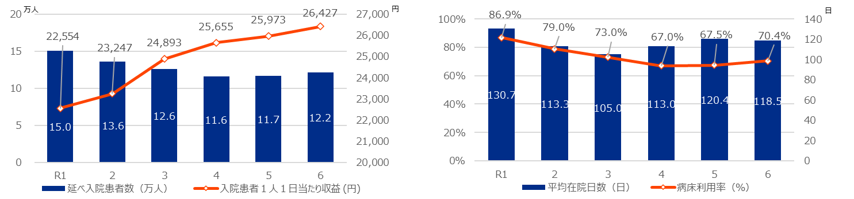
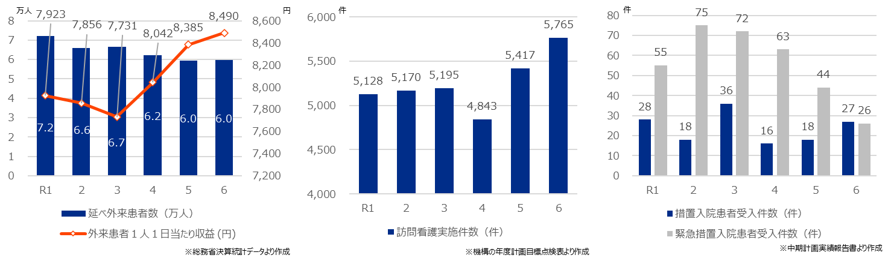
５．目標達成に向けた取組
１）経営改革の方向性
Ⅲ 大阪精神医療センター
ⅱ 診療実績の推移
●精神医療基幹病院として、措置入院・緊急措置入院患者等の受入れや在宅医療部門の取組を推進している。
●診療単価は向上する一方、長期入院患者の地域移行を進めて以降、患者数は令和元年度水準まで戻っていない状況に
ある。
◇ 入院指標の推移（延べ患者数・単価）
※総務省決算統計データより作成
◇ 入院指標の推移（病床利用率・平均在院日数）
※ 総務省決算統計データ、
中期計画実績報告書より作成
◇ 外来指標の推移（延べ患者数・単価）
◇ 訪問看護実施件数の推移
◇ 措置・緊急措置入院の推移
44

Slide 47
５．目標達成に向けた取組
１）経営改革の方向性
Ⅲ 大阪精神医療センター
ⅲ 損益計算書の推移
● 令和２年度のコロナ以降で大幅に減少した医業収益に対して、社会情勢の影響により費用は増加傾向にあり、収支バラ
ンスが悪化している。
● 医業収益の回復の見通しが立たない場合は、収益規模に合った収支構造への切り替えを図っていく必要がある。
◇ 大阪精神医療センターの損益計算書の経年推移（単位：百万円）
 | 経年推移 |  |  |  |  |  | 令和元年度→令和６年度 比較
 | 令和元年度 | 令和２年度 | 令和３年度 | 令和４年度 | 令和５年度 | 令和６年度 | 増減額 | 増減率
営業収益 | 5,883 | 6,102 | 6,311 | 5,866 | 5,598 | 5,589 | △294 | 95%
医業収益 | 4,058 | 3,778 | 3,750 | 3,585 | 3,652 | 3,823 | △235 | 94%
運営費負担金・補助金等収益 | 1,766 | 2,264 | 2,511 | 2,229 | 1,894 | 1,709 | △57 | 97%
その他 | 62 | 591 | 842 | 860 | 367 | 189 | 127 | 307%
営業費用 | 5,508 | 5,693 | 5,684 | 5,765 | 5,737 | 6,023 | 515 | 109%
給与費 | 3,689 | 3,889 | 3,897 | 3,896 | 3,917 | 4,129 | 440 | 112%
材料費 | 269 | 264 | 251 | 261 | 245 | 259 | △10 | 96%
減価償却費 | 682 | 679 | 634 | 637 | 647 | 632 | △50 | 93%
経費 | 853 | 842 | 881 | 938 | 892 | 965 | 111 | 113%
研究研修費 | 14 | 19 | 22 | 32 | 36 | 38 | 24 | 274%
営業損益 | 375 | 409 | 627 | 102 | △139 | △434 | △809 | -
経常損益 | 231 | 248 | 485 | △51 | △284 | △593 | △824 | -
簡易営業キャッシュフロー | △768 | △1,235 | △1,301 | △1,542 | △1,438 | △1,569 | △801 | -
医業収益(再掲) | 4,058 | 3,778 | 3,750 | 3,585 | 3,652 | 3,823 | △235 | 94%
労働分配率 | 97% | 111% | 111% | 117% | 115% | 116% | 18% | -
材料費比率 | 7% | 7% | 7% | 7% | 7% | 7% | 0% | -
減価償却費比率 | 17% | 18% | 17% | 18% | 18% | 17% | △0% | -
経費比率 | 21% | 22% | 23% | 26% | 24% | 25% | 4% | -
研究研修費比率 | 0% | 1% | 1% | 1% | 1% | 1% | 1% | -
出典：令和元年度～令和６年度損益計算書より作成
※簡易営業キャッシュフローは、医業収益－営業費用＋減価償却費で計算している。
※労働分配率は、給与費÷（医業収益－材料費）で計算している。
※材料費比率、減価償却費比率、経費比率、研究研修費比率は医業収益にて割り戻し計算している。
45

Slide 48
５．目標達成に向けた取組
１）経営改革の方向性
Ⅲ 大阪精神医療センター
ⅳ 経営トレンド及び経営指標の同規模病院との比較
● 営業費用の増加率は他の精神科病院と同水準であるが、医業収益の減少が著しい。
（単位：百万円）
 | 大阪精神医療センター |  |  |  |  | 自治体・精神科病院（病床数区分なし）
 | 経年推移 |  | 令和元年度→令和６年度 比較 |  |  | 経年推移 |  | 令和元年度→令和６年度 比較
 | 令和元年度 | 令和６年度 | 増減額 | 増減率 |  | 令和元年度 | 令和６年度 | 増減額 | 増減率
営業収益 | 5,883 | 5,589 | △294 | 95% |  | 4,293 | 4,455 | 162 | 104%
医業収益 | 4,058 | 3,823 | △235 | 94% |  | 2,947 | 3,031 | 84 | 103%
運営費負担金・補助金等収益 | 1,766 | 1,709 | △57 | 97% |  | 1,326 | 1,404 | 78 | 106%
その他 | 62 | 189 | 127 | 307% |  | 20 | 20 | △0 | 99%
営業費用 | 5,508 | 6,023 | 515 | 109% |  | 4,754 | 5,025 | 270 | 106%
給与費 | 3,689 | 4,129 | 440 | 112% |  | 3,176 | 3,540 | 364 | 111%
材料費 | 269 | 259 | △10 | 96% |  | 319 | 326 | 7 | 102%
減価償却費 | 682 | 632 | △50 | 93% |  | 431 | 383 | △48 | 89%
経費 | 853 | 965 | 111 | 113% |  | 799 | 756 | △43 | 95%
研究研修費 | 14 | 38 | 24 | 274% |  | 4 | 14 | 10 | 354%
営業損益 | 375 | △434 | △809 | - |  | △461 | △569 | △108 | -
経常損益 | 231 | △593 | △824 | - |  | △1,842 | △2,025 | △183 | -
簡易営業キャッシュフロー | △768 | △1,569 | △801 | - |  | △1,376 | △1,611 | △235 | -
医業収益(再掲) | 4,058 | 3,823 | △235 | 94% |  | 2,947 | 3,031 | 84 | 103%
労働分配率 | 97% | 116% | 18% | - |  | 121% | 131% | 10% | -
材料費比率 | 7% | 7% | 0% | - |  | 11% | 11% | △0% | -
減価償却費比率 | 17% | 17% | △0% | - |  | 15% | 13% | △2% | -
経費比率 | 21% | 25% | 4% | - |  | 27% | 25% | △2% | -
研究研修費比率 | 0% | 1% | 1% | - |  | 0% | 0% | 0% | -
■収益面
令和元年度時点は、収益に運営負担金等が計上されているとはいえ営業損益及び経常損益で黒字を計上していた。
左表の通り、他の精神科病院に比べて、医業収益額が大きく、費用面の経営指標が適正な範囲で収まっていたことが要因と言える。
■費用面
令和元年度から令和６年度にかけて、医業収益約235百万円の減少に対して、営業費用約515百万円の増加で、約700百万円の利益悪化となっている。
営業費用の増加率は他の精神科病院と同程度であるが、医業収益が大幅に減少しているため、医業収益の回復の見通しが立たない場合は、収益規模に合った収支構造への切り替えを図っていく必要がある（固定費の削減）。
出典：令和元年度～令和６年度損益計算書より作成
出典：全国公私病院連盟「病院経営実態調査報告」（令和元年度・令和６年度）開設主体：自治体、精神科病院 （N＝令和元年度：19、令和６年度：18）
100床あたり収益費用額を当センターと同規模換算している。
46

Slide 49
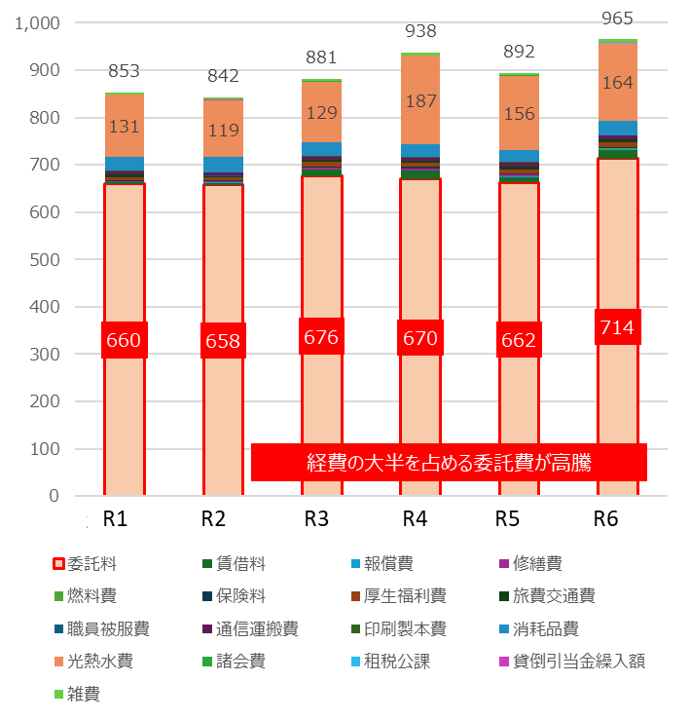
５．目標達成に向けた取組
１）経営改革の方向性
Ⅲ 大阪精神医療センター
ⅴ 経営悪化要因の特定（経費の経年推移、委託費の増加要因）
● 当センターの委託契約の大半は、PFI契約（平成25年3月～令和10年3月）となっている。
● PFI契約に基づき対価の改訂が行われ、社会情勢の影響で微増している。
◇ 経費の内訳と経年推移（単位：百万円）
◇ 経費のうち委託費の内訳と増減要因（単位：百万円）
委託費内訳 | 令和元年度→令和６年度 比較 |  | 増減要因
 | 増減額 | 増減率
委託費 | 54 | 108% | 下記の合計
検査委託料 | 2 | 179% | －
給食委託料 | △1 | 100% | PFI契約に基づき対価が減額
警備委託料 | 4 | 109% | PFI契約に基づき対価が増額
電算委託料 | △0 | 100% | －
清掃委託料 | 26 | 177% | 入札結果により契約単価の上昇
建物保守料 | 9 | 106% | PFI契約に基づき対価が増額
備品保守料 | 4 | 139% | PFI契約に基づき対価が増額
洗濯委託料 | 3 | 108% | PFI契約に基づき対価が増額
廃棄物処理料 | 5 | 199% | 契約単価の増加、患者の高齢化による廃棄物の 増加による総額の増加
医事委託料 | 4 | 108% | PFI契約に基づき対価が増額
派遣委託料 | 13 | - | 派遣人材の採用コスト
その他委託料 | △15 | 78% | ー
出典：令和元年度～令和６年度合計残高試算表より作成
47

Slide 50
５．目標達成に向けた取組
１）経営改革の方向性
Ⅲ 大阪精神医療センター
ⅵ 部門別原価計算を用いた収支構造の整理
● 病院全体の収支構造を把握するために部門別原価計算を実施した。
● 病院全体が政策医療を担っている特性を持つが、その中でも、利益率の低い精神一般15対1入院料を算定する病床（病棟）を多く保有している点が利益水準を低下させている要因となっている。
貢献利益 | 黒字 | 黒字 | 黒字 | 赤字
直接利益 | 黒字 | 黒字 | 赤字 | 赤字
二次配賦後利益 | 黒字 | 赤字 | 赤字 | 赤字
部門 | 該当部門なし | 東1病棟(精神科救急) 東2病棟(精神科救急) さくら病棟(医療観察病棟) | みどりの森病棟(児童思春期) 外来(歯科) 外来(精神科) 外来(児童・思春期) 精神科デイケア | 精神一般15:1病棟 訪問看護
センターの評価 |  | 精神科救急急性期入院料、医療観察病棟は、精神科系入院料の中で最も利益率の高い入院料であるため、直接利益ベースで黒字を計上している。当該部門は、当センターとしても担うべき機能であるため、この機能を強化しながら利益水準を維持することが経営的に望ましい。 | 本来であれば児童思春期病棟は精神科救急急性期入院料に次いで利益率の高い入院料であるが、当センターの児童思春期病棟は、児童ゾーンと思春期ゾーンに分かれて運用しており、それぞれに対する手厚い人員配置になっていることが、直接利益ベースで赤字になっている要因である。 | 精神科系入院料の中で最も利益率の低い入院料が精神一般15対1入院料である。当センターは、病院全体に占める精神一般15対1入院料の割合が高く利益水準の低い構成となっている。 訪問看護が貢献利益ベースで赤字を計上している点は、訪問看護に係る人件費単価、経費が高いことが要因としてあげられる。
貢献利益：当該部門があげた収益から主に該当部門で直接かかった人件費、材料費を差し引いて算出される利益
直接利益：当該部門があげた収益から管理可能な費用（当該部門に該当することが明らかな費用）を差し引いて算出される利益
二次配賦後利益：当該部門があげた収益から病院全体として負担をすべき費用（原価計算上で振り分けられるコストセンター）の費用を差し引いて算出される利益
※DPCデータがある診療科が対象
48

Slide 51
５．目標達成に向けた取組
１）経営改革の方向性
Ⅲ 大阪精神医療センター
(参考) 当センターの収支構造の特徴
● 当センターと同機能（精神科救急、精神一般、児童思春期、医療観察）を保有している公立精神科病院と入院料別
の病床数割合を比較すると、当センターは回復期・慢性期に該当する精神一般病床の割合が高い。
● 前頁の原価計算の通り、精神一般病棟入院料は精神科系入院料の中でも利益水準の低い入院料となっている。
◇ 他公立精神科病院との入院料別病床数割合の比較
大阪 精神医療センター | 公立精神科 病院① | 公立精神科 病院② | 公立精神科 病院③ | 公立精神科 病院④ | 公立精神科 病院⑤
許可病床数 473床 | 許可病床数 255床 | 許可病床数 322床 | 許可病床数 525床 | 許可病床数 183床 | 許可病床数 273床
精神科救急 急性期医療入院料 83床 （17.5％） | 精神科救急 急性期医療入院料 101床 （39.6％） | 精神科救急 急性期医療入院料 70床 （21.7％） | 精神科救急 急性期医療入院料 83床 （15.8％） | 精神科救急 急性期医療入院料 50床 （27.3％） | 精神科救急 急性期医療入院料 44床 （16.1％）
精神科急性期 治療病棟入院料 0床 （0％） | 精神科急性期 治療病棟入院料 不明 （ー） | 精神科急性期 治療病棟入院料 30床 （9.3％） | 精神科急性期 治療病棟入院料 34床 （6.5％） | 精神科急性期 治療病棟入院料 40床 （21.9％） | 精神科急性期 治療病棟入院料 44床 （16.1％）
児童・思春期精神科 入院医療管理料 50床 （10.6％） | 児童・思春期精神科 入院医療管理料 不明 （ー） | 児童・思春期精神科 入院医療管理料 30床 （9.3％） | 児童・思春期精神科 入院医療管理料 36床 （6.9％） | 児童・思春期精神科 入院医療管理料 30床 （16.4％） | 児童・思春期精神科 入院医療管理料 不明 （ー）
医療観察法 指定病床 33床 （7.0％） | 医療観察法 指定病床 33床 （12.9％） | 医療観察法 指定病床 33床 （10.2床） | 医療観察法 指定病床 17床 （3.2%） | 医療観察法 指定病床 33床 (18.0%） | 医療観察法 指定病床 17床 （6.2%）
精神一般 15対1入院料 295床 （62.4％） | 精神一般 13対1入院料 56床 （22.0％） | 精神一般 15対1入院料 160床 （49.7％） | 精神一般 15対1入院料 105床 （20.0％） | 精神一般 入院料 0床 （0％） | 精神一般 13対1入院料 100床 （36.6％）
出典：各病院のホームページや厚生局のデータより確認可能な範囲で確認。
※恐らく非稼働病床等もあり、病院の許可病床数と入院料ごとの病床数の合計が一致する訳ではない。入院料ごとの病床数は厚生局に届出をしている病床数となっている。
49

Slide 52

５．目標達成に向けた取組
１）経営改革の方向性
Ⅲ 大阪精神医療センター
ⅶ 経営改革の方向性
◆基本的な機能
・ 府域の基幹精神科病院として、統合失調症、うつ病・躁うつ病、各種依存症（薬物・アルコール・ギャンブル等）、認知症
の治療等
・ 児童思春期（発達障がい・児童虐待等）を対象とした専門医療、精神科救急医療、医療観察法入院や、地域関係
医療機関と連携した訪問看護等を展開
・ 精神科患者の減少、今後の将来需要予測を踏まえ、入院診療を中心とした構造改革（精神一般15対1病
棟規模の最適化と看護師配置およびその他職員数の最適化等）による経営改善が求められる。
・ その他、デイケア、訪問看護といった附帯事業のあり方についても検証を行う。
・診療報酬算定強化（新規施設基準の取得、加算の算定強化）
・病棟規模の最適化（精神一般15対1病棟の最適な規模の検討）
・費用適正化（材料費、委託費等の価格交渉、経年推移による増費項目の見直し）
◆ 今後、さらに患者数（入院・外来）の減少、外来へのシフトが進むことが見込まれているなか、基幹精神科
病院としてのあり方を検討していく必要がある。
◆ また、脳とこころの未来医療センターにおける認知症予防や依存症への治療等、対応力を強化していく。
※ 短期：１～２年、中期：３～５年を想定。各取組の時期は今後具体化。
50

Slide 53
５．目標達成に向けた取組
１）経営改革の方向性
Ⅲ 大阪精神医療センター
ア 診療報酬算定強化・職種別生産性向上
① 分析手法・考え方等
・ 施設基準の届出・各種加算の算定状況を整理し、新たに届出可能な施設基準がないか、更なる算定余地がないか精査する。
・ ベンチマークの活用、患者層の分析を踏まえ、リハビリ・薬剤指導等の介入余地を確認し、提供する医療行為の充実を通じた算定強化を図る。
・ 更なる算定強化を図る上で、人員配置等新たな投資を伴う場合は、費用対効果を踏まえ体制強化を検討する。
② センター内の協議・検討状況
・ 既に算定している診療報酬について、さらに算定強化を図って行くための、それぞれの改善策を検討している。
・ 診療報酬の担当部署ごとに医事Gとの連携を強化し、各診療報酬に係る詳細分析、協議・検討を実施したうえで、改善策を講じている。
③ 具体的な取組による改善取組目標額
・ 具体的な取組の結果、以下の通り改善取組目標額を見込む。
継続
（単位：千円）
算定 ランク | 算定可能性ランクの定義 | 項目数 | R7年度 下半期 | R8年度 | R9年度 | R10年度 | R11年度 | R12年度
A | 既に算定しており、追加の投資なく、さらに増収が期待できる項目 | 16 | 11,284 | 32,425 | 32,425 | 32,425 | 32,425 | 32,425
B | 既に算定しているが、さらに増収を図っていくためには、追加の投資が必要な項目 | 9 | 1,807 | 3,613 | 3,613 | 3,613 | 3,613 | 3,613
C | 追加の投資が必要なく、新規で算定をしていくことが可能な項目 | 0 | 0 | 0 | 0 | 0 | 0 | 0
D | 新規で算定をしていくためには、追加投資が必要な項目 | 0 | 0 | 0 | 0 | 0 | 0 | 0
E | 現状水準が妥当であり現状維持と判断した項目 | 20 | 0 | 0 | 0 | 0 | 0 | 0
合計 | 上記A～Eの合計 | 45 | 13,091 | 36,038 | 36,038 | 36,038 | 36,038 | 36,038
F | 検討を行ったが、新規での算定は不可能、非効率と判断した項目 | 1 | 0 | 0 | 0 | 0 | 0 | 0
51

Slide 54
５．目標達成に向けた取組
１）経営改革の方向性
Ⅲ 大阪精神医療センター
イ 材料費・委託費等の費用低減
① 分析手法・考え方等
・ 契約単価、差益率等のベンチマーク比較を行い、費用低減余地を精査する。
・ コロナ禍を経て増嵩している要素、過剰仕様になっている要素を確認するため、委託費等の経年比較を行い、仕様の精査・見直しを実施する。
・ 委託費については、ベンチマークとの差分である改善余地を見据えつつ、契約の更新に合わせて改善を進めていく。
② センター内の協議・検討内容
・ 費用項目ごとに仕様書の見直し等を行い、費用低減に係る検討を実施。それぞれの項目に対する協議・検討内容は以下の通り。
項目 | 担当部署 | 具体的な検討・取組内容 | 取組時期
警備委託 | 総務 | 病棟再編にあわせて守衛配置の見直しを検討 | 【協議検討】 令和7年10月～ 【実行】 令和8年9月～
検査委託 | 検査・総務 | 外注検査の⼀部（クロザピンの⾎中濃度測定等）の差益率の改善による費⽤削減を図ることができた | 【協議検討】 令和7年10月～ 【実行】 令和7年12月～
給食委託 | 総務 | 現状の適正価格契約を維持する | －
医事委託 | 医事 | 病棟再編にあわせて日常の人材配置を確認し、仕様見直し 余地を検討中 | 【協議検討】 令和7年10月～ 【実行】 令和8年9月～
医療ガス保守点検業務 | 総務 | 病棟再編にあわせて見直しを検討 | 【協議検討】 令和7年10月～ 【実行】 令和8年9月～
その他（清掃業務） | 総務 | 清掃の回数の見直し等を行い費用削減を図る | 【協議検討】 令和7年10月～ 【実行】 令和8年4月～
一般廃棄物処理 | 総務 | ペットボトル回収の回収方法の再検討 | 【協議検討】 令和８年１月～ 【実行】 令和８年１月～
継続
継続
継続
継続
継続
継続
新規
52

Slide 55
５．目標達成に向けた取組
１）経営改革の方向性
Ⅲ 大阪精神医療センター
イ 材料費・委託費等の費用低減
③ 具体的な取組による改善取組目標額
・ 上記の取組の結果、以下の通り改善改善取組目標を見込む。
（単位：千円）
項目 | 見直し方針 | R7年度 下半期 | R8年度 | R9年度 | R10年度 | R11年度 | R12年度
警備委託 | 病棟再編にあわせて守衛配置の見直しを検討 | - | 20 | 20 | 20 | 20 | 20
検査委託 | 外注検査の一部（クロザピンの血中濃度測定等）の差益率の改善による費用削減を図る | 39 | 240 | 240 | 240 | 240 | 240
給食委託 | 現状の適正価格契約を維持する | - | - | - | - | - | -
医事委託 | 病棟再編にあわせて日常の人材配置を確認し、仕様見直し余地を 検討中 | - | 14 | 14 | 14 | 14 | 14
医療ガス保守 点検業務 | 病棟再編にあわせて見直しを検討 | - | - | 570 | 570 | 570 | 570
その他 （清掃業務） | 清掃の回数の見直し等を行い費用削減を図る | - | 1,230 | 1,230 | 1,230 | 1,230 | 1,230
一般廃棄物処理 | ペットボトルをリサイクルに回すことで廃棄処理費用を削減する | 198 | 891 | 891 | 891 | 891 | 891
合計 |  | 237 | 2,395 | 2,965 | 2,965 | 2,965 | 2,965
継続
継続
継続
継続
継続
継続
新規
53

Slide 56
５．目標達成に向けた取組
１）経営改革の方向性
Ⅲ 大阪精神医療センター
ウ 病棟機能再編(構成変更・類上げ)
① 分析手法・考え方等
・ 病棟・病床数の最適化、入院料の類上げ・新規入院料の届出を検討する。
・ 病棟・病床数の最適化を検討する場合は、より効率的な人員配置への見直しも検討する。
② センター内の協議・検討内容
・ 令和７年４月からの経営改革プラン（案)策定のための経営分析の結果、「平成25年度の新病院開院後、入院需要は大幅に減少し、今後
の人口動態の変化等に伴い、将来的にはさらに減少することが見込まれる」、「当センターと同機能を保有している公立精神科病院と入院料別の
病床数割合を比較すると、当センターは回復期・慢性期に該当する精神一般病床の割合が高い」の２点の理由から、当センターの病床規模を最
適化するため、１病棟（精神一般50床）を休止する。
・ 病床規模の最適化により⽣じた医療資源を活⽤し、令和８年４月より、当センター内に「脳とこころの未来医療センター」を開設し、依存症・
認知症への対応⼒の向上を図る。
項目 | 担当部署 | 具体的な検討・取組内容 | 取組時期
精神一般50床の休床 | ― | 職員定数の見直し（計30名） | 【協議検討】 令和7年10月～ 【実行】 令和8年4月～ ※R8年1月から試行的に実施
「脳とこころの未来医療センター」の開設 | ― | 【⽬的】依存症により⽣じる体の変調・認知症の早期発⾒と予防などに 役⽴つ診療を提供し、精神症状を有する⼈の⾝体的健康の 維持を⽀援、健康寿命の延伸をめざす 【主な取組】精神医療Cの⼀部⾨として、専⾨外来、ドック、予防プログ ラムなどの取組を推進 | 【協議検討】 令和7年10月～ 【実行】 令和8年4月～
新規
新規
③ 具体的な取組による改善取組目標額
・ 休床及び「脳とこころの未来医療センター」の開設による改善取組目標額は、下表のとおり。
（単位：千円）
項目 | R7年度 下半期 | R8年度 | R9年度 | R10年度 | R11年度 | R12年度
精神一般50床の休床支出減（職員定数の見直し） | - | 150,657 | 209,317 | 267,977 | 267,977 | 267,977
「脳とこころの未来医療センター」の開設 | - | ▲87,880 | ▲87,880 | ▲87,880 | ▲87,880 | ▲87,880
合計 | - | 62,777 | 121,437 | 180,097 | 180,097 | 180,097
54

Slide 57
５．目標達成に向けた取組
１）経営改革の方向性
Ⅲ 大阪精神医療センター
エ セクション別の稼働向上・人員配置適正化
① 分析手法・考え方等
・ 救急部門、外来部門、手術室などのセクションごとの人員配置の最適化や稼働向上余地を検討する。
② センター内の協議・検討内容
・ 精神科デイケア及び訪問看護についての取り組みは、下表のとおり。
項目 | 担当部署 | 具体的な検討・取組内容 | 取組時期
精神科デイケア | ― | 原価計算精度を高め、人員体制等を今後検討 | 【協議検討】 令和7年10月～ 【実行予定】 令和8年4月～
訪問看護 | ― | 原価計算精度を高め、高効率な事業実施方策を検討 | 【協議検討】 令和7年10月～ 【実行予定】 令和8年4月～
新規
新規
③ 具体的な取組による改善取組目標額
・ 上記の通り、具体的な改善手法については協議・検討中であるため、現時点での改善取組目標額は見込んでいない。
55

Slide 58
５．目標達成に向けた取組
１）経営改革の方向性
Ⅲ 大阪精神医療センター
ⅷ 改善取組目標額（センター計）
◇ 改善取組目標額計（大阪精神医療センター）
単位：千円
施策 | R7 下半期 | R8 | R9 | R10 | R11 | R12
ア 診療報酬算定強化・職種別生産性向上 | 13,091 | 36,038 | 36,038 | 36,038 | 36,038 | 36,038
イ 材料費・委託費等の費用低減 | 237 | 2,395 | 2,965 | 2,965 | 2,965 | 2,965
ウ 病棟機能再編(構成変更・類上げ) | - | 62,777 | 121,437 | 180,097 | 180,097 | 180,097
エ セクション別の稼働向上・人員配置適正化 | （ 精 査 中 ） | - | - | - | - | -
合計 | 13,328 | 101,210 | 160,440 | 219,100 | 219,100 | 219,100
※改善取組目標額については、令和6年度決算対比で施策毎の改善目標を算出
※全センター合計はP96に記載
56

Slide 59
５．目標達成に向けた取組
１）経営改革の方向性
Ⅳ 大阪国際がんセンター
ⅰ センターの現状
◆ 医療提供の現状
・ 都道府県がん診療連携拠点病院として、難治性、進行性及び希少がんに対する集学的治療の提供、ロボット手術による
低侵襲治療などの先進的な医療の提供を行うとともに、府域の医療機関間の連携強化を促進。また、がんゲノム医療拠点
病院としてがんゲノム医療を推進している。
◆ 経営状況
・ コロナ前の令和元年度と比較し、医業収益は順調に増加傾向にある。医業収益の増加要因として、症例数（患者数）
の増加、診療単価の向上の両面で増収を図ることができている。
・ また、職員1人あたりの労働生産性も高く、他費用が増加する中で、利益水準を維持できている要因となっている。
・ 一方で、医業収益の増加以上に医業費用が増加しており、利益水準は悪化。医業費用のうち、減価償却費は約11億
減少しているが、その他の費用が大幅に増加している。
・ そのほか、麻酔科医師の確保が十分でなく、これまでにない様々な取組を行っているが、費用が増加している。
◆ 赤字拡大要因の特定
・ 医業収益は増加傾向にある。また、労働分配率の比率は大きな変動はなく、高い労働生産性を維持している。
・ 一方で、医業収益の増加以上に、医業費用の増加が上回っており、赤字拡大要因は医業費用の増加によるもの。
・ 建替え移転後の減価償却費が減少している中で、症例数確保のための追加の設備投資の必要性も考えられるが、現状
の設備の中で稼働を最大化していきながら、医業費用の低減、適正化が必要となる。
◆ 今後の医療需要予測等
・ 大阪府においては、令和７年から令和22年にかけて、がん患者数は０～５％増加、がんの手術療法の需要は5～10％
減少し、放射線療法の需要は20～30％増加、薬物療法は10～20％増加することが見込まれている。
・ 平成29年の建替え再整備にあわせて導入した医療機器を中心に、大規模な設備投資が必要。
57

Slide 60
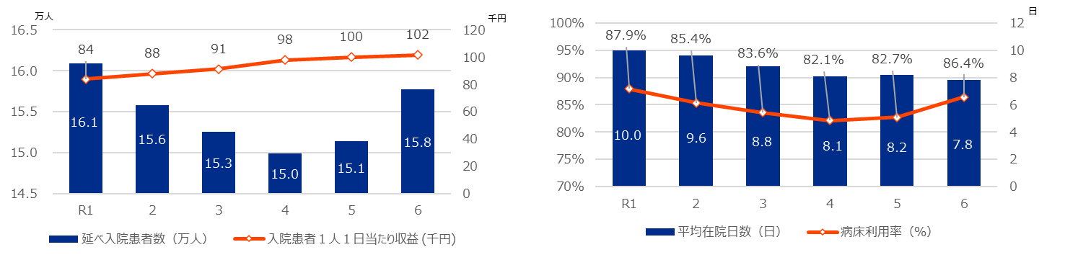
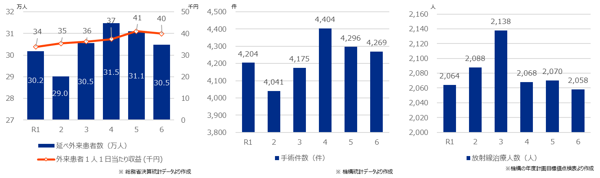
５．目標達成に向けた取組
１）経営改革の方向性
Ⅳ 大阪国際がんセンター
ⅱ 診療実績の推移
● コロナ禍以降も診療単価は向上。患者数も回復傾向にあり、医業収入の増加に寄与している。
● 麻酔科医師確保などの課題も影響し、手術件数と放射線治療人数は令和４年度以降、減少傾向にある。
◇ 入院指標の推移（延べ患者数・単価）
※総務省決算統計データより作成
◇ 入院指標の推移（病床利用率・平均在院日数）
※ 総務省決算統計データ、
中期計画実績報告書より作成
◇ 外来指標の推移（延べ患者数・単価）
◇ 手術件数の推移
◇ 放射線治療人数の推移
58

Slide 61
５．目標達成に向けた取組
１）経営改革の方向性
Ⅳ 大阪国際がんセンター
ⅲ 損益計算書の推移
● 医業収益は症例数（患者数）の増加、診療単価の向上によって順調に増収を図ることができている。
● 一方で、医業収益の増加以上に医業費用の増加率が高く、減価償却費は約11億円減少しているが、その他の費用が
大幅に増加しており利益水準は悪化している。
◇ 大阪国際がんセンターの損益計算書の経年推移（単位：百万円）
 | 経年推移 |  |  |  |  |  | 令和元年度→令和６年度 比較
 | 令和元年度 | 令和２年度 | 令和３年度 | 令和４年度 | 令和５年度 | 令和６年度 | 増減額 | 増減率
営業収益 | 27,753 | 28,017 | 29,274 | 30,221 | 31,535 | 31,861 | 4,108 | 115%
医業収益 | 25,604 | 25,760 | 26,987 | 28,386 | 29,790 | 30,106 | 4,502 | 118%
運営費負担金・補助金等収益 | 2,072 | 2,180 | 2,153 | 1,746 | 1,631 | 1,674 | △399 | 81%
その他 | 77 | 78 | 133 | 89 | 115 | 82 | 4 | 106%
営業費用 | 26,795 | 27,304 | 28,260 | 29,469 | 30,400 | 31,051 | 4,255 | 116%
給与費 | 9,641 | 9,840 | 9,947 | 10,248 | 10,425 | 10,789 | 1,148 | 112%
材料費 | 10,031 | 10,155 | 10,871 | 11,525 | 12,847 | 12,811 | 2,780 | 128%
減価償却費 | 3,111 | 3,088 | 2,892 | 2,544 | 1,659 | 1,932 | △1,179 | 62%
経費 | 3,523 | 3,800 | 4,149 | 4,715 | 4,989 | 5,019 | 1,496 | 142%
研究研修費 | 490 | 420 | 401 | 436 | 480 | 499 | 9 | 102%
営業損益 | 958 | 713 | 1,013 | 752 | 1,135 | 811 | △147 | -
経常損益 | △161 | △592 | △330 | △655 | △302 | △713 | △552 | -
簡易営業キャッシュフロー | 1,919 | 1,543 | 1,619 | 1,461 | 1,048 | 987 | △932 | -
医業収益(再掲) | 25,604 | 25,760 | 26,987 | 28,386 | 29,790 | 30,106 | 4,502 | 118%
労働分配率 | 62% | 63% | 62% | 61% | 62% | 62% | 0% | -
材料費比率 | 39% | 39% | 40% | 41% | 43% | 43% | 3% | -
減価償却費比率 | 12% | 12% | 11% | 9% | 6% | 6% | △6% | -
経費比率 | 14% | 15% | 15% | 17% | 17% | 17% | 3% | -
研究研修費比率 | 2% | 2% | 1% | 2% | 2% | 2% | △0% | -
出典：令和元年度～令和６年度損益計算書より作成
※簡易営業キャッシュフローは、医業収益－営業費用＋減価償却費で計算している。
※労働分配率は、給与費÷（医業収益－材料費）で計算している。
※材料費比率、減価償却費比率、経費比率、研究研修費比率は医業収益にて割り戻し計算している。
59

Slide 62
５．目標達成に向けた取組
１）経営改革の方向性
Ⅳ 大阪国際がんセンター
ⅳ 経営トレンド及び経営指標の同規模病院との比較
● 同規模病院と比較し経営水準は高水準にあるが、医業収益の増加率に対して医業費用の増加率高く利益水準が低下
している。
● 材料費は変動費であるため患者数の増加によって増加するが、増加幅が大きく、経費は増加幅が著しい。
（単位：百万円）
 | 大阪国際がんセンター |  |  |  |  | 同規模病院（500床～599床）
 | 経年推移 |  | 令和元年度→令和６年度 比較 |  |  | 経年推移 |  | 令和元年度→令和６年度 比較
 | 令和元年度 | 令和６年度 | 増減額 | 増減率 |  | 令和元年度 | 令和６年度 | 増減額 | 増減率
営業収益 | 27,753 | 31,861 | 4,108 | 115% |  | 16,099 | 13,975 | △2,124 | 87%
医業収益 | 25,604 | 30,106 | 4,502 | 118% |  | 14,184 | 12,900 | △1,284 | 91%
運営費負担金・補助金等収益 | 2,072 | 1,674 | △399 | 81% |  | 1,710 | 990 | △721 | 58%
その他 | 77 | 82 | 4 | 106% |  | 205 | 85 | △120 | 42%
営業費用 | 26,795 | 31,051 | 4,255 | 116% |  | 16,057 | 15,416 | △641 | 96%
給与費 | 9,641 | 10,789 | 1,148 | 112% |  | 8,105 | 7,591 | △513 | 94%
材料費 | 10,031 | 12,811 | 2,780 | 128% |  | 4,313 | 4,285 | △28 | 99%
減価償却費 | 3,111 | 1,932 | △1,179 | 62% |  | 1,172 | 1,055 | △117 | 90%
経費 | 3,523 | 5,019 | 1,496 | 142% |  | 2,362 | 2,371 | 9 | 100%
研究研修費 | 490 | 499 | 9 | 102% |  | 23 | 37 | 14 | 158%
営業損益 | 958 | 811 | △147 | - |  | 43 | △1,441 | △1,483 | -
経常損益 | △161 | △713 | △552 | - |  | △1,675 | △2,418 | △744 | -
簡易営業キャッシュフロー | 1,919 | 987 | △932 | - |  | △701 | △1,461 | △760 | -
医業収益(再掲) | 25,604 | 30,106 | 4,502 | 118% |  | 14,184 | 12,900 | △1,284 | 91%
労働分配率 | 62% | 62% | 0% | - |  | 82% | 88% | 6% | -
材料費比率 | 39% | 43% | 3% | - |  | 30% | 33% | 3% | -
減価償却費比率 | 12% | 6% | △6% | - |  | 8% | 8% | △0% | -
経費比率 | 14% | 17% | 3% | - |  | 17% | 18% | 2% | -
研究研修費比率 | 2% | 2% | △0% | - |  | 0% | 0% | 0% | -
■収益面
症例数（患者数）の増加、診療単価の向上と、患者数、診療単価の両面で増収を図ることができている。
■費用面
給与費は増加傾向にあるが労働分配率は適正水準を維持することができている（ただし、一部派遣委託費として経費に計上されている側面がある）。
材料費は、変動費として患者数の増加に伴い材料費も増加していくことは当然であるが、医業収益に対する材料費率が高くなっている点は改善の必要がある。
特に、経費については、増加幅が大きいため改善が必要。
出典：令和元年度～令和６年度損益計算書より作成
出典：全国公私病院連盟「病院経営実態調査報告」（令和元年度・令和６年度）開設主体：自治体、病床規模：500~599床（N＝令和元年度：31、令和６年度：25）
100床あたり収益費用額を当センターと同規模換算している。
60

Slide 63
５．目標達成に向けた取組
１）経営改革の方向性
Ⅳ 大阪国際がんセンター
ⅴ 部門別原価計算を用いた収支構造の整理
● 病院全体の収支構造を把握するために部門別原価計算を実施した。
● 部門を病棟ではなく診療科（入院＋外来）ベースで確認している。費用負担が大きくなる外来部門を含めても大半の
診療科が直接利益ベースで黒字を計上している。
貢献利益 | 黒字 | 黒字 | 黒字 | 赤字
直接利益 | 黒字 | 黒字 | 赤字 | 赤字
二次配賦後利益 | 黒字 | 赤字 | 赤字 | 赤字
部門 | 呼吸器外科 放射線治療科 泌尿器科 婦人科 呼吸器内科 血液内科 消化器外科(食道) 消化器外科(胃) 消化器外科(肝胆膵) 消化器外科(大腸) 腫瘍内科等 乳腺内分泌外科 成人病ドック科 | 整形外科(骨軟部腫瘍科) 頭頸部外科(耳鼻咽喉科) 腫瘍皮膚科 消化管内科 肝胆膵内科 | 歯科口腔外科 | 小児科 形成外科 脳神経外科 心臓血管外科 眼科 心療科 腫瘍循環器科(循環器内科) 脳循環内科 支持緩和医療科 内分泌代謝科
センターの評価 | 病院全体の費用が増加傾向にある中で、二次配賦後利益で黒字を計上している該当部門は、高い収益額の確保と効率的な人員配置となっていることが主たる要因。 | 直接利益で黒字を計上しているため、部門単体としては概ね課題がないが、病院全体のコストが賄うことができない利益水準となっている。 | 貢献利益もしくは直接利益ベースで赤字を計上している診療科は、小規模な診療科、もしくは、院内のコンサルテーション機構を担う診療科が多い。
貢献利益：当該部門があげた収益から主に該当部門で直接かかった人件費、材料費を差し引いて算出される利益
直接利益：当該部門があげた収益から管理可能な費用（当該部門に該当することが明らかな費用）を差し引いて算出される利益
二次配賦後利益：当該部門があげた収益から病院全体として負担をすべき費用（原価計算上で振り分けられるコストセンター）の費用を差し引いて算出される利益
※DPCデータがある診療科が対象
61

Slide 64
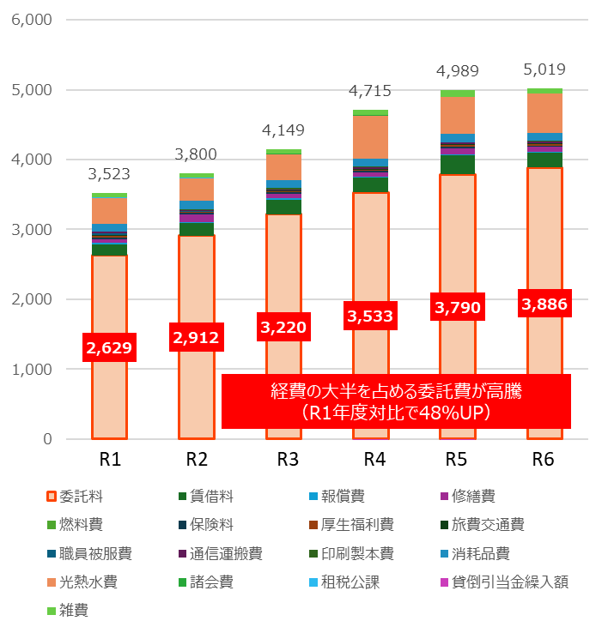
５．目標達成に向けた取組
１）経営改革の方向性
Ⅳ 大阪国際がんセンター
ⅵ 経営悪化要因の特定（経費の経年推移、委託費の増加要因）
● 経費の内訳として、委託費が大半を占めており、その委託費の増加額、増加率が大きい。
● 増加率の高い検査委託料、給食委託料、清掃委託料の見直しが必要である。
◇ 経費の内訳と経年推移（単位：百万円）
◇ 経費のうち委託費の内訳と増減要因（単位：百万円）
委託費内訳 | 令和元年度→令和６年度 比較 |  | 増減要因
 | 増減額 | 増減率
委託費 | 1,258 | 148% | 下記の合計
検査委託料 | 300 | 286% | 治験含めた外注検査数の増加
給食委託料 | 127 | 150% | 企業から値上げ交渉を受けている状況 ただし、仕様ランクが高く高額な契約となっている
警備委託料 | △13 | 8% | ー
電算委託料 | △59 | 11% | 勘定科目の振り分けにより減少している
清掃委託料 | 82 | 155% | 契約単価の上昇 ただし、仕様ランクが高く高額な契約となっている
建物保守料 | 1 | 0% | ー
備品保守料 | 221 | 139% | 保守範囲（機器件数）の増加、契約単価の上昇
洗濯委託料 | △2 | 93% | ー
廃棄物処理料 | 27 | 161% | ー
医事委託料 | △189 | 64% | 勘定科目の振り分けにより減少している 医事委託契約としては、契約単価が上昇
派遣委託料 | 502 | 150% | 看護補助者確保のための派遣人材の採用
出典：令和元年度～令和６年度合計残高試算表より作成
62

Slide 65

５．目標達成に向けた取組
１）経営改革の方向性
Ⅳ 大阪国際がんセンター
ⅶ 経営改革の方向性
◆ 基本的な機能
・ 都道府県がん診療連携拠点病院として、他の医療機関と連携し、府域のがん医療の質の向上を図る
・ 特定機能病院として、低侵襲医療や高精度放射線治療等の高度先進医療を提供するとともに、がんに関する調査や
新たな診断・治療方法の研究・開発・国際貢献に取り組む
・ がん専門病院としての機能強化を行う。
・ その上で、売上高の更なる向上施策としては、ICU・HCUの稼働向上、週末の稼働向上、手術室の稼働向上
が挙げられる。
・ 経営改善要素としては、コロナ前より大幅に増加した費用項目の中で、コロナ前の水準に戻すことができる項目
がないか検証を行う。※5センターの中で最も費用の増加率が高いため、特に検証を行う必要がある。
・ 診療報酬算定強化（加算の算定強化）
・ 診療科ごとの患者の状態に応じた平均在院日数の適正化による週末の稼働率向上
・ ICU、HCUの稼働率向上（ICU、HCUの基準該当患者の入院促進）
・ 手術室の稼働向上（診療科ごとの件数・1件当たりの時間等を踏まえた組み合わせパターンの精査）
・ 費用適正化（コロナ禍等で契約変更した内容の見直し、過剰契約の仕様見直しがメイン）
◆ 今後のがん患者数の増加やがん治療の動向を踏まえながら、医療の高度化等による受療動向の変化を見据
え、引き続き、他の医療機関を牽引する高度専門医療を提供していくために必要かつ適正な投資規模等を
検討する必要がある
※ 短期：１～２年、中期：３～５年を想定。各取組の時期は今後具体化。
63

Slide 66
５．目標達成に向けた取組
１）経営改革の方向性
Ⅳ 大阪国際がんセンター
ア 診療報酬算定強化・職種別生産性向上
① 分析手法・考え方等
・ 施設基準の届出・各種加算の算定状況を整理し、新たに届出可能な施設基準がないか、更なる算定余地がないか精査する。
・ ベンチマークの活用、患者層の分析を踏まえ、リハビリ・薬剤指導等の介入余地を確認し、提供する医療行為の充実を通じた算定強化を図る。
・ 更なる算定強化を図る上で、人員配置等新たな投資を伴う場合は、費用対効果を踏まえ体制強化を検討する。
② センター内の協議・検討状況
・ 既に算定している診療報酬と新規で算定強化を図る診療報酬に分類分けし、それぞれの改善策を検討している。
・ 診療報酬の担当部署ごとに医事Gと協力体制を図り、各診療報酬に係る詳細分析、協議・検討を実施したうえで、改善策を講じている。
③ 具体的な取組による改善取組目標額
・ 具体的な取組の結果、以下の通り改善取組目標額を見込む。
継続
（単位：千円）
算定 ランク | 算定可能性ランクの定義 | 項目数 | R7年度 下半期 | R8年度 | R9年度 | R10年度 | R11年度 | R12年度
A | 既に算定しており、追加の投資なく、さらに増収が期待できる項目 | 16 | 6,237 | 24,867 | 24,867 | 24,867 | 24,867 | 24,867
B | 既に算定しているが、さらに増収を図っていくためには、追加の投資が必要な項目 | 14 | - | 10,352 | 10,352 | 10,352 | 10,352 | 10,352
C | 追加の投資が必要なく、新規で算定をしていくことが可能な項目 | 2 | 5 | 15,011 | 15,011 | 15,011 | 15,011 | 15,011
D | 新規で算定をしていくためには、追加投資が必要な項目 | 10 | - | 90,955 | 90,955 | 90,955 | 90,955 | 90,955
E | 現状水準が妥当であり現状維持と判断した項目 | 43 | - | - | - | - | - | -
合計 | 上記A～Eの合計 | 85 | 6,243 | 141,185 | 141,185 | 141,185 | 141,185 | 141,185
F | 検討を行ったが、新規での算定は不可能、非効率と判断した項目 | 10 | - | - | - | - | - | -
64

Slide 67
５．目標達成に向けた取組
１）経営改革の方向性
Ⅳ 大阪国際がんセンター
イ 材料費・委託費等の費用低減
① 分析手法・考え方等
・ 契約単価、差益率等のベンチマーク比較を行い、費用低減余地を精査する。
・ コロナ禍を経て増嵩している要素、過剰仕様になっている要素を確認するため、委託費等の経年比較を行い、仕様の精査・見直しを実施する。
・ 委託費については、ベンチマークとの差分である改善余地を見据えつつ、契約の更新に合わせて改善を進めていく。
② センター内の協議・検討内容
・ 費用項目ごとに仕様書の見直し等を行い、費用低減に係る検討を実施。それぞれの項目に対する協議・検討内容は以下の通り。
項目 | 担当部署 | 具体的な検討・取組内容 | 取組時期
検査委託費 | 医事G | 検査委託費の単品単価を見直すため、単品単価のBMとの比較を実施。 単品単価BMをもとに、契約企業との価格見直しを図る。 | 【協議検討】 令和7年10月～ 【実行】 令和8年度随意契約～
給食委託費 | 栄養科・総務G | 現行契約において、過剰仕様になっている点を栄養科と総務Gにて洗い出し、契約企業と見直し余地を協議。 過剰仕様となっている内容を見直し、令和8年4月の契約更新時に、契約単価の低減を図ることができた。 | 【協議検討】 令和7年10月～ 【実行】 令和8年度入札～
清掃委託 | 施設保全G | 現行契約において、過剰仕様になっている点を洗い出し、仕様の見直し余地を検討中。 令和9年度の入札時に、清掃範囲の見直しによる契約単価の低減を図ることができるよう準備を進めている状況。 | 【協議検討】 令和7年10月～ 【実行】 令和9年度入札～
滅菌委託 | 施設保全G | 令和9年度からの契約更新（入札）に向けて、複数社の見積を取得し、予定入札価格の見直しを図る。 | 【協議検討】 令和7年10月～ 【実行】 令和9年度入札～
産業廃棄物処理 委託費 | 施設保全G | R7年度からの契約更新（入札）に向けて、複数社の見積を取得し、予定入札価格の見直しを実施。その結果、契約単価の低減を図ることができた。 | 【協議検討】 令和7年4月～ 【実行】 令和7年度入札～
感染性廃棄物処理 委託費 | 施設保全G | R8年度からの契約更新に向けて、複数社の見積を取得し、予定入札価格の見直しを実施。その結果、契約単価の低減を図ることができた。 | 【協議検討】 令和7年4月～ 【実行】 令和7年度入札～
医療ガス調達 | 施設保全G | R8年度からの契約更新（入札）に向けて、今年度は、契約単価のBM比較などを行い予定入札価格の見直しを実施。その結果、契約総額の上昇を抑えることができた。 | 【協議検討】 令和7年10月～ 【実行】 令和7年度入札～
継続
継続
継続
継続
継続
継続
継続
65

Slide 68
５．目標達成に向けた取組
１）経営改革の方向性
Ⅳ 大阪国際がんセンター
イ 材料費・委託費等の費用低減
③ 具体的な取組による改善取組目標額
・ 上記の取り組みの結果、以下の通り改善取組目標額を見込む。
（単位：千円）
項目 | 見直し方針 | R7年度 下半期 | R8年度 | R9年度 | R10年度 | R11年度 | R12年度
検査委託 | 検査品目ごとのベンチマークをもとに価格交渉を図る | - | 860 | 860 | 860 | 860 | 860
給食委託 | 仕様内容の見直しを行い契約単価の低減を図る | - | 30,360 | 53,460 | 53,460 | 53,460 | 53,460
清掃委託 | 清掃範囲の見直しによる契約単価の低減を図る | - | - | 1,018 | 1,018 | 1,018 | 1,018
滅菌委託 | 次期入札の際に、競争原理が働くように他企業への入札参加を促す | - | - | - | - | - | -
産業廃棄物 処理委託 | 複数社の見積を取得し契約単価の見直しを実現 | 10,000 | 10,000 | 10,000 | 10,000 | 10,000 | 10,000
感染性廃棄物 処理委託 | 複数社の見積を取得し契約単価の見直しを実現 | - | 12,000 | 12,000 | 12,000 | 12,000 | 12,000
医療ガス調達 | 次期入札の際に、BM比較による予定入札価格の見直しや競争 原理が働くように他企業への入札参加を促す | - | - | - | - | - | -
電力 | 契約期間が隣接する複数センター共同での入札により、複数社の 入札参加を促進することで競争環境を醸成し、契約単価の引き下げ を図る（機構本部主導） | - | 30,818 | 30,818 | 30,818 | 30,818 | 30,818
合計 |  | 10,000 | 84,031 | 108,156 | 108,156 | 108,156 | 108,156
継続
継続
継続
継続
継続
継続
新規
新規
66

Slide 69
５．目標達成に向けた取組
１）経営改革の方向性
Ⅳ 大阪国際がんセンター
ウ ベッドコントロールの見直し
① 分析手法・考え方等
・ 病床利用率を高水準、かつ、曜日の変動なく平準化できるベッドコントロール手法・仕組みを構築する。
・ 病床利用率を高水準、かつ、平準化するために、新規患者数の増加だけではなく、クリティカルパスの見直しと適応率の向上、入退院曜日の
偏りの見直し、ベッドコントロールセンターの強化、入退院に係る権限と役割の見直しなどを検討する。
② センター内の協議・検討内容
・ R7年度は病床利用率の底上げ策を講じ、R8年度より手術室11室稼働に向けた根本的なベッドコントロールの見直しを図っていく。
■R7年度の病床利用率の底上げ策
・ R7年度は、足元の病床利用率の底上げを図る必要があり、現行体制の中でスピーディーな対応が可能な施策を実施。
項目 | 担当部署 | 具体的な検討・取組内容 | 取組時期
診療科・病棟協働による ベッドコントロールの見直し | 病院長・各部門 | 病床利用率が低く、平均在院日数が短い診療科に対して、患者の状態に応じた平均在院日数の適正化を図るため、R7年10月～11月に病院長による診療科面談を実施。診療科ごとの具体的な改善策を講じ、ベッドコントロールの見直しを図る。 また、R8年1月以降に病棟ごとの目標稼働率を設定し、目標未達の場合は、診療科と病棟が協働して、ベッドコントロールの見直しを図る。 | 【協議検討】 令和7年10月～ 【実行】 令和8年1月～
大型連休期間中における 予定手術の実施などの入院促進 | 各部門 | R6年度より、大型連休期間中においても予定手術や入院化学療法枠を実施する体制へと移行し、R7の年末年始も大型9連休であったため、上記診療を実施。例年顕著であった連休中の病床利用率の落ち込みを最小限に抑制し、年間を通じて安定的な病院運営を実現する。 | 【協議検討】 令和7年10月～ 【実行】 令和7年12月～
新規
新規
67

Slide 70
５．目標達成に向けた取組
１）経営改革の方向性
Ⅳ 大阪国際がんセンター
ウ ベッドコントロールの見直し
■R8年度以降の取り組み（手術室11室稼働に向けた抜本的なベッドコントロールの見直し）
・ R8年度は、手術室11室稼働に向けたベッドコントロールの見直し、病床利用率の平準化と安定化を図る施策を実施。
項目 | 担当部署 | 具体的な検討・取組内容 | 取組時期
手術室11室稼働を踏まえた 院内全体の予定等の見直し （手術予定・外来予定等） | 各診療科・病棟・手術室・外来・経営企画G | R8年度より手術室11室稼働を目指している。しかし、現状、平日中日の病床利用率が100％を超えており、手術室11室稼働が実現できたとしても、現行のベッドコントロールでは、平日に空きベッドが確保できない運用となっている。 手術室11室稼働を実現するためには、手術室の予定の変更（入退院日の変更）、それに伴う外来予定の変更等を行い、病床利用率の平準化を図る必要がある。 上記を踏まえ、R8年2月～3月に院内全体の診療予定の見直しの立案・検討を行い、R8年10月以降に手術室の増員を図りながら徐々に手術室11室稼働に移行していく。 | 【協議検討】 令和8年2月～ 【実行】 令和8年10月～
診療報酬関係委員会 の統合等 | 各委員会 | R8年度は、DPCコーディング委員会、保険診療報酬委員会を統合し、診療報酬に関係する内容を網羅的に協議・対応できる体制を構築する。 また、ベッドコントロール委員会を院長直轄委員会として、ベッドコントロールの見直しに対する取り組みをさらに強化を図る。 | 【協議検討】 令和7年10月～ 【実行】 令和8年4月～
新規
新規
68

Slide 71
５．目標達成に向けた取組
１）経営改革の方向性
Ⅳ 大阪国際がんセンター
ウ ベッドコントロールの見直し
③ 具体的な取組による改善取組目標額
・ 令和6年度の病床利用率87.9％ から病床利用率目標92.0％まで向上を図る。
※人間ドック病床を除く492床ベース
（単位：千円）
項目 | R7年度 下半期 | R8年度 | R9年度 | R10年度 | R11年度 | R12年度
ベッドコントロールの見直し等による病床利用率の向上 | - | 508,260 | 508,260 | 508,260 | 508,260 | 508,260
合計 | - | 508,260 | 508,260 | 508,260 | 508,260 | 508,260
新規
69

Slide 72
５．目標達成に向けた取組
１）経営改革の方向性
Ⅳ 大阪国際がんセンター
エ 機能評価係数Ⅱの向上
① 分析手法・考え方等
・ 機能評価係数Ⅱを高水準で維持できるよう院内の管理手法を検討する。
・ 機能評価係数Ⅱ単独での改善を図るのではなく、機能評価係数Ⅱ（結果）に紐づくプロセス（例えば、効率性係数と平均在院日数）の
両面を踏まえて、最も効果的な改善策を検討する。
② センター内の協議・検討内容
・ 当センターでは、複雑性係数を取り上げ、複雑性係数関連するデータ管理、院内への周知を徹底する必要がある。
項目 | 担当部署 | 具体的な検討・取組内容 | 取組時期
診療報酬関係委員会 の統合 | 該当委員会 | DPCコーディング委員会、保険診療報酬委員会を統合し、診療報酬に関係する内容を網羅的に協議・対応できる体制を構築する。 | 【協議検討】 令和8年2月～ 【実行】 令和8年4月～
院内周知の徹底 | 該当委員会 | 上記の委員会の体制構築に併せて、複雑性係数に係る件数実績等の院内周知を徹底する。
新規
新規
③ 具体的な取組による改善取組目標額
・ 直近で、複雑性係数が最も高い水準であった令和6年度の実績まで向上を図る。
※R6実績までの向上のため、改善取組目標額は発生しない。
70

Slide 73
５．目標達成に向けた取組
１）経営改革の方向性
Ⅳ 大阪国際がんセンター
オ セクション別の稼働向上・人員配置適正化
① 分析手法・考え方等
・ 救急部門、外来部門、手術室などのセクションごとの人員配置の最適化や稼働向上余地を検討する。
② センター内での協議・検討内容
・ 当センターにおいては、手術室の稼働室数の拡大を図り、手術件数の向上、入院収益の向上を図ることを検討している。
・ 手術室は12室あるが、手術件数や麻酔科・看護師の人員不足等の理由により、現状は10室稼働にとどまっている。
目標病床利用率92％を達成するためには、更なる手術室の稼働が必要となっている。
・ 令和7年度の手術件数目標値は4,450件/年で、1日あたり18.4件の実施が必要である。
現行の手術件数から、手術枠拡大による効果を試算すると、稼働室数を1列増やすことで、年間240件の手術件数増加を図ることが可能である。
・ 手術枠が増えるだけで手術件数の増加を図ることは難しいが、麻酔管理症例が11列稼働し、局所麻酔列が現行と同様の対応を想定すると、
目標手術件数4,450件を見込むことが可能。
・ 手術室の人員体制の充実を図りながら、稼働室数11室に拡げ、4,450件の手術件数を目指す。
・ また、手術件数の増加を図れた先に、高度急性期病床（ICU・HCU）の稼働率の向上も想定されるため、将来的には高度急性期病床の
拡大も検討していくことが望ましいと想定している。
新規
③ 具体的な取組による改善取組目標額
・ 手術室11室稼働により、年間手術件数4,450件を目指し、入院収益の向上を図る。（令和6年度の年間手術件数4,269件/年）
※手術室の稼働向上（手術室11室稼働）においては、新規患者数の増加、病床利用率の向上に寄与するものと想定し、
「ウ ベッドコントロールの見直し」で掲げる改善取組目標額に含まれるものと想定している。
71

Slide 74
５．目標達成に向けた取組
１）経営改革の方向性
Ⅳ 大阪国際がんセンター
カ 地域連携・救急受入体制強化
① 分析手法・考え方等
・ 新規患者数の増加を図るため、地域連携強化による初診患者数の増加、救急受入体制強化による救急搬送件数の増加を図る。
・ 院内の体制の見直しや具体的なアクションプランを構築する。
② センター内での協議・検討内容
・ 当センターについては、地域連携の強化に関して、R8年度より取組を強化していくことを検討している。
・ 現在、当センターの地域連携は各診療科独自のネットワークや取り組みに依存しており、病院全体としての統一的な地域連携戦略や情報共有
が十分とはいえない状況にある。
・ 当センターが地域で選ばれ続けるためには、診療科ごとの「点」の連携から、病院全体としての「面」の連携へと進化させる必要がある状況。
・ 上記を踏まえ、病院全体の取り組みを強化するために「地域連携室」の在り方等の検討を進めていくこととしている。
新規
③ 具体的な取組による改善取組目標額
・ 地域連携室の強化により初診患者数40.6人/日を目指し、入院収益の向上を図る（令和6年度の初診患者数38.7人/日）。
※地域連携室の強化においては、新規患者数の増加、病床利用率の向上に寄与するものと想定し、
「ウ ベッドコントロールの見直し」で掲げる改善取組目標額に含まれるものと想定している。
72

Slide 75
５．目標達成に向けた取組
１）経営改革の方向性
Ⅳ 大阪国際がんセンター
ⅷ 改善取組目標額（センター計）
◇ 改善取組目標額計（大阪国際がんセンター）
単位：千円
施策 | R7 下半期 | R8 | R9 | R10 | R11 | R12
ア 診療報酬算定強化・職種別生産性向上 | 6,243 | 141,185 | 141,185 | 141,185 | 141,185 | 141,185
イ 材料費・委託費等の費用低減 | 10,000 | 84,031 | 108,156 | 108,156 | 108,156 | 108,156
ウ ベッドコントロールの見直し | - | 508,260 | 508,260 | 508,260 | 508,260 | 508,260
エ 機能評価係数Ⅱの向上 | （ 精 査 中 ） | - | - | - | - | -
オ セクション別の稼働向上・人員配置適正化 | 「ウ ベッドコントロールの見直し」に含む | - | - | - | - | -
カ 地域連携・救急受入体制強化 | 「ウ ベッドコントロールの見直し」に含む | - | - | - | - | -
合計 | 16,243 | 733,476 | 757,601 | 757,601 | 757,601 | 757,601
※改善取組目標額については、令和6年度決算対比で施策毎の改善目標を算出
※全センター合計はP96に記載
73

Slide 76
５．目標達成に向けた取組
１）経営改革の方向性
Ⅴ 大阪母子医療センター
ⅰ センターの現状
◆ 医療提供の現状
・ 総合周産期母子医療センターとして、高度専門医療を着実に提供し、重症妊婦・病的新生児の緊急搬送の積極的な
受入れを行うとともに、小児中核病院・小児救命救急センターとして新生児・乳幼児外科疾患に対する高度専門医療の
提供や二次救急から三次救急まで小児救急患者の積極的な受入れを実施している。
◆ 経営状況
・ 経営状況は他の小児・周産期専門病院と比較すると良好となっている。
・ 要因としては、①高い病床稼働状況を維持してきたこと、②他の小児・周産期専門病院と比較して少ない職員数となって
いること、③分娩件数総数も多いが、正常分娩の件数が多いことにより収益性が高くなっていること、④償却資産等の投資
抑制がされていることの４点が挙げられる。
* 実際に高額医療機器（約1,000万円を超える機器）で、償却後10年以上使われているものが、複数確認できる。10年前後の投資抑制
にて約10億円以上ある。
◆ 赤字拡大要因の特定
・ 医業収益は増加傾向にあり、コロナ禍も含め、医業ベースの利益水準は変わることなく、営業損益は黒字となっている。
・ また、労働分配率の比率に大きな変動はなく、高い労働生産性を維持している。
・ これまでも経営改善に向けた取り組みを行っていることにより、赤字額は他センターに比べ押さえられているものの、物価高騰
による材料費の増加等により医業収支比率が低下し、令和６年度決算において経常損益ベースでは赤字となった。
◆ 今後の医療需要予測等
・ 出生数が減少することにより、小児患者及び分娩件数は減少することが見込まれる。
・ 全国的な傾向として、小児科を標ぼうする病院数、分娩取り扱い施設数は減少しており、中核的な医療機関への集約が
進んでいる。
・ 全体としては需要が減少している状況ではあるが、小児中核病院、総合周産期母子医療センター等、小児・周産期医療
における役割を引き続き考慮する必要がある。
74

Slide 77
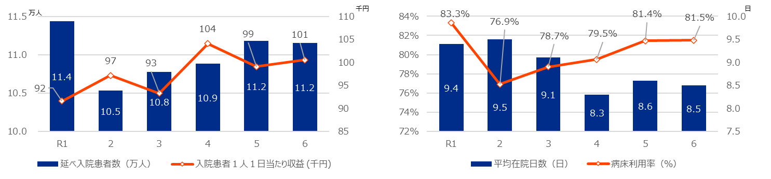
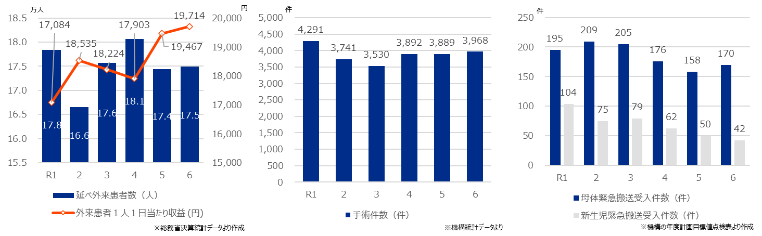
５．目標達成に向けた取組
１）経営改革の方向性
Ⅴ 大阪母子医療センター
ⅱ 診療実績の推移
● 総合周産期母子医療センターとして、重症妊婦・病的新生児の緊急搬送の積極的な受入れに取り組んでいる。
● コロナ禍以降も診療単価は向上。患者数も回復傾向にあり、医業収入の増加に寄与している。
◇ 入院指標の推移（延べ患者数・単価）
※総務省決算統計データより作成
◇ 入院指標の推移（病床利用率・平均在院日数）
※ 総務省決算統計データ、
中期計画実績報告書より作成
◇ 外来指標の推移（延べ患者数・単価）
◇ 手術件数の推移
◇ 母体救急搬送・新生児救急搬送受入れ件数の推移
75

Slide 78
５．目標達成に向けた取組
１）経営改革の方向性
Ⅴ 大阪母子医療センター
ⅲ 損益計算書の推移
● コロナ禍含め、医業ベースの利益水準は変わることなく、営業損益では黒字を計上している。
● 要因として、収益面では高い稼働率を維持していること、費用面では他の周産期・小児専門病院と比較して少ない職員
配置となっていることや医療機器などに対して投資抑制が行われていることが挙げられる。
◇ 大阪母子医療センターの損益計算書の経年推移（単位：百万円）
 | 経年推移 |  |  |  |  |  | 令和元年度→令和６年度 比較
 | 令和元年度 | 令和２年度 | 令和３年度 | 令和４年度 | 令和５年度 | 令和６年度 | 増減額 | 増減率
営業収益 | 15,879 | 16,033 | 16,487 | 17,959 | 17,258 | 17,566 | 1,687 | 111%
医業収益 | 14,067 | 13,916 | 14,110 | 15,439 | 15,284 | 15,616 | 1,549 | 111%
運営費負担金・補助金等収益 | 1,718 | 1,998 | 2,203 | 2,344 | 1,803 | 1,782 | 64 | 104%
その他 | 94 | 118 | 174 | 177 | 171 | 168 | 74 | 179%
営業費用 | 15,400 | 15,280 | 15,451 | 16,248 | 16,511 | 16,978 | 1,578 | 110%
給与費 | 8,248 | 8,266 | 8,447 | 8,598 | 8,677 | 9,001 | 753 | 109%
材料費 | 3,283 | 3,314 | 3,212 | 3,600 | 3,705 | 3,824 | 541 | 116%
減価償却費 | 1,514 | 1,381 | 1,423 | 1,410 | 1,395 | 1,426 | △87 | 94%
経費 | 2,232 | 2,214 | 2,251 | 2,517 | 2,585 | 2,569 | 337 | 115%
研究研修費 | 124 | 105 | 118 | 123 | 148 | 157 | 34 | 127%
営業損益 | 479 | 753 | 1,036 | 1,710 | 747 | 588 | 109 | -
経常損益 | △69 | 160 | 440 | 1,017 | 103 | △107 | △38 | -
簡易営業キャッシュフロー | 181 | 18 | 82 | 600 | 168 | 64 | △116 | -
医業収益(再掲) | 14,067 | 13,916 | 14,110 | 15,439 | 15,284 | 15,616 | 1,549 | 111%
労働分配率 | 76% | 78% | 78% | 73% | 75% | 76% | △0% | -
材料費比率 | 23% | 24% | 23% | 23% | 24% | 24% | 1% | -
減価償却費比率 | 11% | 10% | 10% | 9% | 9% | 9% | △2% | -
経費比率 | 16% | 16% | 16% | 16% | 17% | 16% | 1% | -
研究研修費比率 | 1% | 1% | 1% | 1% | 1% | 1% | 0% | -
出典：令和元年度～令和６年度損益計算書より作成
※簡易営業キャッシュフローは、医業収益－営業費用＋減価償却費で計算している。
※労働分配率は、給与費÷（医業収益－材料費）で計算している。
※材料費比率、減価償却費比率、経費比率、研究研修費比率は医業収益にて割り戻し計算している。
76

Slide 79
５．目標達成に向けた取組
１）経営改革の方向性
Ⅴ 大阪母子医療センター
ⅳ 経営トレンド及び経営指標の同規模病院との比較
● 社会情勢等の影響で医業費用の増加率が高い中で、医業収益の増加率よりも医業費用の増加率を抑えることができて
いる。
（単位：百万円）
 | 大阪母子医療センター |  |  |  |  | 同規模病院（300床～399床）
 | 経年推移 |  | 令和元年度→令和６年度 比較 |  |  | 経年推移 |  | 令和元年度→令和６年度 比較
 | 令和元年度 | 令和６年度 | 増減額 | 増減率 |  | 令和元年度 | 令和６年度 | 増減額 | 増減率
営業収益 | 15,879 | 17,566 | 1,687 | 111% |  | 8,528 | 8,739 | 211 | 102%
医業収益 | 14,067 | 15,616 | 1,549 | 111% |  | 7,450 | 7,615 | 166 | 102%
運営費負担金・補助金等収益 | 1,718 | 1,782 | 64 | 104% |  | 871 | 961 | 90 | 110%
その他 | 94 | 168 | 74 | 179% |  | 207 | 162 | △45 | 78%
営業費用 | 15,400 | 16,978 | 1,578 | 110% |  | 8,813 | 9,596 | 783 | 109%
給与費 | 8,248 | 9,001 | 753 | 109% |  | 4,750 | 5,221 | 471 | 110%
材料費 | 3,283 | 3,824 | 541 | 116% |  | 1,888 | 2,112 | 224 | 112%
減価償却費 | 1,514 | 1,426 | △87 | 94% |  | 604 | 708 | 104 | 117%
経費 | 2,232 | 2,569 | 337 | 115% |  | 1,527 | 1,510 | △17 | 99%
研究研修費 | 124 | 157 | 34 | 127% |  | 33 | 25 | △8 | 76%
営業損益 | 479 | 588 | 109 | - |  | △285 | △857 | △571 | -
経常損益 | △69 | △107 | △38 | - |  | △1,121 | △1,572 | △451 | -
簡易営業キャッシュフロー | 181 | 64 | △116 | - |  | △759 | △1,273 | △514 | -
医業収益(再掲) | 14,067 | 15,616 | 1,549 | 111% |  | 7,450 | 7,615 | 166 | 102%
労働分配率 | 76% | 76% | △0% | - |  | 85% | 95% | 9% | -
材料費比率 | 23% | 24% | 1% | - |  | 25% | 28% | 2% | -
減価償却費比率 | 11% | 9% | △2% | - |  | 8% | 9% | 1% | -
経費比率 | 16% | 16% | 1% | - |  | 21% | 20% | △1% | -
研究研修費比率 | 1% | 1% | 0% | - |  | 0% | 0% | △0% | -
■収益面
同規模病院と比較し、医業収益は高い水準を維持している。
■費用面
周産期・小児専門病院であるため診療報酬の設計上、売上規模が同規模病院と比べて高くなる傾向にあるが、その分、手厚い配置などが求められる中で、低い労働分配率を維持している。
その他の費用についても社会情勢等の影響で増加はしているが、医業収益の増加率よりも医業費用の増加率を抑えることができている。
出典：令和元年度～令和６年度損益計算書より作成
出典：全国公私病院連盟「病院経営実態調査報告」（令和元年度・令和６年度）開設主体：自治体、病床規模：300~399床（N＝令和元年度：45、令和６年度：45)
100床あたり収益費用額を当センターと同規模換算している。
77

Slide 80
５．目標達成に向けた取組
１）経営改革の方向性
Ⅴ 大阪母子医療センター
ⅴ 部門別原価計算を用いた収支構造の整理
● 病院全体の収支構造を把握するために部門別原価計算を実施した。
● 多くの病棟が小児医療を担い手厚い人員配置が求められる中で、大半の部門が直接利益ベースで黒字を計上している。
貢献利益 | 黒字 | 黒字 | 黒字 | 赤字
直接利益 | 黒字 | 黒字 | 赤字 | 赤字
二次配賦後利益 | 黒字 | 赤字 | 赤字 | 赤字
部門 | 4階西棟(血液・腫瘍科) 5階西棟(小児外科系) 5階東棟(小児外科系) ICU(集中治療室) MFICU(母体胎児集中治療室) 新生児A棟(NICU/出生新生児重症者) 母性西棟(産後患者) 母性東棟(妊産婦、ハイリスク妊娠) | 2階東棟(乳幼児外科系) 3階西棟(循環器内科・心臓血管外科) 3階東棟(乳幼児内科系) 4階東棟(小児内科系) | 新生児B棟(GCU) | 1階東棟(HCU)
センターの評価 | 病院全体の費用が増加傾向にある中で、二次配賦後利益で黒字を計上している該当部門は、高い収益額の確保と効率的な人員配置となっていることが主たる要因。 | 直接利益で黒字を計上しているため、部門単体としては概ね課題がないが、病院全体のコストが賄うことができない利益水準となっている。 | 当該病棟の看護配置基準は、看護職員7対1基準であるが、実運用上はGCU相当（看護配置6対1）となっており、患者の特性上、基準以上の配置が必要となっている。そのため、新生児B棟単体の損益で判断するのではなく、病院全体や地域医療への貢献度を考慮して判断すべきである。 | 当該病棟の看護配置基準は、看護職員7対1基準であるが、実運用上はHCU相当（看護配置4対1）となっており、患者の特性上、基準以上の配置が必要となっている。そのため、1階東棟単体の損益で判断するのではなく、病院全体や地域医療への貢献度を考慮して判断すべきである。
貢献利益：当該部門があげた収益から主に該当部門で直接かかった人件費、材料費を差し引いて算出される利益
直接利益：当該部門があげた収益から管理可能な費用（当該部門に該当することが明らかな費用）を差し引いて算出される利益
二次配賦後利益：当該部門があげた収益から病院全体として負担をすべき費用（原価計算上で振り分けられるコストセンター）の費用を差し引いて算出される利益
※DPCデータがある診療科が対象
78

Slide 81
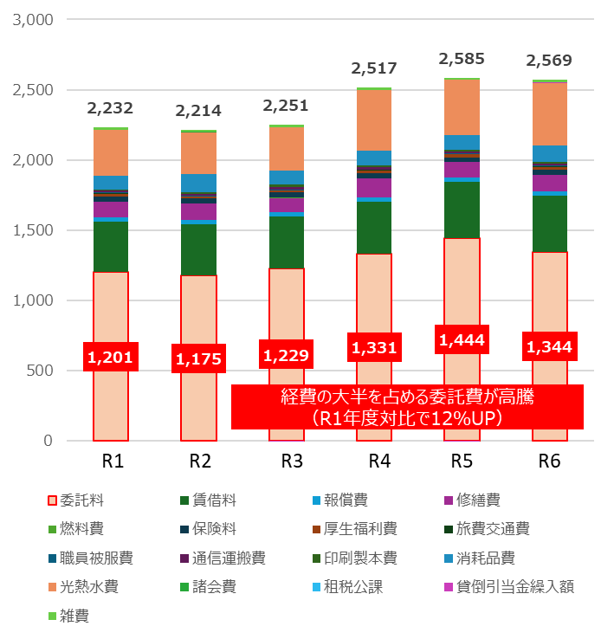
５．目標達成に向けた取組
１）経営改革の方向性
Ⅴ 大阪母子医療センター
ⅵ 経営悪化要因の特定（経費の経年推移、委託費の増加要因）
● 経費は増加傾向にあり、内訳として、光熱水費と委託費が多くを占める。
● 光熱水費は社会情勢の影響が強く、委託費においても仕様範囲の拡大によるものではなく、社会情勢の影響による契約
単価の上昇が増加要因であった。
◇ 経費の内訳と経年推移（単位：百万円）
◇ 経費のうち委託費の内訳と増減要因（単位：百万円）
委託費内訳 | 令和元年度→令和６年度 比較 |  | 増減要因
 | 増減額 | 増減率
委託費 | 143 | 112% | 下記の合計
検査委託料 | 8 | 110% | 外注検査数の増加
給食委託料 | 17 | 110% | 契約単価の上昇
警備委託料 | 15 | 130% | 契約単価の上昇
電算委託料 | △7 | 77% | 決算上は減少しているが、契約単価は上昇
清掃委託料 | 21 | 142% | 契約単価の上昇
建物保守料 | 10 | 106% | 建物の老朽化による仕様範囲拡大（建物保守に 係る委託人員の増加）による契約単価の上昇
備品保守料 | 28 | 117% | 契約単価の上昇
洗濯委託料 | △8 | 77% | 決算上は減少しているが、契約単価は上昇
廃棄物処理料 | △21 | 59% | ー
医事委託料 | 36 | 119% | 契約単価の上昇
派遣委託料 | △1 | 51% | ー
その他委託料 | 46 | 121% | ー
出典：令和元年度～令和６年度合計残高試算表より作成
79

Slide 82

５．目標達成に向けた取組
１）経営改革の方向性
Ⅴ 大阪母子医療センター
ⅶ 経営改革の方向性
◆ 基本的な機能
・ 周産期・小児医療の基幹病院として、妊産婦や胎児・新生児・小児に対する高度・専門医療の提供と同時に、救急を
含め、周産期・小児医療に関する地域のニーズに幅広く対応
・ 母と子に関わる疾病の原因の解明・診断・治療法等の開発及び母子保健事業の取組
・ 経営改善要素は他のセンターとの比較では多くはないものの、診療報酬の算定強化等の取組により売上高の
更なる向上を図り、建替え・機器更新に備えていく。
・ 診療報酬算定強化（新規施設基準の取得、加算の算定強化）
・ 職員の生産性向上（リハビリ部門・薬剤部門）
・ 病棟機能再編、ベッドコントロール（主に高度急性期入院料の増床、患者フローの見直し）
・ 費用適正化（コロナ禍等で契約変更した内容の見直し、過剰契約の仕様見直しがメイン）
◆ 他の医療機関を牽引する高度専門医療を提供していくために必要かつ適正な投資規模を検討する必要が
ある
◆ 将来の医療需要の見通しや物価高騰等も踏まえ、建替え整備に向けた取組を推進していく必要がある
※ 短期：１～２年、中期：３～５年を想定。各取組の時期は今後具体化。
80

Slide 83
５．目標達成に向けた取組
１）経営改革の方向性
Ⅴ 大阪母子医療センター
ア 診療報酬算定強化・職種別生産性向上
① 分析手法・考え方等
・ 施設基準の届出・各種加算の算定状況を整理し、新たに届出可能な施設基準がないか、更なる算定余地がないか精査する。
・ ベンチマークの活用、患者層の分析を踏まえ、リハビリ・薬剤指導等の介入余地を確認し、提供する医療行為の充実を通じた算定強化を図る。
・ 更なる算定強化を図る上で、人員配置等新たな投資を伴う場合は、費用対効果を踏まえ体制強化を検討する。
② センター内の協議・検討状況
・ 既に算定している診療報酬と集中的に算定強化を図る診療報酬に分類し、それぞれの改善策を検討している。
・ 診療報酬の担当部署ごとに医事Gと協力体制を図り、各診療報酬に係る詳細分析、協議・検討を実施したうえで、改善策を講じている。
・ 診療報酬に対する協議・検討状況は以下の通り。
③ 具体的な取組による改善取組目標額
・ 具体的な取組の結果、以下の通り改善取組目標額を見込む。
継続
（単位：千円）
算定 ランク | 算定可能性ランクの定義 | 項目数 | R7年度 下半期 | R8年度 | R9年度 | R10年度 | R11年度 | R12年度
A | 既に算定しており、追加の投資なく、さらに増収が期待できる項目 | 20 | 11,790 | 28,296 | 28,296 | 28,296 | 28,296 | 28,296
B | 既に算定しているが、さらに増収を図っていくためには、追加の投資が必要な項目 | 6 | ▲129 | 1,144 | 1,144 | 1,144 | 1,144 | 1,144
C | 追加の投資が必要なく、新規で算定をしていくことが可能な項目 | 3 | 484 | 1,163 | 1,163 | 1,163 | 1,163 | 1,163
D | 新規で算定をしていくためには、追加投資が必要な項目 | 1 | 0 | 0 | 0 | 0 | 0 | 0
E | 現状水準が妥当であり現状維持と判断した項目 | 16 | 0 | 0 | 0 | 0 | 0 | 0
合計 | 上記A～Eの合計 | 46 | 12,146 | 30,602 | 30,602 | 30,602 | 30,602 | 30,602
F | 検討を行ったが、新規での算定は不可能、非効率と判断した項目 | 9 | 0 | 0 | 0 | 0 | 0 | 0
81

Slide 84
５．目標達成に向けた取組
１）経営改革の方向性
Ⅴ 大阪母子医療センター
イ 材料費・委託費等の費用低減
① 分析手法・考え方等
・ 契約単価、差益率等のベンチマーク比較を行い、費用低減余地を精査する。
・ コロナ禍を経て増嵩している要素、過剰仕様になっている要素を確認するため、委託費等の経年比較を行い、仕様の精査・見直しを行う。
・ 委託費については、ベンチマークとの差分である改善余地を見据えつつ、契約の更新に合わせて改善を進めていく。
② センター内の協議・検討内容
・ 費用項目ごとに仕様書の見直し等を行い、費用低減に係る検討を実施。それぞれの項目に対する協議・検討内容は以下の通り。
項目 | 担当部署 | 具体的な検討・取組内容 | 取組時期
検査委託 | 総務G | コンサルより提供のあった差益率のベンチマーク比較情報を用いて、費用逓減余地を精査。 令和8年4月の契約更新のタイミングに合わせて、委託事業者と価格交渉を実施。 | 【協議検討】 令和7年10月～ 【実行】 令和8年4月～ （随意契約）
機器レンタル | 施設保全G | コンサルより提供のあった差益率のベンチマーク比較情報を用いて、費用逓減余地を精査。 令和8年4月の契約更新のタイミングに合わせて、委託事業者と価格交渉を実施。 | 【協議検討】 令和7年10月～ 【実行】 令和8年4月～ （随意契約）
継続
継続
③ 具体的な取組による改善取組目標額
・ 上記の取り組みの結果、以下の通り改善改善取組目標を見込む。
（単位：千円）
項目 | 見直し方針 | R7年度 下半期 | R8年度 | R9年度 | R10年度 | R11年度 | R12年度
検査委託 | センターが個別に契約している項目を精査し、差益率の拡大が図れる 項目がないか確認した後、差益率の適正化による費用削減を図る | - | 1,230 | 1,230 | 1,230 | 1,230 | 1,230
機器レンタル | 一部の企業に対する契約単価の見直しにより費用削減を図る | - | 1,136 | 1,136 | 1,136 | 1,136 | 1,136
電力 | 複数センター共同での入札により、複数社の入札参加を促進することで 競争環境を醸成し、契約単価の引き下げを図る （機構本部主導） | - | 12,880 | 22,080 | 22,080 | 22,080 | 22,080
合計 |  | - | 15,246 | 24,446 | 24,446 | 24,446 | 24,446
継続
継続
新規
82

Slide 85
５．目標達成に向けた取組
１）経営改革の方向性
Ⅴ 大阪母子医療センター
ⅷ 改善取組目標額（センター計）
◇ 改善取組目標額計（大阪母子医療センター）
単位：千円
施策 | R7 下半期 | R8 | R9 | R10 | R11 | R12
ア 診療報酬算定強化・職種別生産性向上 | 12,146 | 30,602 | 30,602 | 30,602 | 30,602 | 30,602
イ 材料費・委託費等の費用低減 | - | 15,246 | 24,446 | 24,446 | 24,446 | 24,446
合計 | 12,146 | 45,848 | 55,048 | 55,048 | 55,048 | 55,048
※改善取組目標額については、令和6年度決算対比で施策毎の改善目標を算出
※全センター合計はP96に記載
83

Slide 86
５．目標達成に向けた取組
１）経営改革の方向性
Ⅵ 本部事務局（法人共通の取組）
ⅰこれまでの主な取組
◆組織マネジメントの強化
・ 理事長のリーダーシップのもと、理事会や経営会議をはじめとした各種会議を通じ、機構の医療面及び経営面における課題
の洗い出しと改善に向けた取組を推進する。
◆組織力の強化
・ 医療需要の変化や患者動向等に迅速に対応するため、職員定数増減や職務遂行能力等を反映した人事配置等を実施
・ 医療従事者の働き方改革を推進するため、適正な時間外勤務の管理や長時間労働の削減等に取り組むとともに、認定
看護師等の資格取得を促進するなど人材育成を推進した。
・ 法人の経営状況を考慮しつつ、人事評価の結果を昇給や勤勉手当に反映するなど人事評価制度を適正に運用した。
・ 事務部門の強化を図るため、社会人経験者採用など即戦力となる人材の確保や医事業務委託業者に対する
指導・管理の強化等を実施した。
◆費用抑制の取組
・ ＳＰＤによる価格交渉や後発医薬品の採用促進などの取組を通じて医薬品や診療材料の購入費を抑制した。
・ 臨床検査業務の包括委託契約の導入や複数センター間での医療機器の共同購入を実施した。
・ 医療法人の幹部職員をアドバイザーに委嘱し、外部の知見を活かした費用抑制方策の検討を行った。
ⅱ現在の経営状況を踏まえた課題
・ 業務運営の改善及び効率化に向け、法人全体の組織マネジメント強化や病院機能強化に取り組む中、令和５年度及
び令和６年度決算において大幅な赤字を計上し、110億円の累積損失が生じている状況。
・ 人口減少、物価・人件費の高騰等を背景に、機構の経営状況が急激に悪化する中、各センター単体の取組による経営
改善には限界。早期に経営状況を改善し、将来にわたり持続可能な病院経営体制を確立していくためには、理事長をはじ
め経営陣によるマネジメントの下、経営企画機能をこれまで以上に発揮し、更なる費用の適正化等、法人全体での規模のメ
リットの発揮や、事務部門も含め中長期的視点に立った専門人材の確保・育成、機構組織の構造改革など組織横断的な
課題に一層取り組む必要がある。5
84

Slide 87

５．目標達成に向けた取組
１）経営改革の方向性
Ⅵ 本部事務局（法人共通の取組）
ⅲ 経営改革の方向性
◆組織横断的な課題への対応
・ 各センターとの連携による包括契約やベンチマーク比較による価格交渉を積極的に推進し、法人全体で費用を抑制する。
・ 業務運営の抜本的な改善及び効率化の取組を進め、病院を取り巻く環境の急激な変化に迅速かつ的確に対応する。
・ 各センターの自立性を発揮できる組織体制を確立する一方、経営陣による機構経営全体に対するマネジメント機能を一
層強化する。
費用適正化（包括契約の導入、材料費・委託費等の価格交渉）
短期資金調達の仕組みづくり
医療機器保全のあり方検討
減価償却引当金取り崩し・積み立てルールの検討
正規雇用採用戦略の検討
組織力高度化戦略の検討
非常勤職員定数管理と雇用条件調整
医事事務の一部直営化の検討
職員の給与水準見直し
職員の定数管理手法
※ 短期：１～２年、中期：３～５年を想定。各取組の時期は今後具体化。
85

Slide 88
５．目標達成に向けた取組
１）経営改革の方向性
Ⅵ 本部事務局（法人共通の取組）
ⅳ 経営改善施策
【 経営改善】
・機構経営改善アドバイザーと連携し、引き続き実態把握や価格交渉など法人全体での取組を進め、令和8年度以降も効果を発揮していく。
経営改善施策 | 分析内容詳細 | 協議検討状況 実行状況 | 短期的目標額 R7年度下半期以降 取組 | 中長期的目標額 R8年度以降 取組
材料費・委託費の ベンチマーク分析 | 各センターと連携のうえ、医薬品及び検査試薬について価格交渉を推進。 診療材料について、汎用品を同種同行品に切替。 各センターと連携のうえ、委託契約の仕様を再点検。 | 医薬品及び検査試薬は価格交渉済 診療材料等の価格交渉等を継続 FMS導入効果について検証中 | 254,000千円 | 458,000千円
継続
【 経営基盤強化に向けた検討】
・今後、詳細な検討を進めて、第５期中期計画期間中（令和８年度～令和12年度）の実施をめざす。
経営基盤強化 | 取組内容
ア 短期資金調達の仕組みづくり | 資金ショートに備えて、日々の資金収支の把握に関するルールづくり及び資金調達の仕組みの構築
イ 医療機器保全のあり方検討 | 医療安全の視点も踏まえた医療機器の整備及びメンテナンスに関するルールづくり
ウ 減価償却引当金取り崩し・積み立て ルールの検討 | 現存資産の更新のための資金である減価償却引当金残高の適正規模の確認及び使用にあたってのルールづくり
エ 正規雇用採用戦略の検討 | 雇用の流動性の高まりや、ワークライフバランスの多様化等に対応していくため、改善取組目標的な採用手法（地域採用等）とあわせ、産育休職員の代替措置の充実等、優れた医療人材の確保に資するルールづくり
オ 組織力高度化戦略の検討 | 「頼られる存在」となる事務職員（各業務のスペシャリストと幹部候補となる病院経営に係るゼネラリスト）の育成に向けたルールづくり
カ 非常勤職員定数管理と雇用条件調整 | 業務量に応じた非常勤職員数や定年延長時代における雇用条件の検討
キ 医事事務の一部直営化の検討 | 業務委託との効率比較や職員の雇用条件といった入院レセプト等の一部直営化に向けた所与の検討
ク 職員の給与水準見直し | 医師をはじめとした、すべての職員の確保に資する、他団体にひけを取らない給与水準の設定及びモチベーション向上に資するインセンティブ手当等の検討
ケ 職員の定数管理手法 | 人員配置に関するベンチマーク（病床利用率・外来患者数等）や他団体比較による分析等を通じた、より効率的な定数管理手法の検討
86

Slide 89
５．目標達成に向けた取組
１）経営改革の方向性
Ⅵ 本部事務局（法人共通の取組）
ア 短期資金調達の仕組みづくり
① 現状分析・課題
◆現状分析
・資金収支については、入出金及び残高を日々単位で把握し、資金不足となる時期を予測している。
・資金収支がマイナスとなった際の対応としての当座借越契約は、金利が短期プライムレートになることから金利面でのメリットが乏しい状況。
（参考）令和8年2月2日の金利：短期プライムレート（＝1.875％）、約定（証書）による借り入れの場合ならTIBOR+0.15％（＝0.70818％）
・約定（証書）による短期資金調達は、メインバンク以外も含めた引合による調達が可能な状況である。
・なお、令和8年度は運営費負担金の増加に伴い資金に余裕が生じる見込みであるため、短期資金調達の可能性は低い見込となっている。
◆課題
・資金ひっ迫時の対応
-SPD支払日（特に20日が土日の場合は、保険者からの入金が後送りとなるのに対し、SPD支払日は前倒しとなるため、資金不足に陥るリスクがある。）
-賞与支給日、賞与に係る共済支払日
② 改善方針・具体的な取組
上記の分析・検討の結果、以下の方針により取組を進める。
・運営費負担金繰入日の柔軟性確保
-現状、短期の資金不足に備えて、大阪府から柔軟な繰入が行われており、引き続き府と機構で同様の対応を続けられるよう協議を行う。
・SPD支払準備の柔軟性確保
-保険者からの入金後にSPD支払を行う方向でSPD事業者と協議し、資金不足リスクの低減を図る。
・物価上昇や診療報酬改定などを反映し、精度の高い資金収支見込を作成する。
・引合参加要件や金利決定方法などを検討し、短期資金調達に関する事務要領を作成する。
※運営費負担金繰入は直近の収支を反映し増額となったことから、短期資金調達の可能性は低いが、負担金に精算が導入されることなども勘案し、今後、
調達の必要性が高まる兆候が見えた際に、改めて今回の課題を再考する。
③ 今後の取組スケジュール
令和８年度
令和９年度～
物価上昇や診療報酬改定等を反映した資金収支見込の作成
事務要領と引合参加要件の作成
SPD支払サイトの相談
令和8年度の検討結果を踏まえて、資金管理を安定的に行っていく
87

Slide 90
５．目標達成に向けた取組
１）経営改革の方向性
Ⅵ 本部事務局（法人共通の取組）
イ 医療機器保全のあり方検討
① 現状分析・課題
・各センターの医療機器等の器械備品等資産の規模は、総額では約532億円、センター毎では11億円～183億円。そのうち、購入によるものが約360億円、
リース調達によるものが172億円となっている。
・保有機器の多くが既に税制上の耐用年数を超過しているが、使用できるものは可能な限り使用を継続している状況である。
・コンサルタント委託を行い個別に調査を行った国際がんCにおいては、令和７年度末で約19億円相当の機器が使用可能年数（医療現場での一般的な年数）の目
安を超過しており、今後5年間で少なくとも54億円の機器備品の更新が必要と見込まれる。
・医療機器等の資産購入に充てる長期借入金の規模は、現在は年間11億円であり、機構全体としての更新の原資は大きく不足している状況にある。
・機器のメンテナンス契約については、契約のタイミングや契約内容の態様等が多様であり、保守契約に関する基準は機構として統一したものとなっていない。
（R7.3.31時点 資産台帳ベース）
② 改善方針・具体的な取組
上記の分析・検討の結果、以下の方針により取組を進める。
・ 保有器械備品等資産の規模に応じた適切な長期借入金の規模を検討する。
（何年サイクルで機器備品等の更新を計画するか。リース調達している機器備品の更新時における取扱い等）
・ 法定耐用年数ではなく、実際に使用可能な使用年数をもって５年～10年間における器械備品の更新規模を検討する。
・ 機器更新・調達における選定基準を策定する（保守、修理の可能性の有無、診療・研究の継続への影響、医療安全上の必要性等の観点から）。
・ 器械備品の保守契約に係る考え方をあらためて整理する（法的要素、生命維持に直結する機器か否か、不具合時の影響度等の観点から）。
③ 今後の取組スケジュール
令和８年度
令和９年度～
器械備品の更新規模の把握、設定
機器の更新、調達対象選定の基準検討
メンテナンス契約における優先順位の考え方の取りまとめ
新しい更新等対象の選定基準による、器械備品の更新の実行
随時、メンテナンス契約の見直しの実行
88

Slide 91
５．目標達成に向けた取組
１）経営改革の方向性
Ⅵ 本部事務局（法人共通の取組）
ウ 減価償却引当金取り崩し・積み立てルールの検討
① 現状分析・課題
◆現状分析
・減価償却引当金は、既に行った投資に関する再投資（更新）に要する資金の確保、ないし既投資の際の借入金の返済原資として留保しておくもの。
・病院機構は、投資に係る借入金の償還年度に、「償還額の1/2」を元利償還負担金として受けている。 (R8： 24億円）
・加えて、政策医療に要する経費に対する運営費負担金については、減価償却費を加味して算定されている。 (R8：111億円の内数）
・これにより、再投資や償還に関する資金は留保可能な仕組みとなっている。
◆課題
・これまで病院機構では、損益収支での管理ではなく資金収支で管理していたため、決算年度において減価償却引当金として留保しておくべき資金を、経営上の黒字のように扱い、新たな投資に活用するなどしてきたため、再投資や借入金返済に必要な資金は、およそ留保されていない状況となっている。
・また、これまでこうした運用であったため、将来の借入金償還金や再投資に要する「本来であれば留保されているべき資金量」が正確に把握されていない状況。
・今後の再投資や償還金財源を適切に留保するための仕組みを設ける必要がある。また、それを見据えた予算決算管理が必要である。
② 改善方針・具体的な取組
上記の分析・検討の結果、以下の方針により取組を進める。
・減価償却費相当は、再投資（固定資産の更新）費用のために積み立てることとし、現行の施設整備等積立金とは別の積立金の創設を検討する。
・上記の積み立てを行ったのちに計上される資金収支差の1/2を施設整備等積立金に積み立てることとする。なお、累積赤字が解消するまでの当分の間は、
施設整備等積立金への積立額を縮小することも検討する。
・これらの仕組みを前提として、当初予算の段階から新たな積立金への繰入予算を措置する。
・令和8年度以降は、決算に基づく運営費負担金の精算処理が行われることから、精算に係る収支差の取扱いについても検討する。
・併せて他府県の状況や経営指標を分析し、適正な資産規模を検討する（例：『固定資産規模は、医業（営業）収益の〇倍までに制限する』など）。
③ 今後の取組スケジュール
令和８年度
令和９年度～
積立金の創設を行い、積立ルールを検討
現行の施設整備等積立金の積立目的・算出方法の検討
経営指標の検討
令和8年度決算に伴う積立の実施
新たなルールに基づく施設整備等積立金への積立
令和10年度当初予算には積立金を加味した予算の策定を行う
89

Slide 92
５．目標達成に向けた取組
１）経営改革の方向性
Ⅵ 本部事務局（法人共通の取組）
エ 正規雇用採用戦略の検討
① 現状分析・課題
・ 病院機構が競争力を維持し、持続可能な病院運営を行うためには、計画的かつ安定した人材確保が必須である。
・ 一方、近年、人手不足や働き方の多様化による年度途中の退職などにより、病院が必要とする正規雇用職員数を確保することは容易ではない状況。
・ 独法化以降、府より派遣されてきた職員について、順次プロパー化を図ってきた。引き続き、プロパー職員の人材育成や登用を積極的に進めていく必要がある。
・ このような状況の中、病院が必要とする正規雇用職員数を安定的に採用するための戦略の検討が必要である。
② 改善方針・具体的な取組
上記の分析・検討の結果、以下の方針により取組を進める。
◆欠員を生じさせない採用
欠員が生じると業務に及ぼす影響は小さくないため、看護師で既に導入している欠員要素を考慮した採用を医療技術職及び事務職についても新たに導入する。
◆看護師の欠員要素の改善
子育てや介護などの事情で夜勤ができない看護師の増加や育児参加の拡大に伴う短時間勤務者の増加により、現員数では現場の看護師の負担が増加。
看護師の負担を軽減するため以下の状況を把握し、既に導入している欠員要素の改善を行う方策を検討する。
・夜勤ができない看護師の月平均人数
・育児部分休業者数
・過去5年間の普通退職者の平均人数
◆地域採用
・働き方の多様化の状況下で優秀な人材の採用を目的に、民間企業で導入されている地域採用の考え方を取り入れた新たな採用・異動の制度を創設する。
・併せて、現在既に機構に勤務する職員の安心感や機構への帰属意識を高め、ネガティブな中途退職を防ぐため、在職者への適用も検討する。
◆元職員の採用【カムバック制度】
・必要とする人数の確保は容易ではなく、さらに即戦力になる優秀な人材を獲得するのは給与面を含め難易度が高いため、過去に勤務していた元職員を対象
とした採用選考試験を導入する。
◆事務職版初期研修制度 等
・せっかく事務職員を採用しても若手職員が数年で退職するといった事態が生じており、その理由の一つに採用職員の育成、フォローを手厚く行えていないことが
挙げられていることから、新たに医療技術職の初期研修制度に見られるような事務職版初期研修制度を導入する。
③ 今後の取組スケジュール
令和８年度
令和９年度
令和10年度
制度の詳細等を検討
実施準備
制度施行
（効果検証）
90

Slide 93
５．目標達成に向けた取組
１）経営改革の方向性
Ⅵ 本部事務局（法人共通の取組）
オ 組織高度化戦略の検討に向けて
① 現状分析・課題
・ 事務職員の定数は、下表のとおり。
・ 令和7年12月31日時点で15名の欠員状態（率にすると15/233＝6.4％）。
・ 正規雇用戦略検討とも関連するが、年度期初だけでなく年度途中の欠員にも対応可能なよう、定数確保＋αの人員確保が喫緊の課題。
・併せて毎年約1割の事務職が入れ替わることを前提にした業務の再設計（ムダをやめる、業務の標準化など）も課題。
【事務職の定数】（2025.12.31時点）
 | 本部 | 急性期 | はびきの | 精神 | 国際がん | 母子 | 計
プロパー | 32 | 47 | 25 | 21 | 59 | 28 | 212
プロパー以外 | 10 | 1 | 3 | 2 | 2 | 3 | 21
計 | 42 | 48 | 28 | 23 | 61 | 31 | 233
（欠員） | 3 | 2 | 3 | 0 | 5 | 2 | 15
② 改善方針・具体的な取組
上記の分析・検討の結果、以下の方針により取組を進める。
・適時的確な人員確保
・若手の機構職員が求めるキャリアビジョンや求めるサポート等について意見聴取し、取り入れるべきものは早期に取り入れていく。
・働く思考の多様化など時代の変化に対応した研修の実施（マネジメント方法の変化への対応）
・業務の再設計（ムダをやめる）や属人化の解消、人材の活用、判断基準の統一（ルール化作り）
・働きやすい職場環境、働きが適正に評価される組織づくり 等
③ 今後の取組スケジュール
令和８年度
令和９年度
令和10年度
人材確保
若手の機構職員へのヒアリング
研修の充実の検討
研修の充実の実施
業務の再設計方法の検討と準備
人材活用の検討
業務の再設計の実施
目的を持った人事異動
91

Slide 94
５．目標達成に向けた取組
１）経営改革の方向性
Ⅵ 本部事務局（法人共通の取組）
カ 非常勤職員定数管理と雇用条件調整
① 現状分析・課題
・ 非常勤職員の採用は、原則各センターが実施している。各センターで採用の適否、業務量等に基づく査定、人件費の管理等が行
われているものの、これらには機構統一の方針やルールが見当たらない。特に業務量見合いの非常勤採用に関する管理は甘くなりがちで、
必要以上に人件費増を招くおそれがあり、健全な病院経営を行う上で適切ではない。
・ 企業の雇用義務が６５歳となって、その年齢まで一定水準の報酬が確保できるようになった状況下では、非常勤職員の採用可能年齢も
引き上げなければ、採用困難となっている。
② 改善方針・具体的な取組
上記の分析・検討の結果、以下の方針により取組を進める。
◆非常勤職員の定数管理
・ 非常勤職員の定数管理を「イ 業務量査定等」 「ロ 常勤職員の欠員代替」 「ハ 産育休等代替」 「ニ 障がい者雇用」 に分類し、イについて
は本部査定事項とする。
・ 併せて雇用実態等の把握が行える体制を本部に構築する。
◆採用年齢上限の緩和
・ 非常勤職員採用年齢について、一定年齢に引き上げるなどの見直しを検討する。
◆非常勤職員から常勤職員への転換制度
・ 常勤職員へ転換できる制度があると在職中の非常勤職員のモチベーションの向上や離職防止につながるとともに、有能な非常勤職員の獲得
にも効果が期待できるため、常勤職員への転換制度の導入を検討する。
③ 今後の取組スケジュール
令和８年度
令和９年度
令和10年度
制度の詳細等を検討
実施準備
制度施行
（効果検証）
92

Slide 95
５．目標達成に向けた取組
１）経営改革の方向性
Ⅵ 本部事務局（法人共通の取組）
キ 医事事務の一部直営化の検討
① 現状分析・課題
診療報酬請求実務に知見のあるプロパー職員は少なく、医事業務委託職員への
指導・管理力は低下傾向にある。
医事業務を直営化する場合は、直営化による医事運営コストの増大が見込まれ、
足元の経営状況に鑑みると推進は困難である。
費用の増大を可能な限り小さく医事強化を進めることが、次期中期計画期間中の
大きな課題となる。
② 改善方針・具体的な取組
上記の分析・検討の結果、以下の方針により取組を進める。
◆ 診療報酬請求事務指導部門新設による診療単価向上
診療報酬請求に係る専門家職員を採用し、数名のチームを本部事務局に配置する。
各センターを巡回し、委託職員作成の診療報酬請求について高額分を中心に点検し指導する。
◆ 各センター医事グループに診療報酬業務重点対応職員を配置
各センター医事グループにレセプト確認を行う専門職員（民間病院でのレセプト業務経験者（5年以上）など）を配置する。
◆ 上記を実現するための診療報酬請求事務経験者獲得に向けた採用活動
診療報酬請求業務に一定の見識を有する経験年数の転職希望者を取り込める採用環境を整える。
【主な医事強化業務】
救急、全身麻酔手術といった高額請求を中心に、委託業者作成のレセプトを提出前もしくは提出後にチェックし、増収余地を点検する。
診療科毎、病棟毎で算定実績の推移を確認し、算定漏れや算定余地のある項目を洗い出し、その発生要因を調査・分析し改善に取り組む。
減点・返戻内容を確認し、必要な対策を検討し、医療現場や医事委託業者との各種調整を行う。
医療者や委託事業者に対し算定実績を提示しつつ、その改善対策をともに検討し対策を講じるなど、増収対策、診療単価向上対策推進の中心になる。
③ 今後の取組スケジュール
令和８年度
令和９年度
令和10年度
診療報酬実務経験者を採用できる募集要件を検討
本部及び各センター医事体制の見直しを行い必要な追加定数枠を決定
本部・各C組織を整備し採用活動を実施
本部及び医事強化枠を採用する各センターで医事強化業務を実施
引き続き採用活動実施
引き続き医事強化活動実施
医事強化活動による効果測定を実施
引き続き採用活動実施
93

Slide 96
５．目標達成に向けた取組
１）経営改革の方向性
Ⅵ 本部事務局（法人共通の取組）
ク 職員の給与水準見直し
① 現状分析・課題
＜給与水準＞
・令和７年度経営改善強化支援事業（コンサルタント委託）により、機構の給与水準について調査を行い、急性期機能の医療機関や公的な医療機関な
どの区分による統計値と比較を実施した。
・その結果、機構の給与水準は公的医療機関との比較においては概ね同水準の状況。
・一方で、民間病院を含む他院との比較では、常勤医師に関しては高額年俸制やメリハリのある成果給など、年収面で明確に劣後している状況。一方で賞
与支給額では機構が上回る状況が確認された。
＜インセンティブ手当等＞
・職員のモチベーション向上に資するインセンティブ手当について、機構の現状と他院の先駆的な事例を確認した。
・独立行政法人化を経て、各センターの業務困難性などの運営実態を踏まえた様々な手当が整えられている状況である。
・一方で、民間病院によっては売上貢献、コスト削減、人材育成貢献などの観点から、民間ならではのメリハリが強く働く仕組みが見受けられる。
・近年の雇用の流動性の高まりをはじめとした人材獲得競争下においては、働きがいがより一層高まるような手当等の充実が求められている。
② 改善方針・具体的な取組
上記の分析・検討の結果、以下の方針により取組を進める。
・機構としては、 他の公的機関に劣らない給与水準を目指す方向。
・一方で給与水準及びインセンティブ手当等の充実は、単年度黒字化が実現するまでは、安定した病院運営に不可欠な場合に限定せざるを得ない状況であ
ることから、中長期的には、職員の頑張りを適切に評価・還元できるインセンティブ方策（例：医師への業績加算、人材育成インセンティブ等）についても検
討を深める。
③ 今後の取組スケジュール
令和８年度
令和９年度
令和10年度
診療報酬改正・公共給与動向により対応
ニーズにマッチしたインセンティブ手当の検討
他の経営改善施策（人事施策に係るもの）の課題解消との相乗効果が期待できる場合
インセンティブ手当の小規模導入（財政影響・効果検証が必要）
94

Slide 97
５．目標達成に向けた取組
１）経営改革の方向性
Ⅵ 本部事務局（法人共通の取組）
ケ 職員の定数管理手法
① 現状分析・課題
・職員の定数管理は、限られた人員を最大限に活用し、機構における医療の質の維持・向上を図ることを目的とするものである。
・機構においては、これまでも要求内容の妥当性を精査し、施設基準・診療報酬獲得・業務量増加等を踏まえ、本部事務局において定数増の必要性を
精査のうえ、適切かつ厳格に運用してきたところ（令和７年度 経営改善強化支援事業における事業者評価）。
・一方で、各センターの要求から本部事務局が査定するまで、定数増により得られる効果等の精査に一定の期間を要するケースもあり、最適な時期の人材
獲得に至っていないことがある。
・また、経営改善を図っていくため、定数増に関して、スクラップアンドビルドの観点を一層強化する必要がある。
◆定数の推移（年度当初時点）
(単位:人)
令和元年度 | 令和２年度 | 令和３年度 | 令和４年度 | 令和５年度 | 令和６年度 | 対元年度比
４０７９ | ４０９２ | ４０９５ | ４１１０ | ４１３７ | ４１５６ | ＋77
－ | ＋13 | ＋3 | ＋15 | ＋27 | ＋19
② 改善方針・具体的な取組
上記の分析・検討の結果、以下の方針により取組を進める。
・機構の定数管理手法は、全般として適切と評価される一方、要求から査定までのプロセスが長期化しやすいため、その迅速化を最優先で推進する。
・あわせて、迅速化を図るための手法の一つとして、病床利用率や外来患者数等の業務量指標を活用した、より効率的な定数管理手法についても引き続
き検討を深めていく。
・スクラップアンドビルドの観点の一層の強化に向けては、各センターが運営上や経営状況を最も把握していることから、業務量に応じた柔軟な人員最適化を
各センターの判断で機動的かつ柔軟に対応することを目標に今後検討に着手する。
（本部においては、各センターの経営状況等を総合的に勘案して、管理・指導等行う）
③ 今後の取組スケジュール
令和８年度
令和９年度
令和10年度
令和７年度における改善方針等を踏まえ、引き続き、より効率的な定数管理手法について検討
令和８年度の検討状況を踏まえ、各センターと議論のうえ導入可能なものから実施
95

Slide 98
５．目標達成に向けた取組
１）経営改革の方向性
Ⅶ 改善取組目標額のまとめ
●経営改善に向けた取組の協議・検討が完了したものについては、随時実行に移しており、早期の改善取組目標の実現を
目指し、取組を推進。
収入の確保・
生産性向上
施設基準の新規取得や、リハビリ・薬剤指導の充実等による加算・診療報酬算定強化
患者の状態に応じた適切なベッドコントロール、検査機器、手術室等の効率的な活用
病床集約化等による機能強化と採算性向上、病床規模の最適化
外来化学療法室の稼働向上、地域連携・救急受入体制の強化 等
支出の抑制
材料費・委託費のベンチマーク分析、経年比較による費用低減余地の分析を通じたコストの適正化
SPD※による価格交渉を通じた医薬品、診療材料などの費用抑制
※Supply Processing and Distribution の略。医療材料の調達・売買を含む外部委託業務
等
◇ 改善取組目標額計
単位：千円
 | R7下半期 | R8 | R9 | R10 | R11 | R12
急性期C | 19,774 | 677,578 | 695,827 | 699,507 | 699,507 | 699,507
はびきのC | 74,183 | 445,025 | 538,525 | 546,433 | 546,433 | 546,433
精神C | 13,328 | 101,210 | 160,440 | 219,100 | 219,100 | 219,100
がんC | 16,243 | 733,476 | 757,601 | 757,601 | 757,601 | 757,601
母子C | 12,146 | 45,848 | 55,048 | 55,048 | 55,048 | 55,048
本部 | 254,000 | 458,000 | 458,000 | 458,000 | 458,000 | 458,000
法人全体 | 389,674 | 2,461,137 | 2,665,441 | 2,735,689 | 2,735,689 | 2,735,689
（参考）R7.10プラン策定時点 | 311,202 | 767,140 | 776,834 | 780,514 | 780,514 | 780,514
※改善取組目標額については、令和6年度決算対比で施策毎の改善目標を算出
96

Slide 99
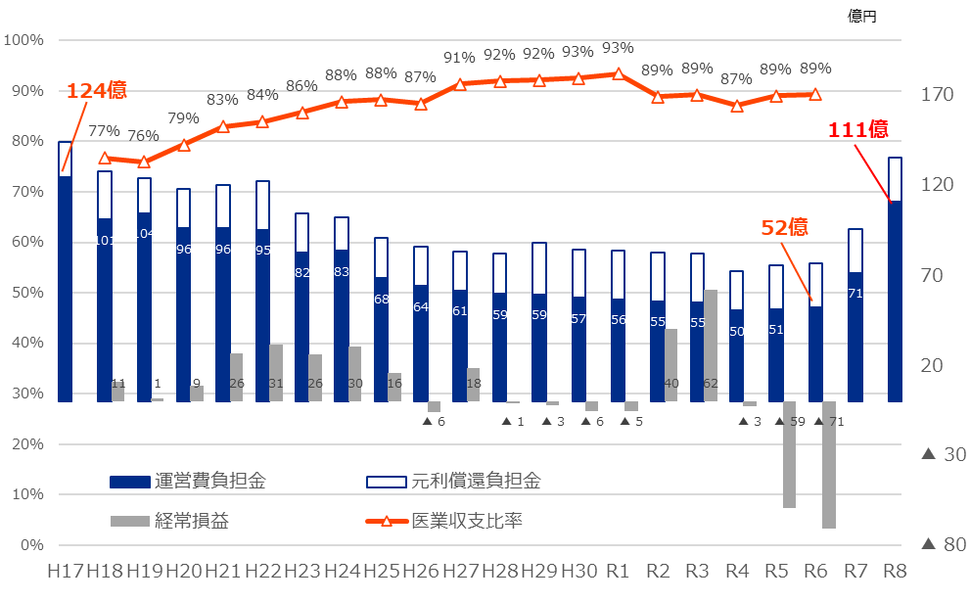
５．目標達成に向けた取組
２）運営費負担金等のあり方の見直し
Ⅰ 運営費負担金の現状
● 運営費負担金（元利償還負担金を除く）は、独法化直前の平成17年度の約124億円から、機構の経営努力等によ
り、令和６年度には約52億円に削減した。
● 一方、運営費負担金等の収益を除く修正医業収支比率は設立以降増加傾向にあり、他の地独法人との比較において
も、本業ベースでは効率的な運営を行っているが、令和６年度の経常損失は約71億円となっている。
● 経常損失の拡大は、診療報酬制度上の課題のほか、中期計画期間毎に設定した運営費負担金が人件費・物価高騰
に対応できていないなど運営費負担金による影響も大きいと考えられる。
◇ 運営費負担金、経常損益及び医業収支比率の推移
◇【参考】政令指定都市所在の都道府県が設置
する地方独立行政法人の負担金比較
 | 全国平均 | 大阪府
１床あたり（千円） | 6,686 | 2,878
対医業収益比（％） | 24.3 | 8.4
※総務省決算統計データより作成
出典：（地独）大阪府立病院機構財務諸表
※運営費負担金額は府当初予算額
97

Slide 100
５．目標達成に向けた取組
２）運営費負担金等のあり方の見直し
Ⅱ 運営費負担金の基本的な考え方
● 府立病院機構は公営企業型地方独立行政法人であり、その運営は地独法により独立採算が原則とされている。
● ただし、公営企業型地方独立行政法人の事業の経費のうち、次に掲げるものは、地方独立行政法人法に基づき、設立団
体が負担するものとされている。
・その性質上当該公営企業型地方独立行政法人の事業の経営に伴う収入をもって充てることが適当でない経費
・当該公営企業型地方独立行政法人の性質上能率的な経営を行ってもなおその事業の経営に伴う収入のみをもって
充てることが客観的に困難であると認められる経費
● 設立団体が負担する経費の内容・金額については、総務省からの繰出基準において規定されており、救急や周産期・小児、精神、小児など（下表参照）について、その収入をもって充てることができないと認められるものに相当する額等と規定されている。また、繰出額については、総務省事務連絡において、原則として、収入がある場合は収支差額、収入が無い場合は所要額とされている。
◇ 機構の各センターにおける繰出基準の該当状況
総務省の繰出基準に定める繰出対象経費のうち、各病院が該当している経費を下表のとおり整理
区分 | 結核 | 精神 | 感染症 | リハビリ | 周産期 | 小児 | 救急 | 高度医療 | 建設改良 | 保健衛生
急性期 |  | ○ |  | ○ | ○ | ○ | ○ | ○ | ○
はびきの | ○ |  | ○ |  | ○ | ○ | ○ | ○ | ○
精神 |  | ○ |  |  |  |  |  |  | ○
がん |  |  |  |  |  |  | ○ | ○ | ○ | ○
母子 |  |  |  |  | ○ | ○ | ○ | ○ | ○ | ○
98

Slide 101


５．目標達成に向けた取組
２）運営費負担金等のあり方の見直し
Ⅲ 運営費負担金等の積算方法
運営費負担金
ⅰ 運営費分
総務省が定める繰出基準を踏まえて設定した基準により、患者を「政策」と「一般」に区分したうえで、
「政策」の患者の収支を合算（患者別原価計算）し、そこで生じた赤字額を運営費負担金として交付（赤字補填）
≪患者別原価計算のイメージ≫
入院分
➤入院患者を患者別に原価計算を実施し、患者１人ひとりの収支を算定（ＰＬ上の経常収入・費用をベース）
➤診療内容に応じて、各患者を政策医療患者・一般医療患者に区分
➤政策医療患者の患者ごとの収支を合計して、生じた赤字額を運営費負担金として算定
▲10
千円
▲10
千円
▲10
千円
▲10
千円
▲10
千円
+10
千円
+10
千円
+10
千円
政策
医療
87％
一般
医療
13％
▲10
千円
+10
千円
：
赤字計 ▲50千円
黒字計 30千円
※負担金算定
対象外
➡ 生じた赤字額：▲20千円 を運営費負担金として算定
外来分
➤診療科ごとに原価計算を実施
➤各診療科の収支を合計し、合計額に入院患者に占める政策医療患者の割合を乗じて負担金額を算定
▲100
千円
▲100
千円
+100
千円
➡ 生じた赤字額▲100千円のうち、入院患者の政策医療割合を
乗じた▲87千円を運営費負担金として算定
診療科A
診療科B
診療科C
ⅱ 元利償還金分
総務省が定める繰出基準を踏まえ、機構が府に償還を行った元利償還金の1/2を交付
建設改良資金貸付金
府から府立病院機構に対し、医療機器の更新や施設の改修に要する資金を貸付
99

Slide 102
５．目標達成に向けた取組
２）運営費負担金等のあり方の見直し
Ⅳ 運営費負担金の課題・論点と対応
● 機構が、前述の経営改革を確実に遂行し、将来にわたってその役割を発揮し続けられるよう、経営の安定と継続的な改革
の取組を支えていくため、現行の運営費負担金等における以下の課題・論点を踏まえ、見直しを行った。
ⅰ 経営環境・医療ニーズの変化に対応するための負担金額の算定
課題等
現在の診療報酬及び運営費負担金が物価・人件費の高騰に追いついておらず、医療ニーズの変化に対応するために必要な人材確保・機器購入などを計画的に実施することが困難となっている
運営費負担金は、中期計画策定年の直近の決算額に基づき算定し、その算定結果が中期計画期間中は固定化されるため、急激な経営環境の変化に対応できていない
対応
経営環境の変化に応じた運営費負担金とするため、令和8年度から、機構の決算確定後に経営改善努力等を考慮し、負担金額を精算
ⅱ 医療機器の高度化・高額化への対応
課題等
医療機器が高度化・高額化しているものの、平成22年度以降、長期貸付金の額は同額となっており、計画的な機器更新・購入が困難になっているほか、一部リース契約となることによる追加の費用発生や、機構の自己資金による機器更新等が必要となっている
負担金算定時において、上記の機構の自己資金による取得・リース資産に係る減価償却費の取扱いを整理する必要がある
対応
府からの長期貸付金については、令和8年度に行う医療機器保全のあり方検討と合わせて、機構の資産規模に応じた適切な長期借入金を検討
※大阪母子医療センターの老朽化している高度医療機器の更新費用として、令和8年度当初予算で貸付金を緊急的に3億円増額
（法人全体の医療機器に対する貸付金計 14億円）
なお、自己資金による取得・リース資産に係る減価償却費については、令和8年度より運営費負担金の対象として算定
ⅲ 機構の経営努力が評価・還元される仕組み
課題等
黒字額が増えるほど負担金額が減るスキームであるため、経営努力へのインセンティブが働きにくい
対応
機構の経営努力により生じた収支改善額（医業収支比率を考慮）を、繰越欠損金の縮減に活用等
※機構の経営状況の改善が進まなかった場合、改めて運営費負担金のあり方を見直すこととしている。
100

Slide 103

６．進捗管理
● 令和８年度も、コンサル事業者による伴走支援を受けながら、本プラン（案）に記載の取組を着実に進めつつ、毎年度の決算状況の確認・年
度計画の評価と併せ、評価委員会の意見も聴きながら、取組内容の検証を行い、必要に応じて見直しを行っていく。
● さらに、収支・採算管理の強化を図りつつ、自立的かつ効率的な運営ができるよう、経営管理や組織運営など、経営基盤強化の取組を推進。
第４期中期計画
第５期中期計画
R7
R8
R9
R10
R11
R12
現状
分析
取組
着手
取組の
推進
伴走支援
伴走支援
プラン（案）に基づく取組を推進しながら、早期の経常黒字化・繰越損失の
解消に向け、毎年度の決算状況の確認と併せて取組内容について精査していく。
取組の推進
検証
見直し
R8
前年度
第１四半期
第２四半期
第３四半期
第４四半期
更新
取組状況・検討結果の検証・見直しを反映
更新
機構決算状況・分析等を反映
更新
今 年 度 取 組
取組状況等の検証・見直し
↑必要に応じ見直し
上半期の進捗状況の確認
取組状況等の検証・見直し
伴走支援 伴走支援
本部・各センターで経営改善の取組の推進
・定期的(月次等)に目標値に対する進捗状況等を確認
本部・各センターで経営改善の取組の推進
・定期的(月次等)に目標値に対する進捗状況等を確認
経営基盤の強化に向けた検討
（採算・収支管理の強化、組織高度化、設備投資等のあり方等）
経営基盤の強化について、R9実施に向けた制度調整
府予算の検討
来年度機構予算
(目標)の設定
分析・検証結果等を適宜、今年度の取組に反映
前年度取組
決算報告
決算内容の分析等
（原価計算の実施等）
取組結果の
確認・検証・評価
負担金
精算
負担金の精算に向けた分析
101

